Slide 1


제주특별자치도 관광실태
빅데이터 분석 보고서
제주특별자치도 관광실태
빅데이터 분석 보고서
분석 년 월: 2022년 08월

Slide 2

분석개요
1.1 분석 기준
공간적 기준 : 제주특별자치도, 제주시, 서귀포시, 행정동, 블럭단위
시간적 기준 : 2019년 01월 부터
1.2 분석 방법
사용데이터 :
SKTelecom 고객의 위치 기반 데이터 : 50 X 50 CELL 단위 인구 분석
유입지 산정 기준 : 야간 체류지 ( 22:00 ~ 04:00 / 15일 이상 체류지 )
시도 방문객 산정 기준 : 제주특별자치도에 2시간 이상 체류한 일별 방문객 중 관외 방문객을 산정함.
시군구 방문객 산정 기준 : 제주시 혹은 서귀포시에 2시간 이상 체류한 일별 방문객 중 관외 방문객을 산정함.
행정동 방문객 산정 기준 : 해당 행정동에 30분 이상 체류한 방문객을 산정함.
블록 방문객 산정 기준 : 해당 블록에 30분이상 체류한 방문객을 산정함
영역에 도보 또는 다른 교통 수단을 이용하여 지나간 인원은 제외함
전파영역을 기준으로 해당 영역에 관할하는 기지국에 들어온 인원을 산출하되 중복된 인원은 제외함
외국인 산정기준 : 내국인과 달리 외국인은 SKT의 한달 전체 외국인을 기준으로 한국관광공사에서 발표하는 입국자 통계와
비교하여 외국인의 가중치를 산정하는 방식
유동인구 분석 방법 : 이동인구 증감 분석
방문객 분석 : 방문객을 월별로 비교하여 유의미한 차이점을 분석
유입지별 유동인구 분석 : 유동인구를 유입지역별로 비교하여 유의미한 차이점을 분석
유동인구는 휴대폰 사용자의 통화(발신, 수신, 문자수신 및 데이터 트래픽)을 기준으로 분석
주변 인구가 많거나 주변에 핸드폰 트래픽에 영향을 주는 요인이 발생시 데이터에 다소 오차 발생 가능함

Slide 3
분석개요
1.3 분석 한계 및 해석 시 유의사항
▶ 본 분석에 활용된 유동인구 데이터는 기지국의 전파 영역이 비정형적으로 이루어져 해당 영역을 포괄하므로 완벽한 인구를 산출하는 데에는 분명한 한계점은 존재함.
▶ 특히 통신사 데이터의 한계점으로 핸드폰 미소지자, 파워오프 인구(전체의 약 5%) 등 데이터 통신 미발생 인구에 대한 누락이 있을 수 있음.
▶ 또한 유아 동반 비율에 대한 명확한 통계 근거 부족으로 유동 인구량 추정 오차 발생이 가능하며, 특정 지역 및 연령대에 따른 통신사 선호도 차이로
인한 유동 인구량 추정 오차 역시 발생 가능함.
▶ 하지만 이러한 한계들이 기간별로 유사한 비율의 오차 인구를 포함하게 되므로 비교 기간별의 증감률 분석 목적으로는 유동인구 데이터의 유효성이
훼손되지 않음
▶ 따라서 본 분석 결과를 유효하게 해석하기 위해서는 일정 기간의 유동인구 ‘차이’에 주목 할 필요가 있음.
▶ 기지국이 관리하는 지역의 영역범위가 분석영역과 일치 하지 않아 유동인구 절대치에 단독적으로
의미를 부여하는 것은 바람직하지 않은 해석임
▶ 외국인의 경우 내국인과 달리 핸드폰 사용량이 현저히 적어 국소지역이나 전체 인구 산정시
내국인 보다 추정 오차가 많이 발생 할 수 있음.

Slide 4

Chapter. 01
제주특별자치도 전체 방문객 분석

Slide 5
01. 제주특별자치도 전체 방문객 분석
1.1 월별 방문객 추이
내국인 전체 방문객
(단위:명)
인구(명) | 01월 | 02월 | 03월 | 04월 | 05월 | 06월 | 07월 | 08월 | 09월 | 10월 | 11월 | 12월 | 총합계
2021년 | 1,957,992 | 3,044,100 | 3,140,626 | 3,903,751 | 4,359,043 | 4,229,449 | 4,679,390 | 4,511,143 | 3,386,594 | 4,515,758 | 4,463,014 | 4,106,147 | 46,297,007
2022년 | 4,953,781 | 4,503,977 | 3,137,738 | 4,224,766 | 4,897,263 | 4,953,764 | 5,173,971 | 5,880,167
인구차이 | 2,995,789 | 1,459,877 | -2,888 | 321,015 | 538,220 | 724,315 | 494,581 | 1,369,024
증감률 | 153% | 48% | -0.1% | 8.2% | 12.3% | 17.1% | 10.6% | 30.3%

Slide 6


01. 제주특별자치도 전체 방문객 분석
1.2 성·연령대별 방문객
2022년 08월 : 5,880,167명
(단위:명)
남자 | 10대 |  | 20대 |  | 30대 |  | 40대 |  | 50대 |  | 60대 |  | 70대 |  | 총 인구
 | 인구(명) | (%) | 인구(명) | (%) | 인구(명) | (%) | 인구(명) | (%) | 인구(명) | (%) | 인구(명) | (%) | 인구(명) | (%) | 인구(명) | (%)
2021년 | 509,682 | 22.6 | 412,137 | 18.3 | 468,933 | 20.8 | 476,926 | 21.2 | 258,859 | 11.5 | 97,345 | 4.3 | 29,080 | 1.3 | 2,252,962 | 100
2022년 | 736,759 | 25.7 | 473,447 | 16.5 | 510,703 | 17.8 | 611,822 | 21.4 | 338,262 | 11.8 | 144,683 | 5.1 | 48,770 | 1.7 | 2,864,446 | 100
인구차이 | 227,077 |  | 61,310 |  | 41,770 |  | 134,896 |  | 79,403 |  | 47,338 |  | 19,690 |  | 611,484
증감률 | 44.6% |  | 14.9% |  | 8.9% |  | 28.3% |  | 30.7% |  | 48.6% |  | 67.7% |  | 27.1%
여자 | 10대 |  | 20대 |  | 30대 |  | 40대 |  | 50대 |  | 60대 |  | 70대 |  | 총 인구
 | 인구(명) | (%) | 인구(명) | (%) | 인구(명) | (%) | 인구(명) | (%) | 인구(명) | (%) | 인구(명) | (%) | 인구(명) | (%) | 인구(명) | (%)
2021년 | 485,161 | 21.5 | 477,011 | 21.1 | 508,241 | 22.5 | 434,249 | 19.2 | 223,608 | 9.9 | 90,087 | 4 | 39,825 | 1.8 | 2,258,182 | 100
2022년 | 734,592 | 24.4 | 539,785 | 17.9 | 614,780 | 20.4 | 596,291 | 19.8 | 321,458 | 10.7 | 144,803 | 4.8 | 64,012 | 2.1 | 3,015,721 | 100
인구차이 | 249,431 |  | 62,774 |  | 106,539 |  | 162,042 |  | 97,850 |  | 54,716 |  | 24,187 |  | 757,539
증감률 | 51.4% |  | 13.2% |  | 21% |  | 37.3% |  | 43.8% |  | 60.7% |  | 60.7% |  | 33.5%

Slide 7



01. 제주특별자치도 전체 방문객 분석
1.3 성별 및 연령대별 방문객
2022년 08월 : 5,880,167명
(단위:명)
구분 | 남자 |  | 여자 |  | 총 인구
 | 인구(명) | (%) | 인구(명) | (%) | 인구(명) | (%)
2021년 | 2,252,962 | 49.9 | 2,258,182 | 50.1 | 4,511,144 | 100
2022년 | 2,864,446 | 48.7 | 3,015,721 | 51.3 | 5,880,167 | 100
인구차이 | 611,484 |  | 757,539 |  | 1,369,023 | 0
증감률 | 27.1% |  | 33.5% |  | 30.3% | 0%
(단위:명)
구분 | 10대 |  | 20대 |  | 30대 |  | 40대 |  | 50대 |  | 60대 |  | 70대 |  | 총 인구
 | 인구(명) | (%) | 인구(명) | (%) | 인구(명) | (%) | 인구(명) | (%) | 인구(명) | (%) | 인구(명) | (%) | 인구(명) | (%) | 인구(명) | (%)
2021년 | 994,843 | 22.1 | 889,148 | 19.7 | 977,174 | 21.7 | 911,174 | 20.2 | 482,467 | 10.7 | 187,432 | 4.2 | 68,905 | 1.5 | 4,511,143 | 100
2022년 | 1,471,351 | 25 | 1,013,232 | 17.2 | 1,125,483 | 19.1 | 1,208,113 | 20.5 | 659,719 | 11.2 | 289,486 | 4.9 | 112,782 | 1.9 | 5,880,167 | 100
인구차이 | 476,508 |  | 124,084 |  | 148,309 |  | 296,939 |  | 177,252 |  | 102,054 |  | 43,877 |  | 1,369,024
증감률 | 47.9% |  | 14% |  | 15.2% |  | 32.6% |  | 36.7% |  | 54.4% |  | 63.7% |  | 30.3%

Slide 8
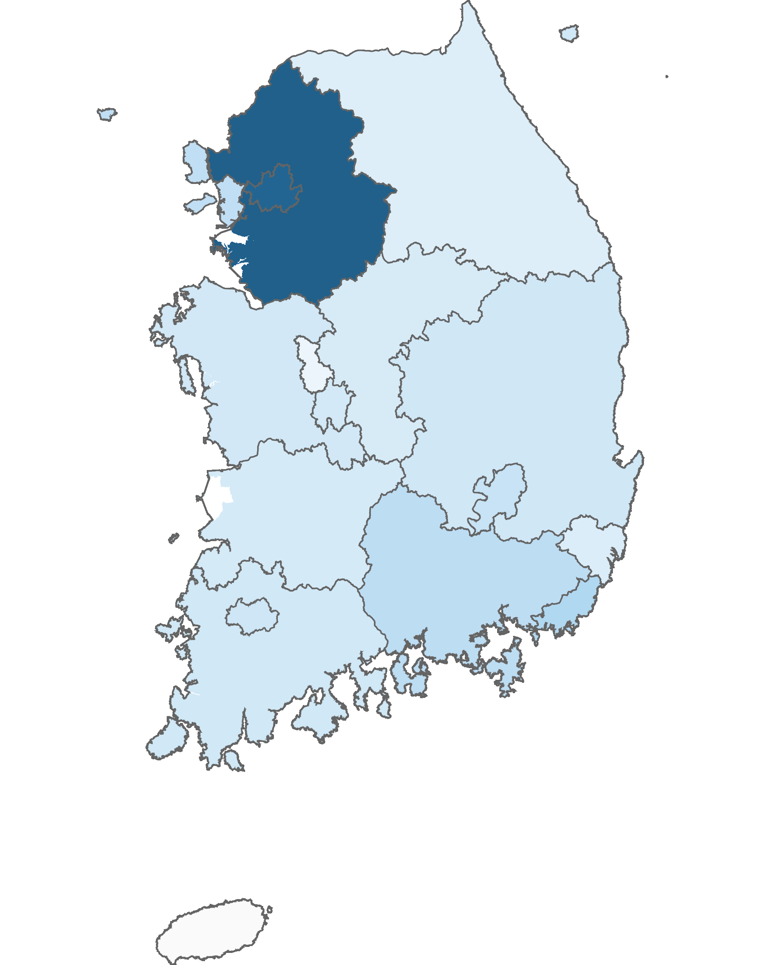
01. 제주특별자치도 전체 방문객 분석
2.1 시도 유입지별 방문객
2022년 08월 : 5,880,167명
(단위:명)
순위 | 시도명 | 2021년 08월 |  | 2022년 08월 |  | 인구차이 | 증감률
 |  | 인구(명) | 비율(%) | 인구(명) | 비율(%)
1위 | 경기도 | 1,198,578 | 26.6 | 1,544,870 | 26.3 | 346,292 | 28.9
2위 | 서울특별시 | 1,280,990 | 28.4 | 1,493,549 | 25.4 | 212,559 | 16.6
3위 | 부산광역시 | 310,932 | 6.9 | 386,364 | 6.6 | 75,432 | 24.3
4위 | 경상남도 | 206,994 | 4.6 | 318,390 | 5.4 | 111,396 | 53.8
5위 | 인천광역시 | 238,580 | 5.3 | 291,577 | 5 | 52,997 | 22.2
6위 | 대구광역시 | 209,719 | 4.6 | 253,964 | 4.3 | 44,245 | 21.1
7위 | 광주광역시 | 168,346 | 3.7 | 211,386 | 3.6 | 43,040 | 25.6
8위 | 경상북도 | 120,565 | 2.7 | 198,824 | 3.4 | 78,259 | 64.9
9위 | 전라남도 | 110,145 | 2.4 | 193,780 | 3.3 | 83,635 | 75.9
10위 | 충청남도 | 130,261 | 2.9 | 189,399 | 3.2 | 59,138 | 45.4
11위 | 대전광역시 | 130,090 | 2.9 | 182,627 | 3.1 | 52,537 | 40.4
12위 | 전라북도 | 109,336 | 2.4 | 169,051 | 2.9 | 59,715 | 54.6
13위 | 충청북도 | 108,342 | 2.4 | 156,839 | 2.7 | 48,497 | 44.8
14위 | 울산광역시 | 96,578 | 2.1 | 132,951 | 2.3 | 36,373 | 37.7
15위 | 강원도 | 63,015 | 1.4 | 118,296 | 2 | 55,281 | 87.7
16위 | 세종특별자치시 | 28,673 | 0.6 | 38,300 | 0.7 | 9,627 | 33.6
총인구 |  | 4,511,144 | 100 | 5,880,167 | 100 | 1,369,023 | 30.3
높음
낮음
※ 시도별 방문객 (등간격 분류)

Slide 9
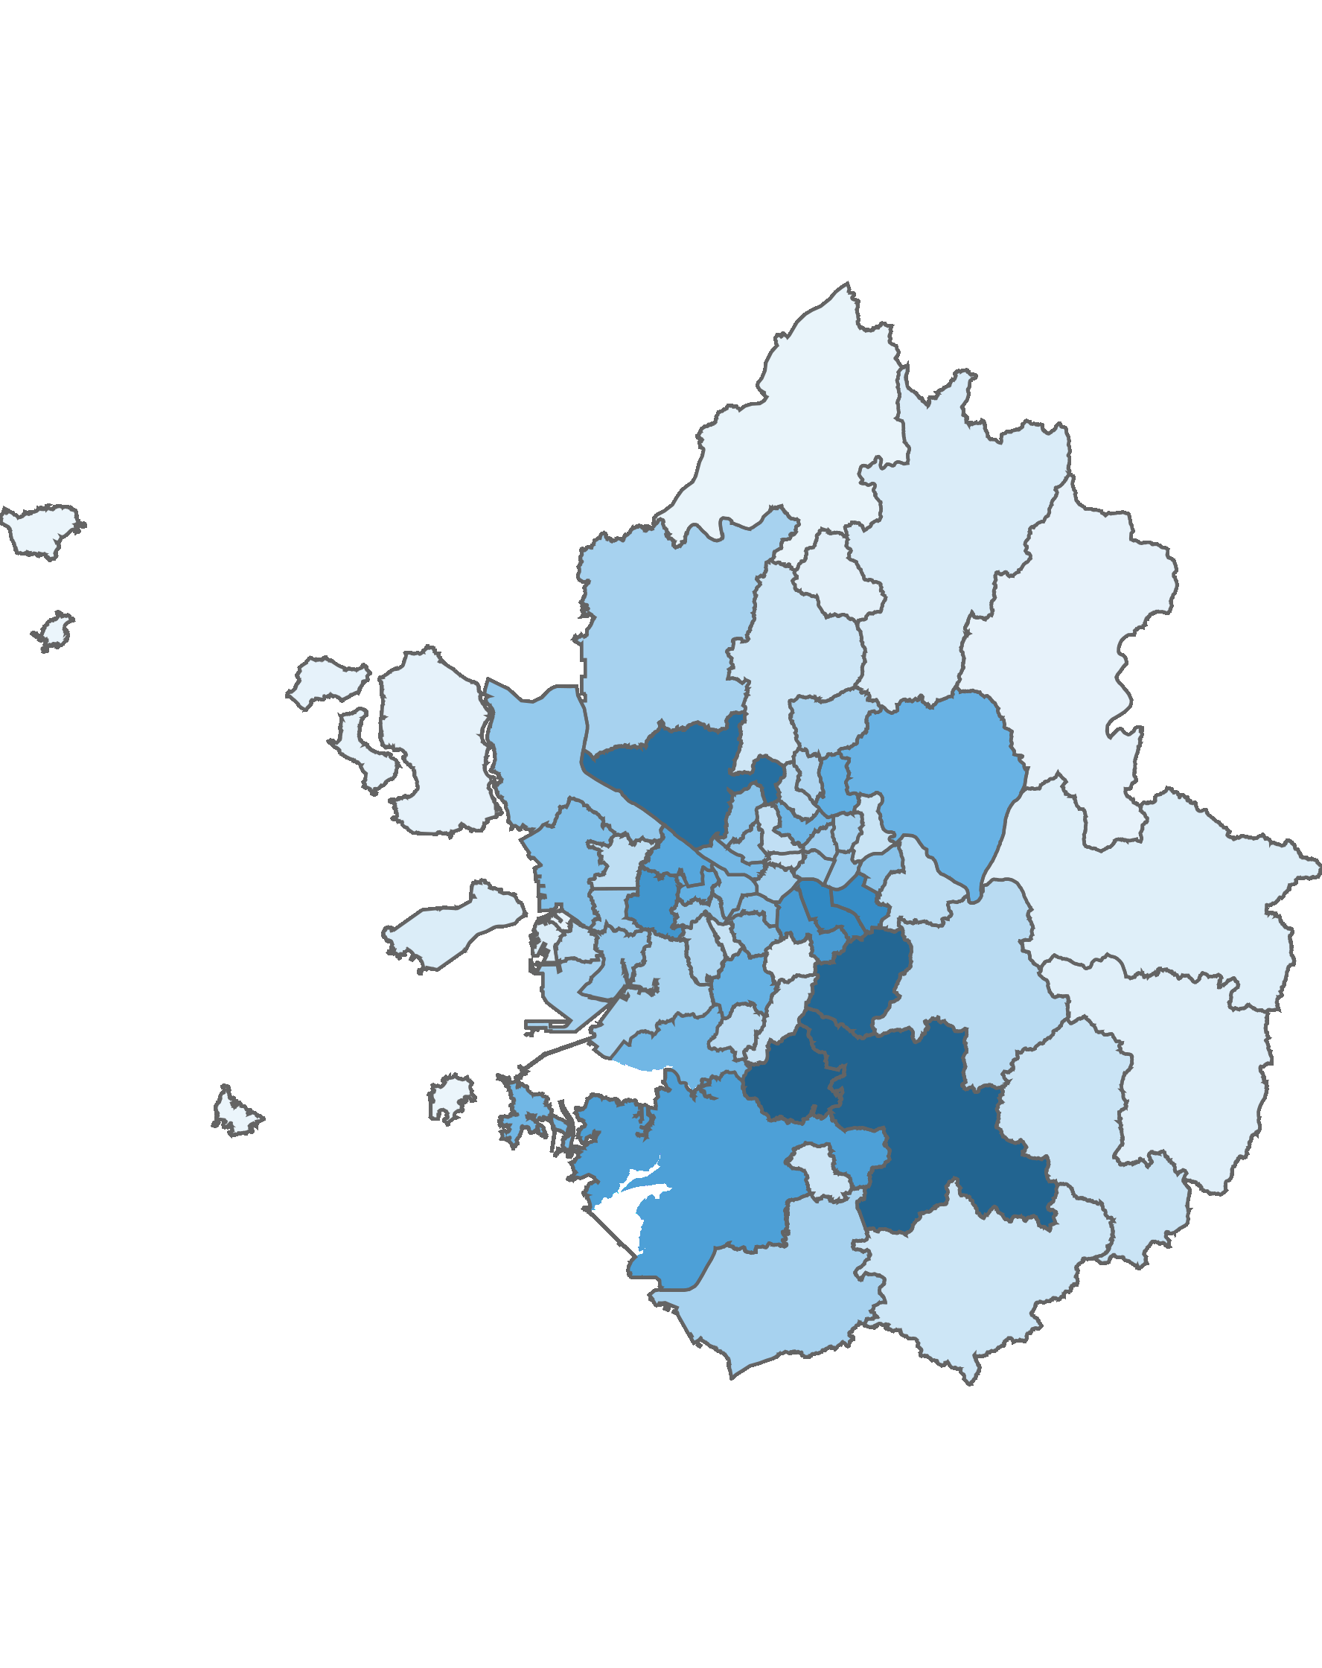
01. 제주특별자치도 전체 방문객 분석
2.2 시군 유입지별 방문객
2022년 08월 : 5,880,162명
(단위:명)
2021년 08월 |  |  |  |  | 2022년 08월
순위 | 시도 명 | 시군 명 | 인구(명) | 비율(%) | 순위 | 시도 명 | 시군 명 | 인구(명) | 비율(%)
1위 | 경기도 | 성남시 | 125,969 | 2.8 | 1위 | 경기도 | 수원시 | 156,468 | 2.7
2위 | 경기도 | 고양시 | 121,388 | 2.7 | 2위 | 경기도 | 용인시 | 152,594 | 2.6
3위 | 경기도 | 수원시 | 116,223 | 2.6 | 3위 | 경기도 | 성남시 | 149,703 | 2.5
4위 | 경기도 | 용인시 | 115,735 | 2.6 | 4위 | 경기도 | 고양시 | 141,252 | 2.4
5위 | 서울특별시 | 강남구 | 106,574 | 2.4 | 5위 | 경상남도 | 창원시 | 117,202 | 2
6위 | 서울특별시 | 송파구 | 91,953 | 2 | 6위 | 서울특별시 | 강남구 | 114,240 | 1.9
7위 | 서울특별시 | 서초구 | 85,509 | 1.9 | 7위 | 서울특별시 | 송파구 | 109,944 | 1.9
8위 | 경기도 | 부천시 | 79,784 | 1.8 | 8위 | 충청북도 | 청주시 | 102,456 | 1.7
9위 | 서울특별시 | 강서구 | 77,505 | 1.7 | 9위 | 경기도 | 부천시 | 101,370 | 1.7
10위 | 충청북도 | 청주시 | 75,374 | 1.7 | 10위 | 서울특별시 | 서초구 | 96,534 | 1.6
11위 | 경상남도 | 창원시 | 73,710 | 1.6 | 11위 | 경기도 | 화성시 | 91,181 | 1.6
12위 | 경기도 | 화성시 | 66,756 | 1.5 | 12위 | 서울특별시 | 강서구 | 83,750 | 1.4
13위 | 서울특별시 | 양천구 | 63,282 | 1.4 | 13위 | 서울특별시 | 노원구 | 77,294 | 1.3
14위 | 서울특별시 | 마포구 | 61,588 | 1.4 | 14위 | 서울특별시 | 양천구 | 76,278 | 1.3
15위 | 경기도 | 안양시 | 59,825 | 1.3 | 15위 | 경기도 | 안양시 | 74,646 | 1.3
기타 |  |  | 3,189,980 | 70.7 | 기타 |  |  | 4,235,250 | 72
총인구 |  |  | 4,511,155 | 100 | 총인구 |  |  | 5,880,162 | 100
수도권 단위 방문객
높음
낮음
※ 수도권 시군구별 방문객 (등간격 분류)

Slide 10
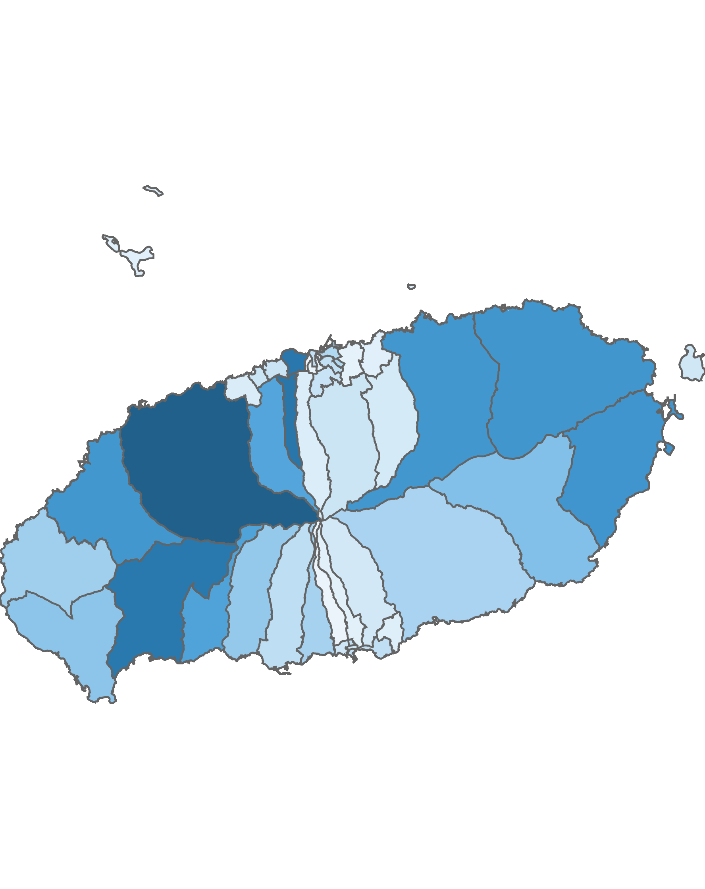
01. 제주특별자치도 전체 방문객 분석
3.1 행정동 단위 방문객 – 상위 15위
2022년 08월
(단위:명)
순위 | 시군명 | 행정동명 | 2021년 08월 |  | 2022년 08월 |  | 증감률
 |  |  | 인구(명) | 비율(%) | 인구(명) | 비율(%)
1위 | 제주시 | 애월읍 | 1,126,850 | 8.3 | 1,447,518 | 7.9 | 28.5
2위 | 제주시 | 연동 | 661,634 | 4.8 | 1,246,307 | 6.8 | 88.4
3위 | 제주시 | 용담2동 | 1,340,751 | 9.8 | 1,229,176 | 6.7 | -8.3
4위 | 서귀포시 | 안덕면 | 821,031 | 6 | 1,218,169 | 6.7 | 48.4
5위 | 서귀포시 | 성산읍 | 736,631 | 5.4 | 956,287 | 5.2 | 29.8
6위 | 제주시 | 구좌읍 | 695,119 | 5.1 | 948,157 | 5.2 | 36.4
7위 | 제주시 | 조천읍 | 669,310 | 4.9 | 940,108 | 5.1 | 40.5
8위 | 제주시 | 한림읍 | 732,001 | 5.4 | 937,798 | 5.1 | 28.1
9위 | 서귀포시 | 예래동 | 606,058 | 4.4 | 836,195 | 4.6 | 38
10위 | 제주시 | 노형동 | 568,739 | 4.2 | 812,330 | 4.4 | 42.8
11위 | 서귀포시 | 표선면 | 388,895 | 2.8 | 581,389 | 3.2 | 49.5
12위 | 서귀포시 | 대정읍 | 463,016 | 3.4 | 536,579 | 2.9 | 15.9
13위 | 서귀포시 | 중문동 | 360,177 | 2.6 | 501,980 | 2.7 | 39.4
14위 | 제주시 | 한경면 | 326,085 | 2.4 | 453,147 | 2.5 | 39
15위 | 서귀포시 | 대륜동 | 358,201 | 2.6 | 429,546 | 2.3 | 19.9
기타 |  |  | 3,798,574 | 27.8 | 5,217,079 | 28.5 | 37.3
총인구 |  |  | 13,653,072 | 100 | 18,291,765 | 100 | 34
2022년 08월 기준 행정동 단위 방문객
높음
낮음
※ 행정동 방문객 (등간격 분류)

Slide 11
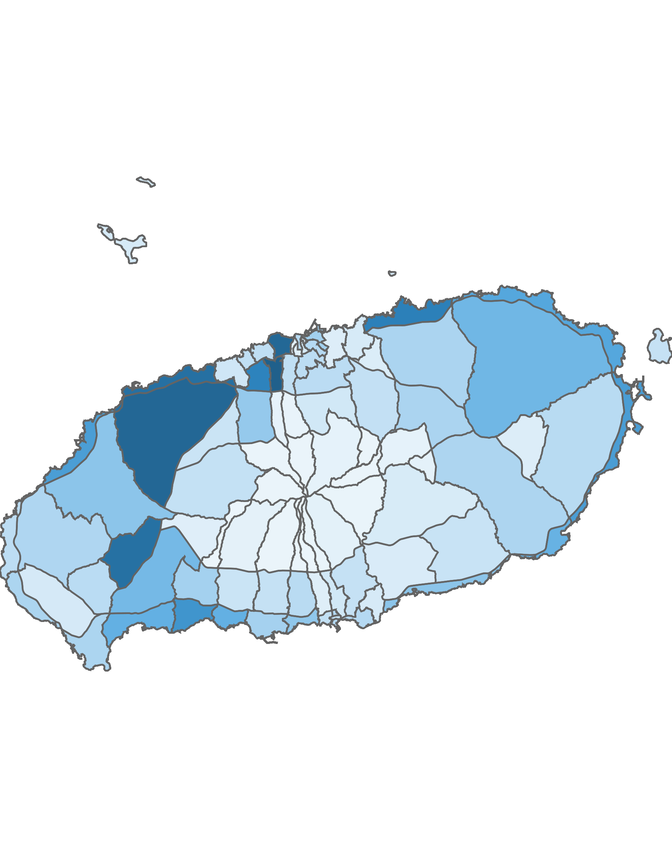
01. 제주특별자치도 전체 방문객 분석
3.2 블록 단위 방문객 – 상위 15위
2022년 08월
(단위:명)
순위 | 시군명 | 행정동명 |  | 2021년 08월 |  | 2022년 08월 |  | 증감률
 |  |  |  | 인구(명) | 비율(%) | 인구(명) | 비율(%)
1위 | 제주시 | 연동 | 연동 | 758,743 | 3.8 | 1,296,819 | 5 | 70.9
2위 | 제주시 | 애월읍 | 애월중산간(저) | 1,153,302 | 5.8 | 1,235,263 | 4.8 | 7.1
3위 | 제주시 | 용담2동 | 용담2 | 1,340,751 | 6.8 | 1,229,176 | 4.8 | -8.3
4위 | 제주시 | 애월읍 | 애월해안 | 1,121,250 | 5.7 | 1,155,631 | 4.5 | 3.1
5위 | 서귀포시 | 안덕면 | 서광 | 822,057 | 4.2 | 1,150,943 | 4.5 | 40
6위 | 제주시 | 조천읍 | 조천해안 | 923,158 | 4.7 | 1,019,801 | 3.9 | 10.5
7위 | 제주시 | 노형동 | 노형 | 873,748 | 4.4 | 996,684 | 3.9 | 14.1
8위 | 서귀포시 | 예래동 | 예래해안 | 580,281 | 2.9 | 843,150 | 3.3 | 45.3
9위 | 서귀포시 | 성산읍 | 성산해안 | 586,493 | 3 | 776,684 | 3 | 32.4
10위 | 제주시 | 한림읍 | 한림해안 | 558,055 | 2.8 | 765,829 | 3 | 37.2
11위 | 제주시 | 구좌읍 | 구좌해안 | 462,329 | 2.3 | 697,526 | 2.7 | 50.9
12위 | 서귀포시 | 중문동 | 중문해안 | 459,975 | 2.3 | 618,850 | 2.4 | 34.5
13위 | 서귀포시 | 안덕면 | 안덕해안 | 394,531 | 2 | 617,888 | 2.4 | 56.6
14위 | 서귀포시 | 표선면 | 표선해안 | 362,163 | 1.8 | 603,145 | 2.3 | 66.5
15위 | 제주시 | 구좌읍 | 구좌중산간 | 410,025 | 2.1 | 567,092 | 2.2 | 38.3
기타 |  |  |  | 8,990,205 | 45.4 | 12,267,850 | 47.5 | 36.5
총인구 |  |  |  | 19,797,066 | 100 | 25,842,331 | 100 | 30.5
2022년 08월 기준 블록 단위 방문객
높음
낮음

Slide 12
01. 제주특별자치도 전체 방문객 분석
4.1 월별 외국인 방문객 추이
외국인 전체 방문객
(단위:명)
인구(명) | 01월 | 02월 | 03월 | 04월 | 05월 | 06월 | 07월 | 08월 | 09월 | 10월 | 11월 | 12월 | 총합계
2021년 | 4,796 | 5,232 | 6,354 | 6,975 | 7,873 | 8,013 | 8,087 | 11,535 | 13,481 | 13,426 | 9,085 | 9,249 | 104,106
2022년 | 7,015 | 6,894 | 7,419 | 9,112 | 10,515 | 12,418 | 15,989 | 22,237
인구차이 | 2,219 | 1,662 | 1,065 | 2,137 | 2,642 | 4,405 | 7,902 | 10,702
증감률 | 46.3% | 31.8% | 16.8% | 30.6% | 33.6% | 55% | 97.7% | 92.8%

Slide 13
01. 제주특별자치도 전체 방문객 분석
4.2 국적별 외국인 방문객 – 상위 15위
2022년 08월 : 22,237명
(단위:명)
2021년 08월 |  |  |  | 2022년 08월
순위 | 국적명 | 인구수 | 점유율 | 순위 | 국적명 | 인구수 | 점유율
1위 | 중국 | 6,850 | 59.4 | 1위 | 중국 | 9,080 | 40.8
2위 | 미얀마 | 661 | 5.7 | 2위 | 일본 | 1,918 | 8.6
3위 | 미국 | 653 | 5.7 | 3위 | 미국 | 1,201 | 5.4
4위 | 필리핀 | 498 | 4.3 | 4위 | 베트남 | 1,103 | 5
5위 | 네덜란드 | 465 | 4 | 5위 | 네덜란드 | 797 | 3.6
6위 | 러시아 | 423 | 3.7 | 6위 | 필리핀 | 762 | 3.4
7위 | 인도네시아 | 328 | 2.8 | 7위 | 미얀마 | 693 | 3.1
8위 | 일본 | 217 | 1.9 | 8위 | 인도네시아 | 662 | 3
9위 | 프랑스 | 162 | 1.4 | 9위 | 말레이시아 | 656 | 3
10위 | 캐나다 | 160 | 1.4 | 10위 | 러시아 | 641 | 2.9
11위 | 독일 | 107 | 0.9 | 11위 | 프랑스 | 548 | 2.5
12위 | 베트남 | 101 | 0.9 | 12위 | 캐나다 | 421 | 1.9
13위 | 말레이시아 | 92 | 0.8 | 13위 | 대만 | 378 | 1.7
14위 | 대만 | 69 | 0.6 | 14위 | 타이 | 365 | 1.6
15위 | 영국 | 65 | 0.6 | 15위 | 몽골 | 348 | 1.6
기타 |  | 684 | 5.9 | 기타 |  | 2,664 | 12
총인구 |  | 11,535 | 100 | 총인구 |  | 22,237 | 100

Slide 14
Chapter. 02
제주시 방문객 분석

Slide 15
02. 제주시 방문객 분석
1.1 월별 방문객 추이
내국인 전체 방문객
(단위:명)
인구(명) | 01월 | 02월 | 03월 | 04월 | 05월 | 06월 | 07월 | 08월 | 09월 | 10월 | 11월 | 12월 | 총합계
2021년 | 1,561,010 | 2,522,207 | 2,657,302 | 3,299,597 | 3,658,244 | 3,551,905 | 3,831,919 | 3,681,738 | 2,809,958 | 3,813,354 | 3,791,712 | 3,410,277 | 38,589,223
2022년 | 4,073,146 | 3,764,690 | 2,656,600 | 3,560,435 | 4,122,457 | 4,153,321 | 4,238,980 | 4,871,843
인구차이 | 2,512,136 | 1,242,483 | -702 | 260,838 | 464,213 | 601,416 | 407,061 | 1,190,105
증감률 | 160.9% | 49.3% | 0% | 7.9% | 12.7% | 16.9% | 10.6% | 32.3%

Slide 16
02. 제주시 방문객 분석
1.2 성·연령대별 방문객
2022년 08월 : 4,871,843명
(단위:명)
남자 | 10대 |  | 20대 |  | 30대 |  | 40대 |  | 50대 |  | 60대 |  | 70대 |  | 총 인구
 | 인구(명) | (%) | 인구(명) | (%) | 인구(명) | (%) | 인구(명) | (%) | 인구(명) | (%) | 인구(명) | (%) | 인구(명) | (%) | 인구(명) | (%)
2021년 | 392,497 | 21.3 | 353,776 | 19.2 | 389,729 | 21.2 | 384,296 | 20.9 | 217,103 | 11.8 | 79,371 | 4.3 | 22,462 | 1.2 | 1,839,234 | 100
2022년 | 585,572 | 24.7 | 409,554 | 17.3 | 429,282 | 18.1 | 501,687 | 21.2 | 285,391 | 12 | 120,629 | 5.1 | 39,221 | 1.7 | 2,371,336 | 100
인구차이 | 193,075 |  | 55,778 |  | 39,553 |  | 117,391 |  | 68,288 |  | 41,258 |  | 16,759 |  | 532,102
증감률 | 49.2% |  | 15.8% |  | 10.1% |  | 30.5% |  | 31.5% |  | 52% |  | 74.6% |  | 28.9%
여자 | 10대 |  | 20대 |  | 30대 |  | 40대 |  | 50대 |  | 60대 |  | 70대 |  | 총 인구
 | 인구(명) | (%) | 인구(명) | (%) | 인구(명) | (%) | 인구(명) | (%) | 인구(명) | (%) | 인구(명) | (%) | 인구(명) | (%) | 인구(명) | (%)
2021년 | 375,989 | 20.4 | 414,493 | 22.5 | 416,429 | 22.6 | 351,419 | 19.1 | 183,927 | 10 | 70,025 | 3.8 | 30,222 | 1.6 | 1,842,504 | 100
2022년 | 584,965 | 23.4 | 474,343 | 19 | 511,998 | 20.5 | 489,471 | 19.6 | 270,479 | 10.8 | 118,082 | 4.7 | 51,169 | 2 | 2,500,507 | 100
인구차이 | 208,976 |  | 59,850 |  | 95,569 |  | 138,052 |  | 86,552 |  | 48,057 |  | 20,947 |  | 658,003
증감률 | 55.6% |  | 14.4% |  | 22.9% |  | 39.3% |  | 47.1% |  | 68.6% |  | 69.3% |  | 35.7%

Slide 17
02. 제주시 방문객 분석
1.3 성별 및 연령대별 방문객
2022년 08월 : 4,871,843명
(단위:명)
구분 | 남자 |  | 여자 |  | 총 인구
 | 인구(명) | (%) | 인구(명) | (%) | 인구(명) | (%)
2021년 | 1,839,234 | 50 | 1,842,504 | 50 | 3,681,738 | 100
2022년 | 2,371,336 | 48.7 | 2,500,507 | 51.3 | 4,871,843 | 100
인구차이 | 532,102 |  | 658,003 |  | 1,190,105 | 0
증감률 | 28.9% |  | 35.7% |  | 32.3% | 0%
(단위:명)
구분 | 10대 |  | 20대 |  | 30대 |  | 40대 |  | 50대 |  | 60대 |  | 70대 |  | 총 인구
 | 인구(명) | (%) | 인구(명) | (%) | 인구(명) | (%) | 인구(명) | (%) | 인구(명) | (%) | 인구(명) | (%) | 인구(명) | (%) | 인구(명) | (%)
2021년 | 768,486 | 20.9 | 768,269 | 20.9 | 806,158 | 21.9 | 735,715 | 20 | 401,030 | 10.9 | 149,396 | 4.1 | 52,684 | 1.4 | 3,681,738 | 100
2022년 | 1,170,537 | 24 | 883,897 | 18.1 | 941,280 | 19.3 | 991,158 | 20.3 | 555,870 | 11.4 | 238,711 | 4.9 | 90,390 | 1.9 | 4,871,843 | 100
인구차이 | 402,051 |  | 115,628 |  | 135,122 |  | 255,443 |  | 154,840 |  | 89,315 |  | 37,706 |  | 1,190,105
증감률 | 52.3% |  | 15.1% |  | 16.8% |  | 34.7% |  | 38.6% |  | 59.8% |  | 71.6% |  | 32.3%

Slide 18
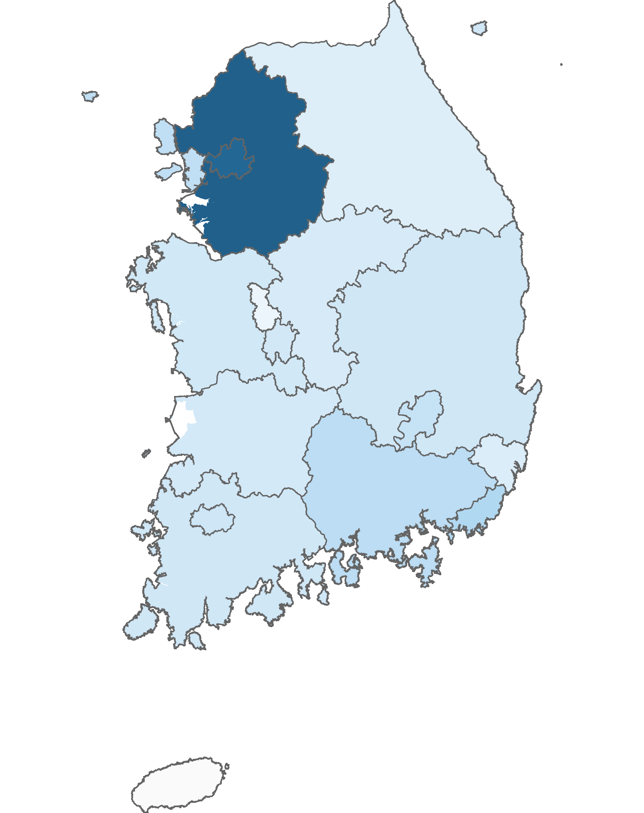
02. 제주시 방문객 분석
2.1 시도 유입지별 방문객
2022년 08월 : 4,871,843명
(단위:명)
순위 | 시도명 | 2021년 08월 |  | 2022년 08월 |  | 인구차이 | 증감률
 |  | 인구(명) | 비율(%) | 인구(명) | 비율(%)
1위 | 경기 | 976,514 | 26.5 | 1,273,292 | 26.1 | 296,778 | 30.4
2위 | 서울 | 1,029,086 | 28 | 1,215,788 | 25 | 186,702 | 18.1
3위 | 부산 | 252,866 | 6.9 | 318,648 | 6.5 | 65,782 | 26
4위 | 경남 | 168,708 | 4.6 | 266,010 | 5.5 | 97,302 | 57.7
5위 | 인천 | 198,697 | 5.4 | 244,757 | 5 | 46,060 | 23.2
6위 | 대구 | 174,981 | 4.8 | 213,343 | 4.4 | 38,362 | 21.9
7위 | 광주 | 140,606 | 3.8 | 177,038 | 3.6 | 36,432 | 25.9
8위 | 경북 | 100,928 | 2.7 | 167,934 | 3.4 | 67,006 | 66.4
9위 | 전남 | 92,948 | 2.5 | 167,837 | 3.4 | 74,889 | 80.6
10위 | 충남 | 107,996 | 2.9 | 158,302 | 3.2 | 50,306 | 46.6
11위 | 대전 | 105,814 | 2.9 | 151,889 | 3.1 | 46,075 | 43.5
12위 | 전북 | 90,381 | 2.5 | 144,675 | 3 | 54,294 | 60.1
13위 | 충북 | 88,835 | 2.4 | 132,354 | 2.7 | 43,519 | 49
14위 | 울산 | 78,560 | 2.1 | 109,555 | 2.2 | 30,995 | 39.5
15위 | 강원 | 51,542 | 1.4 | 99,139 | 2 | 47,597 | 92.3
16위 | 세종 | 23,276 | 0.6 | 31,282 | 0.6 | 8,006 | 34.4
총인구 |  | 3,681,738 | 100 | 4,871,843 | 100 | 1,190,105 | 32.3
높음
낮음
※ 시도별 방문객 (등간격 분류)

Slide 19

02. 제주시 방문객 분석
2.2 시군 유입지별 방문객
2022년 08월 : 4,871,843명
(단위:명)
2021년 08월 |  |  |  |  | 2022년 08월
순위 | 시도 명 | 시군 명 | 인구(명) | 비율(%) | 순위 | 시도 명 | 시군 명 | 인구(명) | 비율(%)
1위 | 경기 | 성남시 | 100,605 | 2.7 | 1위 | 경기 | 수원시 | 128,810 | 2.6
2위 | 경기 | 고양시 | 97,518 | 2.6 | 2위 | 경기 | 용인시 | 124,298 | 2.6
3위 | 경기 | 수원시 | 93,924 | 2.6 | 3위 | 경기 | 성남시 | 119,770 | 2.5
4위 | 경기 | 용인시 | 92,524 | 2.5 | 4위 | 경기 | 고양시 | 115,732 | 2.4
5위 | 서울 | 강남구 | 79,733 | 2.2 | 5위 | 경남 | 창원시 | 96,368 | 2
6위 | 서울 | 송파구 | 73,744 | 2 | 6위 | 서울 | 강남구 | 88,393 | 1.8
7위 | 경기 | 부천시 | 65,590 | 1.8 | 7위 | 서울 | 송파구 | 88,112 | 1.8
8위 | 서울 | 강서구 | 64,822 | 1.8 | 8위 | 충북 | 청주시 | 85,849 | 1.8
9위 | 서울 | 서초구 | 64,431 | 1.8 | 9위 | 경기 | 부천시 | 85,067 | 1.7
10위 | 충북 | 청주시 | 62,021 | 1.7 | 10위 | 경기 | 화성시 | 74,223 | 1.5
11위 | 경남 | 창원시 | 58,537 | 1.6 | 11위 | 서울 | 서초구 | 73,898 | 1.5
12위 | 경기 | 화성시 | 54,221 | 1.5 | 12위 | 서울 | 강서구 | 70,391 | 1.4
13위 | 서울 | 양천구 | 51,102 | 1.4 | 13위 | 서울 | 노원구 | 63,772 | 1.3
14위 | 경기 | 안양시 | 49,192 | 1.3 | 14위 | 전북 | 전주시 | 62,531 | 1.3
15위 | 서울 | 마포구 | 49,186 | 1.3 | 15위 | 서울 | 양천구 | 62,429 | 1.3
기타 |  |  | 2,624,588 | 71.3 | 기타 |  |  | 3,532,200 | 72.5
총인구 |  |  | 3,681,738 | 100 | 총인구 |  |  | 4,871,843 | 100
수도권 단위 방문객
높음
낮음
※ 수도권 시군구별 방문객 (등간격 분류)

Slide 20
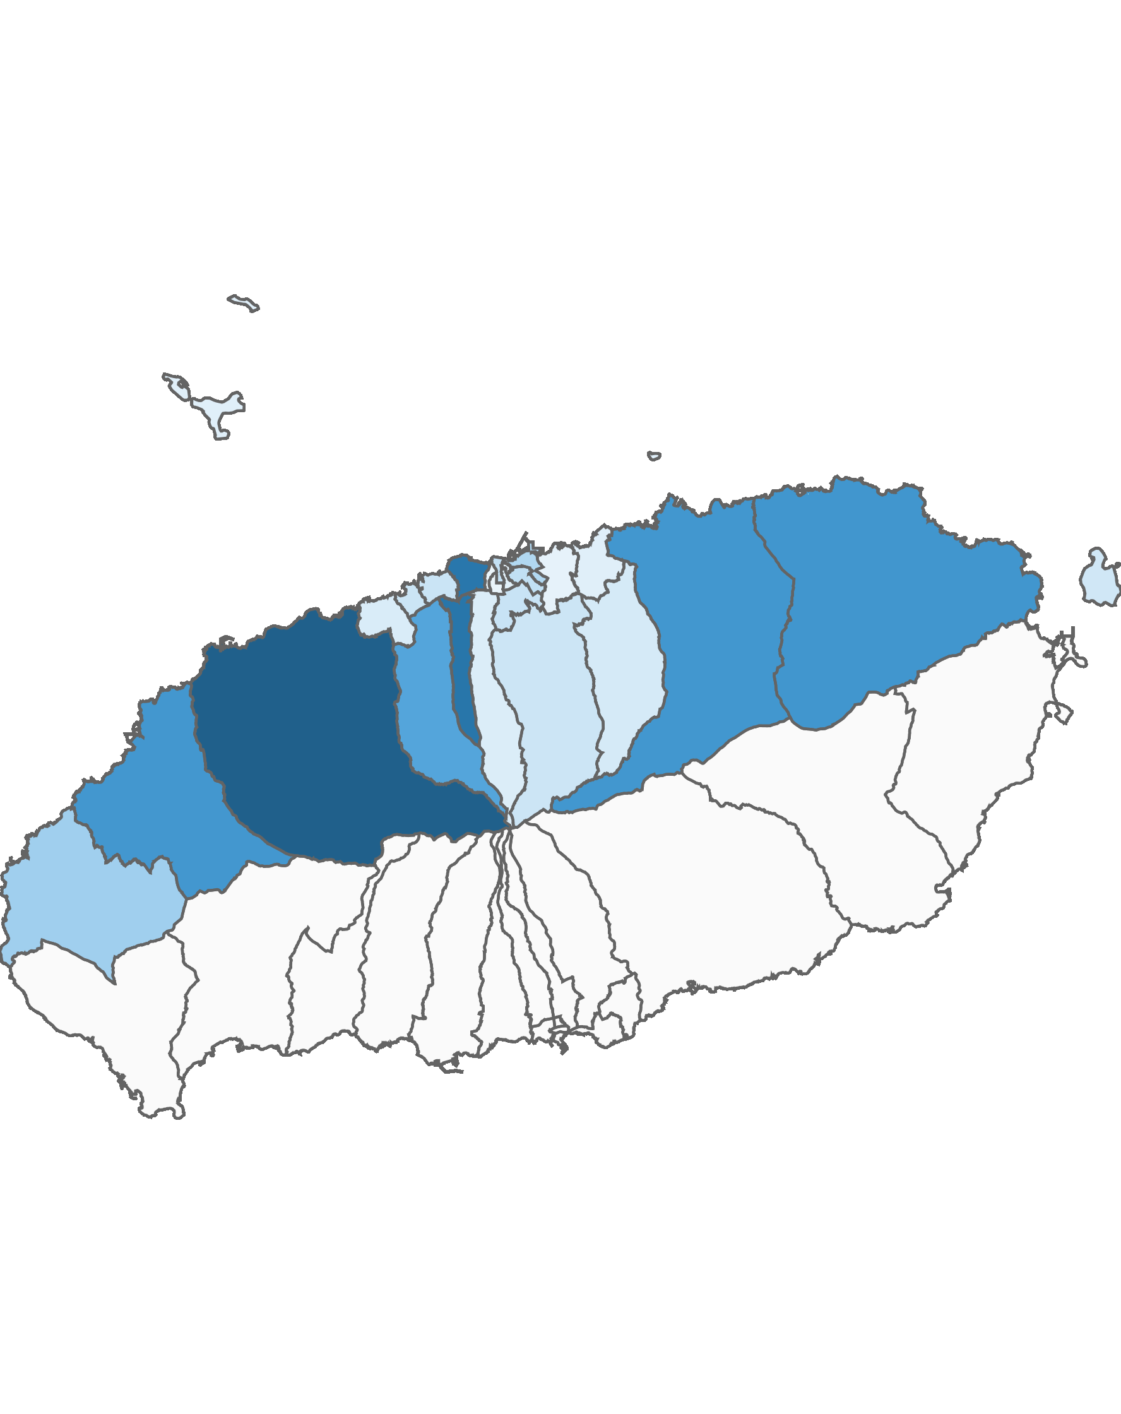
02. 제주시 방문객 분석
3.1 제주시 행정동별 방문객 – 전체 행정동
2022년 08월
(단위:명)
순위 | 시군명 | 행정동명 | 2021년 08월 |  | 2022년 08월 |  | 증감률
 |  |  | 인구(명) | 비율(%) | 인구(명) | 비율(%)
제주시 | 1위 | 애월읍 | 1,126,850 | 13.7 | 1,447,518 | 13.1 | 28.5
제주시 | 2위 | 연동 | 661,634 | 8 | 1,246,307 | 11.2 | 88.4
제주시 | 3위 | 용담2동 | 1,340,751 | 16.3 | 1,229,176 | 11.1 | -8.3
제주시 | 4위 | 구좌읍 | 695,119 | 8.4 | 948,157 | 8.6 | 36.4
제주시 | 5위 | 조천읍 | 669,310 | 8.1 | 940,108 | 8.5 | 40.5
제주시 | 6위 | 한림읍 | 732,001 | 8.9 | 937,798 | 8.5 | 28.1
제주시 | 7위 | 노형동 | 568,739 | 6.9 | 812,330 | 7.3 | 42.8
제주시 | 8위 | 한경면 | 326,085 | 4 | 453,147 | 4.1 | 39
제주시 | 9위 | 건입동 | 254,691 | 3.1 | 371,223 | 3.4 | 45.8
제주시 | 10위 | 일도2동 | 183,637 | 2.2 | 280,524 | 2.5 | 52.8
제주시 | 11위 | 삼도2동 | 171,578 | 2.1 | 272,770 | 2.5 | 59
제주시 | 12위 | 이도2동 | 185,983 | 2.3 | 246,377 | 2.2 | 32.5
제주시 | 13위 | 도두동 | 151,130 | 1.8 | 230,988 | 2.1 | 52.8
제주시 | 14위 | 이호동 | 108,843 | 1.3 | 225,031 | 2 | 106.7
제주시 | 15위 | 아라동 | 171,368 | 2.1 | 221,119 | 2 | 29
제주시 | 16위 | 우도면 | 148,306 | 1.8 | 198,230 | 1.8 | 33.7
제주시 | 17위 | 봉개동 | 108,939 | 1.3 | 167,279 | 1.5 | 53.6
제주시 | 18위 | 외도동 | 133,571 | 1.6 | 145,625 | 1.3 | 9
제주시 | 19위 | 오라동 | 102,741 | 1.2 | 135,202 | 1.2 | 31.6
제주시 | 20위 | 추자면 | 53,108 | 0.6 | 108,214 | 1 | 103.8
제주시 | 21위 | 삼양동 | 88,930 | 1.1 | 107,647 | 1 | 21
제주시 | 22위 | 이도1동 | 81,573 | 1 | 99,983 | 0.9 | 22.6
제주시 | 23위 | 일도1동 | 50,793 | 0.6 | 77,510 | 0.7 | 52.6
제주시 | 24위 | 화북동 | 52,938 | 0.6 | 73,743 | 0.7 | 39.3
제주시 | 25위 | 삼도1동 | 47,936 | 0.6 | 57,095 | 0.5 | 19.1
제주시 | 26위 | 용담1동 | 30,204 | 0.4 | 47,223 | 0.4 | 56.3
총인구 |  |  | 8,246,758 | 100 | 11,080,324 | 100 | 34.4
2022년 08월 기준 행정동 단위 방문객
높음
낮음
※ 행정동 방문객 (등간격 분류)

Slide 21
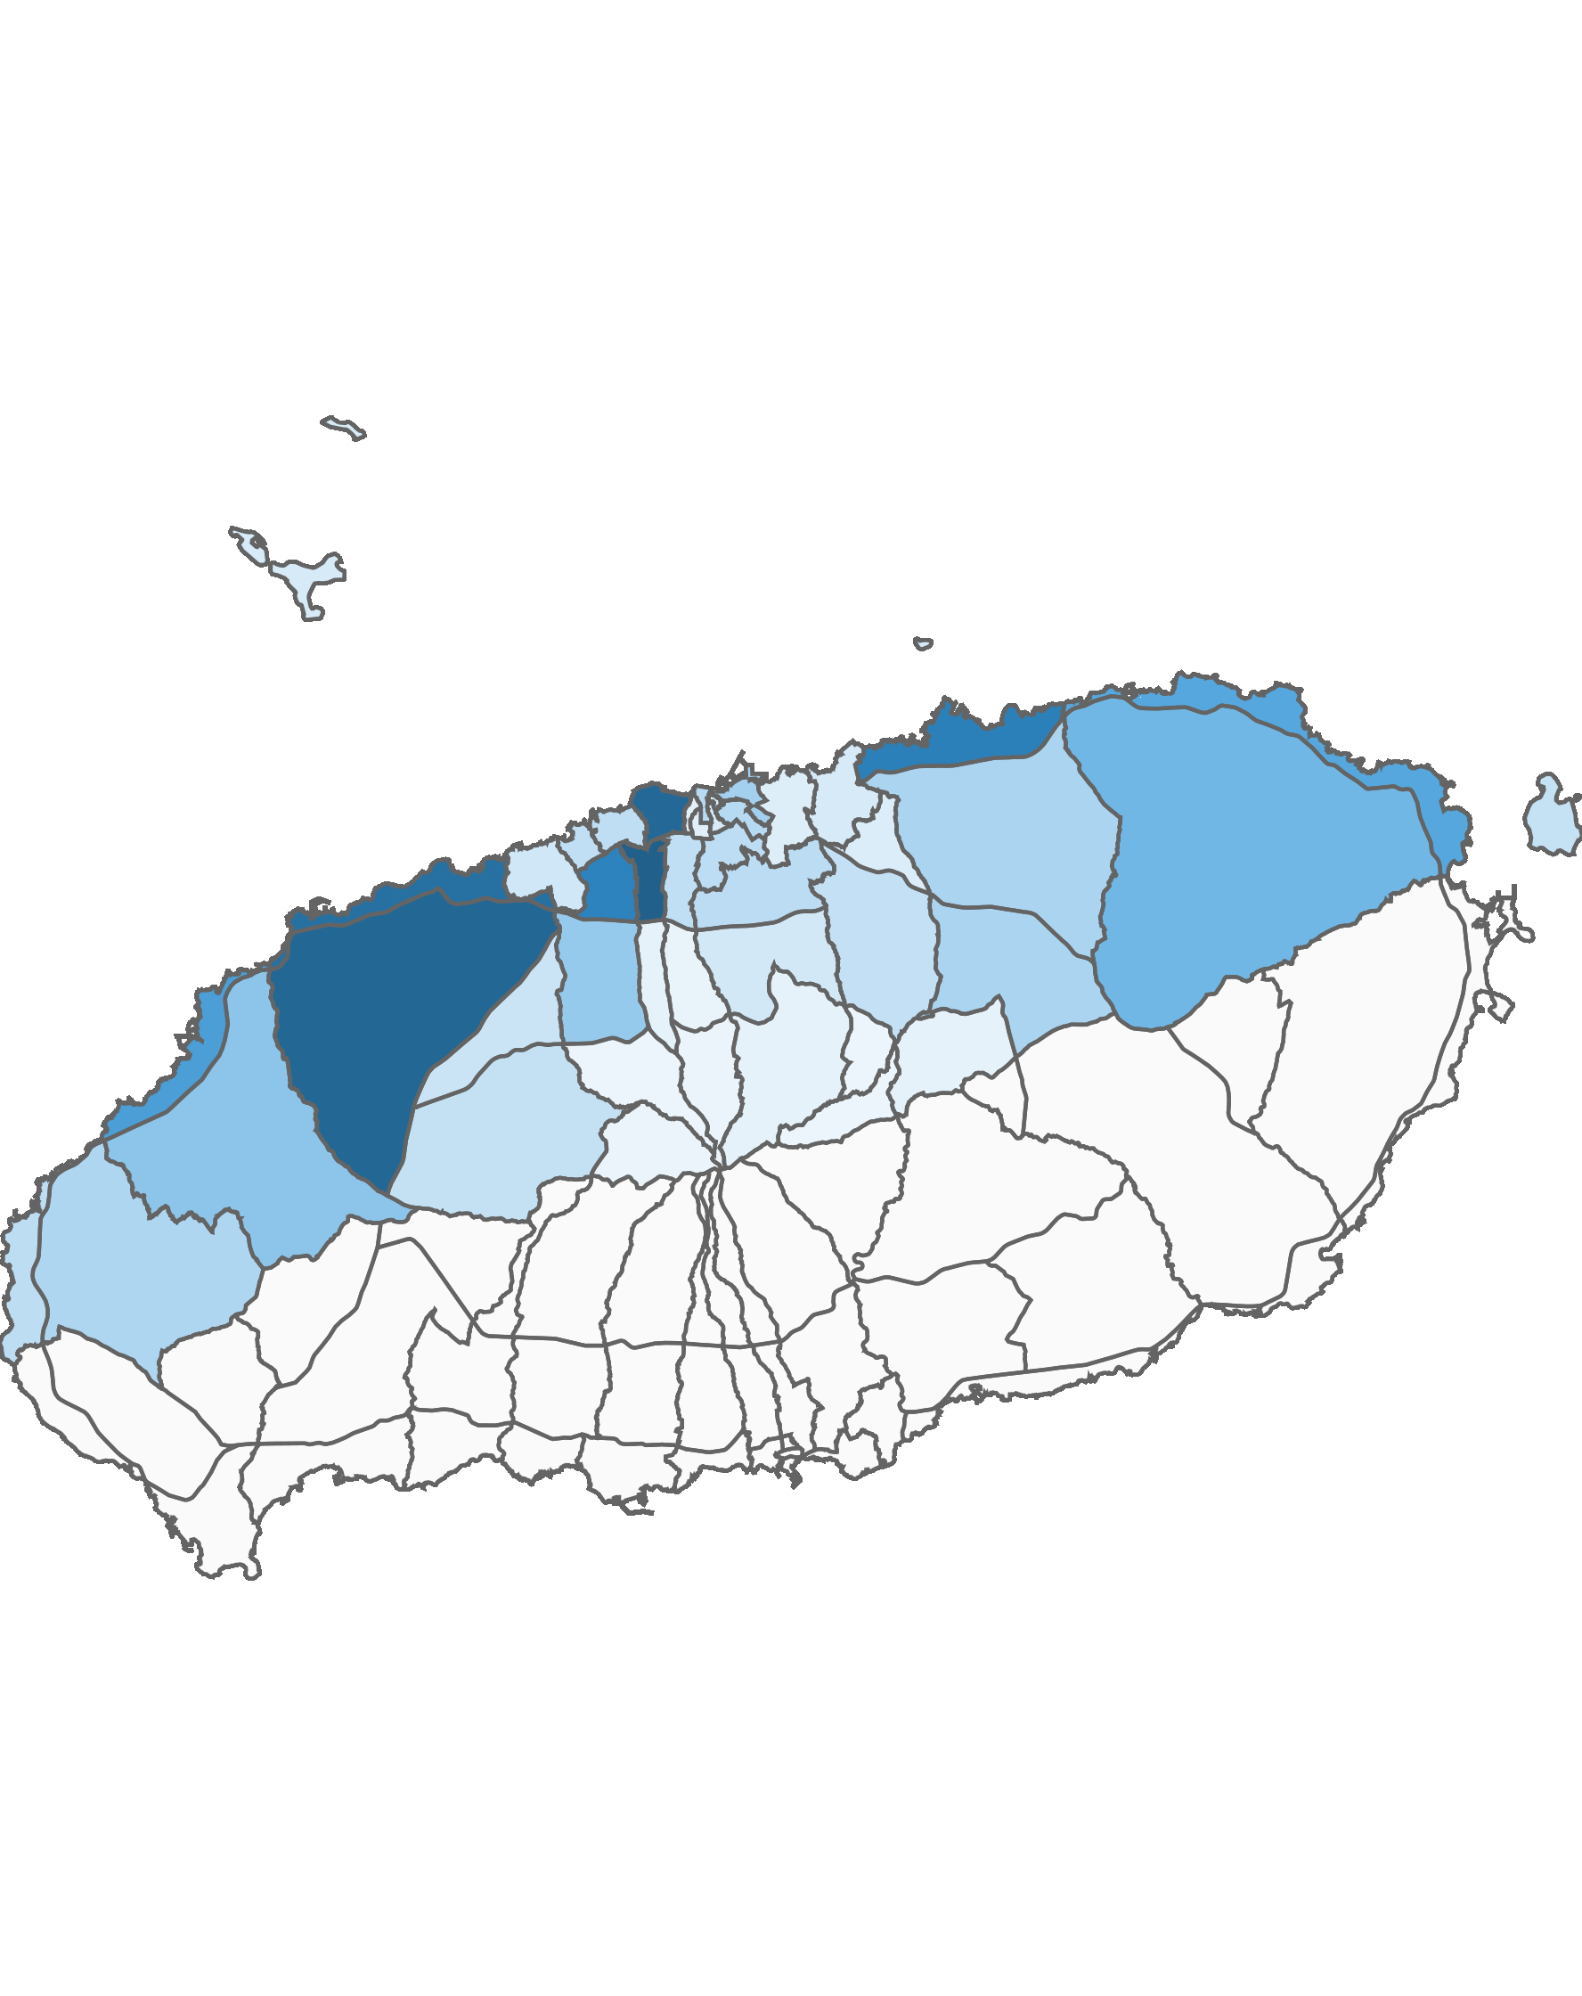
02. 제주시 방문객 분석
3.2 제주시 블록 단위 방문객 – 상위 15위
2022년 08월 : 11,196,104명
(단위:명)
순위 | 순위 | 블록명 | 2021년 08월 |  | 2022년 08월 |  | 증감률
 |  |  | 인구(명) | 비율(%) | 인구(명) | 비율(%)
제주시 | 1위 | 연동 | 758,743 | 8.3 | 1,296,819 | 11.6 | 70.9
 | 2위 | 애월중산간(저) | 1,153,302 | 12.6 | 1,235,263 | 11 | 7.1
 | 3위 | 용담2 | 1,340,751 | 14.6 | 1,229,176 | 11 | -8.3
 | 4위 | 애월해안 | 1,121,250 | 12.2 | 1,155,631 | 10.3 | 3.1
 | 5위 | 조천해안 | 923,158 | 10.1 | 1,019,801 | 9.1 | 10.5
 | 6위 | 노형 | 873,748 | 9.5 | 996,684 | 8.9 | 14.1
 | 7위 | 한림해안 | 558,055 | 6.1 | 765,829 | 6.8 | 37.2
 | 8위 | 구좌해안 | 462,329 | 5 | 697,526 | 6.2 | 50.9
 | 9위 | 구좌중산간 | 410,025 | 4.5 | 567,092 | 5.1 | 38.3
 | 10위 | 한림중산간 | 347,510 | 3.8 | 457,006 | 4.1 | 31.5
 | 11위 | 노형중산간 | 265,448 | 2.9 | 419,582 | 3.7 | 58.1
 | 12위 | 건입 | 254,691 | 2.8 | 371,223 | 3.3 | 45.8
 | 13위 | 교래 | 207,349 | 2.3 | 334,720 | 3 | 61.4
 | 14위 | 조천중산간 | 289,990 | 3.2 | 334,453 | 3 | 15.3
 | 15위 | 한경중산간 | 205,427 | 2.2 | 315,299 | 2.8 | 53.5
상위 15위 전체 인구 |  |  | 9,171,776 | 100 | 11,196,104 | 100 | 22.1
2022년 08월 기준 블록 단위 방문객
높음
낮음
※ 블록 방문객 (등간격 분류)

Slide 22
02. 제주시 방문객 분석
4.1 월별 외국인 방문객 추이
외국인 전체 방문객
(단위:명)
인구(명) | 01월 | 02월 | 03월 | 04월 | 05월 | 06월 | 07월 | 08월 | 09월 | 10월 | 11월 | 12월 | 총합계
2021년 | 3,067 | 3,297 | 3,827 | 4,489 | 4,562 | 4,720 | 5,198 | 7,324 | 9,210 | 6,695 | 5,096 | 5,401 | 62,886
2022년 | 4,243 | 4,341 | 4,358 | 5,601 | 5,881 | 7,008 | 9,950 | 14,233
인구차이 | 1,176 | 1,044 | 531 | 1,112 | 1,319 | 2,288 | 4,752 | 6,909
증감률 | 38.3% | 31.7% | 13.9% | 24.8% | 28.9% | 48.5% | 91.4% | 94.3%

Slide 23
02. 제주시 방문객 분석
4.2 국적별 외국인 방문객 – 상위 15위
2022년 08월: 14,233명
(단위:명)
2021년 08월 |  |  |  | 2022년 08월
순위 | 국적명 | 인구수 | 점유율 | 순위 | 국적명 | 인구수 | 점유율
1위 | 중국 | 4,571 | 62.4 | 1위 | 중국 | 5,998 | 42.1
2위 | 미국 | 348 | 4.8 | 2위 | 일본 | 1,267 | 8.9
3위 | 필리핀 | 342 | 4.7 | 3위 | 베트남 | 902 | 6.3
4위 | 네덜란드 | 324 | 4.4 | 4위 | 미국 | 617 | 4.3
5위 | 인도네시아 | 240 | 3.3 | 5위 | 네덜란드 | 546 | 3.8
6위 | 미얀마 | 219 | 3 | 6위 | 필리핀 | 524 | 3.7
7위 | 러시아 | 198 | 2.7 | 7위 | 인도네시아 | 471 | 3.3
8위 | 일본 | 146 | 2 | 8위 | 말레이시아 | 437 | 3.1
9위 | 캐나다 | 92 | 1.3 | 9위 | 프랑스 | 303 | 2.1
10위 | 프랑스 | 87 | 1.2 | 10위 | 러시아 | 301 | 2.1
11위 | 베트남 | 84 | 1.1 | 11위 | 대만 | 291 | 2
12위 | 말레이시아 | 63 | 0.9 | 12위 | 미얀마 | 261 | 1.8
13위 | 콜롬비아 | 61 | 0.8 | 13위 | 타이 | 261 | 1.8
14위 | 대만 | 58 | 0.8 | 14위 | 몽골 | 242 | 1.7
15위 | 독일 | 56 | 0.8 | 15위 | 캐나다 | 232 | 1.6
기타 |  | 435 | 5.9 | 기타 |  | 1,580 | 11.1
총 인구 |  | 7,324 | 100 | 총 인구 |  | 14,233 | 100

Slide 24
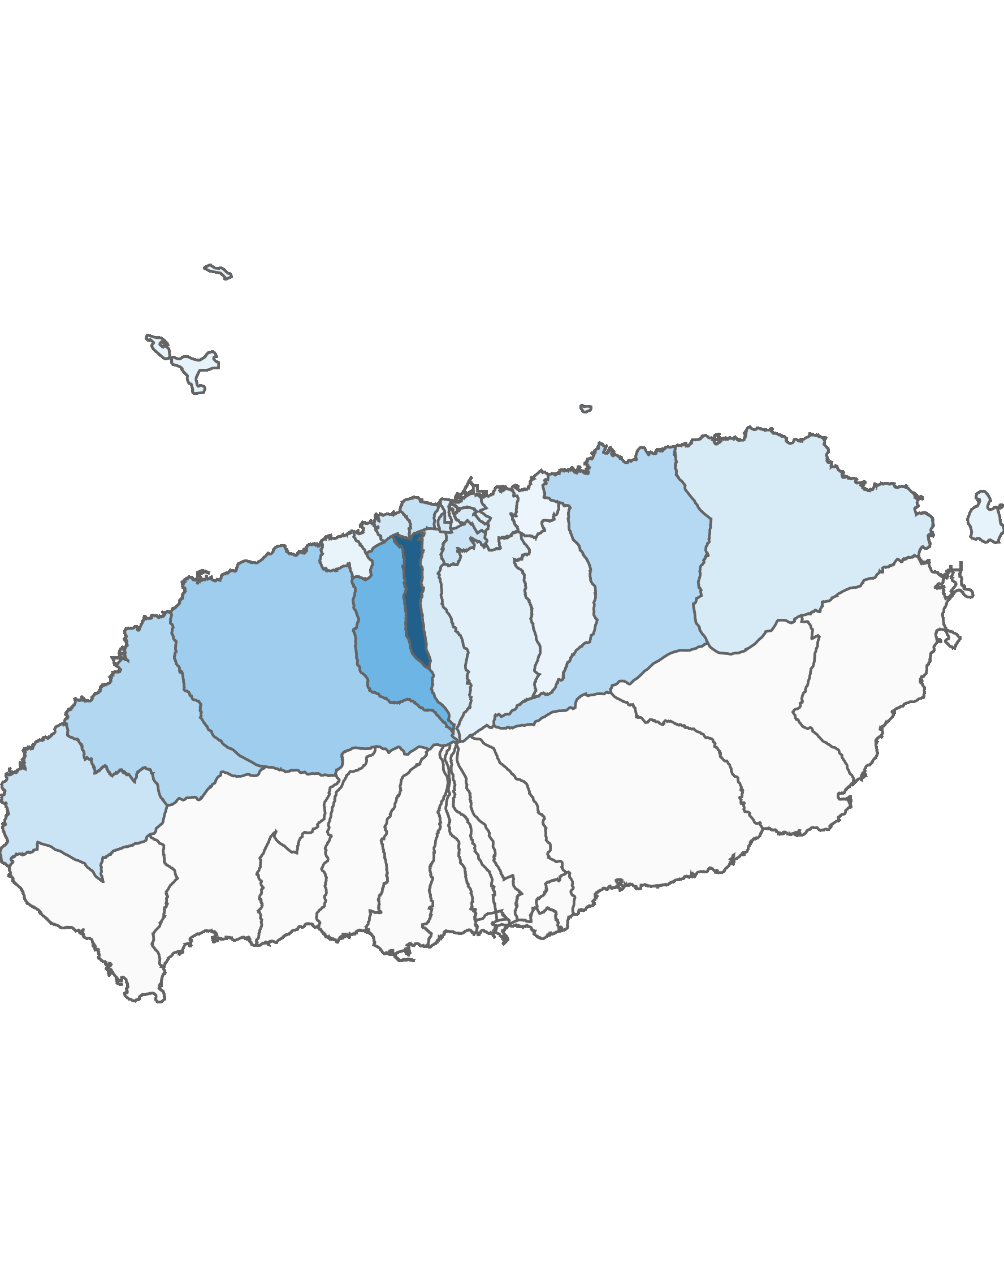
02. 제주시 방문객 분석
4.3 제주시 행정동별 외국인 방문객 – 전체 행정동
2022년 08월 : 14,233명
(단위:명)
순위 | 시군명 | 행정동명 | 2021년 08월 |  | 2022년 08월 |  | 증감률
 |  |  | 인구(명) | 비율(%) | 인구(명) | 비율(%)
제주시 | 1위 | 연동 | 1,970 | 26.9 | 3,630 | 25.5 | 84.3
제주시 | 2위 | 노형동 | 913 | 12.5 | 1,680 | 11.8 | 84
제주시 | 3위 | 애월읍 | 586 | 8 | 1,145 | 8 | 95.4
제주시 | 4위 | 한림읍 | 481 | 6.6 | 924 | 6.5 | 92.1
제주시 | 5위 | 조천읍 | 434 | 5.9 | 865 | 6.1 | 99.3
제주시 | 6위 | 용담2동 | 288 | 3.9 | 629 | 4.4 | 118.4
제주시 | 7위 | 이도2동 | 265 | 3.6 | 563 | 4 | 112.5
제주시 | 8위 | 한경면 | 269 | 3.7 | 556 | 3.9 | 106.7
제주시 | 9위 | 삼도1동 | 220 | 3 | 476 | 3.3 | 116.4
제주시 | 10위 | 도두동 | 248 | 3.4 | 461 | 3.2 | 85.9
제주시 | 11위 | 일도2동 | 203 | 2.8 | 382 | 2.7 | 88.2
제주시 | 12위 | 구좌읍 | 186 | 2.5 | 366 | 2.6 | 96.8
제주시 | 13위 | 오라동 | 175 | 2.4 | 366 | 2.6 | 109.1
제주시 | 14위 | 건입동 | 174 | 2.4 | 314 | 2.2 | 80.5
제주시 | 15위 | 삼도2동 | 123 | 1.7 | 280 | 2 | 127.6
제주시 | 16위 | 화북동 | 115 | 1.6 | 213 | 1.5 | 85.2
제주시 | 17위 | 아라동 | 90 | 1.2 | 212 | 1.5 | 135.6
제주시 | 18위 | 용담1동 | 76 | 1 | 174 | 1.2 | 128.9
제주시 | 19위 | 이호동 | 86 | 1.2 | 169 | 1.2 | 96.5
제주시 | 20위 | 이도1동 | 59 | 0.8 | 152 | 1.1 | 157.6
제주시 | 21위 | 추자면 | 99 | 1.4 | 145 | 1 | 46.5
제주시 | 22위 | 우도면 | 81 | 1.1 | 137 | 1 | 69.1
제주시 | 23위 | 외도동 | 51 | 0.7 | 113 | 0.8 | 121.6
제주시 | 24위 | 봉개동 | 51 | 0.7 | 97 | 0.7 | 90.2
제주시 | 25위 | 일도1동 | 37 | 0.5 | 94 | 0.7 | 154.1
제주시 | 26위 | 삼양동 | 44 | 0.6 | 90 | 0.6 | 104.5
총인구 |  |  | 7,324 | 100 | 14,233 | 100 | 94.3
2022년 08월 기준 행정동 단위 외국인 방문객
높음
낮음
※ 행정동 방문객 (등간격 분류)

Slide 25
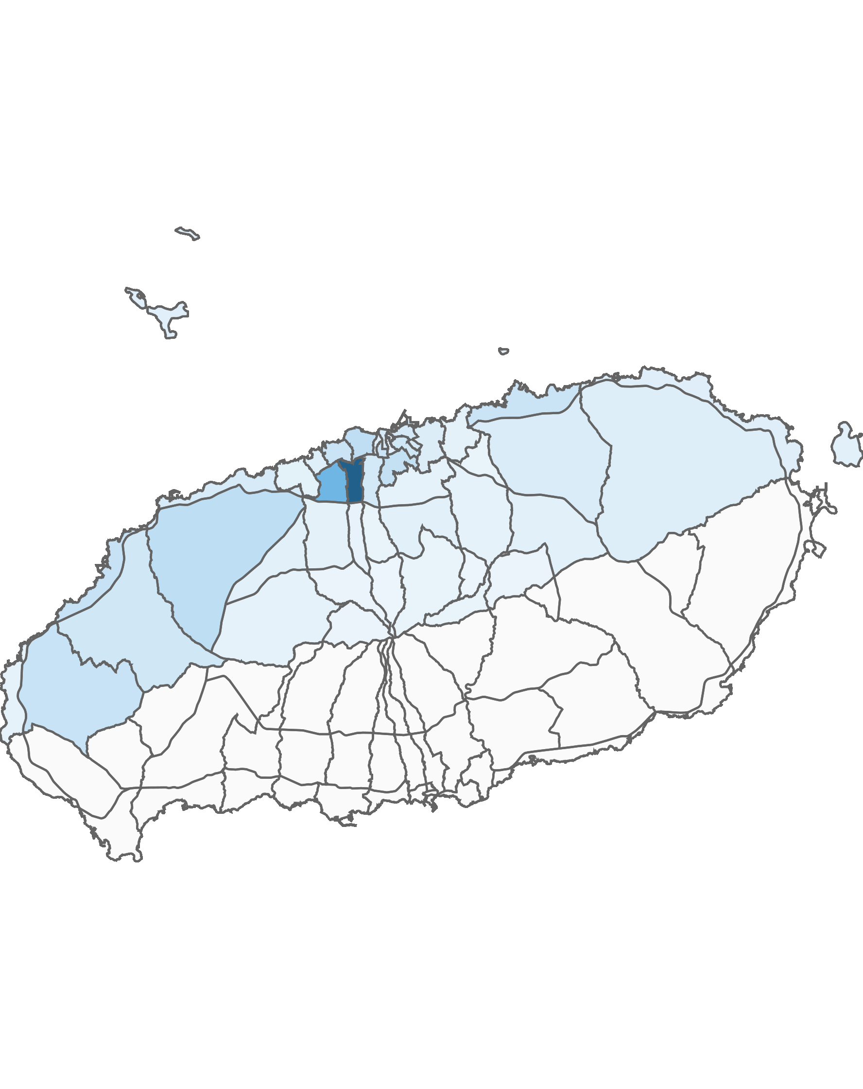
02. 제주시 방문객 분석
4.4 제주시 블록 단위 외국인 방문객 – 상위 15위
2022년 08월 : 14,233명
(단위:명)
순위 | 순위 | 블록명 | 2021년 08월 |  | 2022년 08월 |  | 증감률
 |  |  | 인구(명) | 비율(%) | 인구(명) | 비율(%)
제주시 | 1위 | 연동 | 1,943 | 26.5 | 3,572 | 25.1 | 83.8
 | 2위 | 노형 | 853 | 11.6 | 1,577 | 11.1 | 84.9
 | 3위 | 애월중산간(저) | 344 | 4.7 | 644 | 4.5 | 87.2
 | 4위 | 용담2 | 288 | 3.9 | 629 | 4.4 | 118.4
 | 5위 | 이도2 | 265 | 3.6 | 563 | 4 | 112.5
 | 6위 | 한림해안 | 262 | 3.6 | 532 | 3.7 | 103.1
 | 7위 | 한경중산간 | 236 | 3.2 | 496 | 3.5 | 110.2
 | 8위 | 삼도1 | 220 | 3 | 476 | 3.3 | 116.4
 | 9위 | 도두 | 248 | 3.4 | 461 | 3.2 | 85.9
 | 10위 | 조천해안 | 233 | 3.2 | 457 | 3.2 | 96.1
 | 11위 | 한림중산간 | 219 | 3 | 392 | 2.8 | 79
 | 12위 | 일도2 | 203 | 2.8 | 382 | 2.7 | 88.2
 | 13위 | 오라 | 161 | 2.2 | 340 | 2.4 | 111.2
 | 14위 | 건입 | 174 | 2.4 | 314 | 2.2 | 80.5
 | 15위 | 애월해안 | 145 | 2 | 291 | 2 | 100.7
총인구 |  |  | 7,324 | 100 | 14,233 | 100 | 94.3
2022년 08월 기준 블록 단위 외국인 방문객
높음
낮음
※ 블록 방문객 (등간격 분류)

Slide 26
Chapter. 03
서귀포시 방문객 분석

Slide 27
03. 서귀포시 방문객 분석
1.1 월별 방문객 추이
내국인 전체 방문객
(단위:명)
인구(명) | 01월 | 02월 | 03월 | 04월 | 05월 | 06월 | 07월 | 08월 | 09월 | 10월 | 11월 | 12월 | 총합계
2021년 | 1,057,656 | 1,694,251 | 1,768,989 | 2,259,346 | 2,543,115 | 2,448,506 | 2,637,560 | 2,548,373 | 1,909,879 | 2,651,337 | 2,648,569 | 2,403,435 | 26,571,016
2022년 | 2,915,701 | 2,623,498 | 1,797,106 | 2,534,934 | 2,937,887 | 2,935,535 | 2,940,248 | 3,359,991
인구차이 | 1,858,045 | 929,247 | 28,117 | 275,588 | 394,772 | 487,029 | 302,688 | 811,618
증감률 | 175.7% | 54.8% | 1.6% | 12.2% | 15.5% | 19.9% | 11.5% | 31.8%

Slide 28
03. 서귀포시 방문객 분석
1.2 성·연령대별 방문객
2022년 08월 : 3,359,991명
(단위:명)
남자 | 10대 |  | 20대 |  | 30대 |  | 40대 |  | 50대 |  | 60대 |  | 70대 |  | 총 인구
 | 인구(명) | (%) | 인구(명) | (%) | 인구(명) | (%) | 인구(명) | (%) | 인구(명) | (%) | 인구(명) | (%) | 인구(명) | (%) | 인구(명) | (%)
2021년 | 298,246 | 23.7 | 216,978 | 17.2 | 266,536 | 21.2 | 275,386 | 21.9 | 137,569 | 10.9 | 49,814 | 4 | 15,014 | 1.2 | 1,259,543 | 100
2022년 | 440,160 | 27.1 | 245,063 | 15.1 | 287,096 | 17.7 | 354,703 | 21.8 | 187,675 | 11.6 | 79,819 | 4.9 | 28,910 | 1.8 | 1,623,426 | 100
인구차이 | 141,914 |  | 28,085 |  | 20,560 |  | 79,317 |  | 50,106 |  | 30,005 |  | 13,896 |  | 363,883
증감률 | 47.6% |  | 12.9% |  | 7.7% |  | 28.8% |  | 36.4% |  | 60.2% |  | 92.6% |  | 28.9%
여자 | 10대 |  | 20대 |  | 30대 |  | 40대 |  | 50대 |  | 60대 |  | 70대 |  | 총 인구
 | 인구(명) | (%) | 인구(명) | (%) | 인구(명) | (%) | 인구(명) | (%) | 인구(명) | (%) | 인구(명) | (%) | 인구(명) | (%) | 인구(명) | (%)
2021년 | 288,221 | 22.4 | 245,205 | 19 | 295,076 | 22.9 | 256,927 | 19.9 | 129,880 | 10.1 | 50,736 | 3.9 | 22,785 | 1.8 | 1,288,830 | 100
2022년 | 438,458 | 25.2 | 268,778 | 15.5 | 355,596 | 20.5 | 357,159 | 20.6 | 191,216 | 11 | 86,759 | 5 | 38,599 | 2.2 | 1,736,565 | 100
인구차이 | 150,237 |  | 23,573 |  | 60,520 |  | 100,232 |  | 61,336 |  | 36,023 |  | 15,814 |  | 447,735
증감률 | 52.1% |  | 9.6% |  | 20.5% |  | 39% |  | 47.2% |  | 71% |  | 69.4% |  | 34.7%

Slide 29
03. 서귀포시 방문객 분석
1.3 성별 및 연령대별 방문객
2022년 08월 : 3,359,991명
(단위:명)
구분 | 남자 |  | 여자 |  | 총 인구
 | 인구(명) | (%) | 인구(명) | (%) | 인구(명) | (%)
2021년 | 1,259,543 | 49.4 | 1,288,830 | 50.6 | 2,548,373 | 100
2022년 | 1,623,426 | 48.3 | 1,736,565 | 51.7 | 3,359,991 | 100
인구차이 | 363,883 |  | 447,735 |  | 811,618 | 0
증감률 | 28.9% |  | 34.7% |  | 31.8% | 0%
(단위:명)
구분 | 10대 |  | 20대 |  | 30대 |  | 40대 |  | 50대 |  | 60대 |  | 70대 |  | 총 인구
 | 인구(명) | (%) | 인구(명) | (%) | 인구(명) | (%) | 인구(명) | (%) | 인구(명) | (%) | 인구(명) | (%) | 인구(명) | (%) | 인구(명) | (%)
2021년 | 586,467 | 23 | 462,183 | 18.1 | 561,612 | 22 | 532,313 | 20.9 | 267,449 | 10.5 | 100,550 | 3.9 | 37,799 | 1.5 | 2,548,373 | 100
2022년 | 878,618 | 26.1 | 513,841 | 15.3 | 642,692 | 19.1 | 711,862 | 21.2 | 378,891 | 11.3 | 166,578 | 5 | 67,509 | 2 | 3,359,991 | 100
인구차이 | 292,151 |  | 51,658 |  | 81,080 |  | 179,549 |  | 111,442 |  | 66,028 |  | 29,710 |  | 811,618
증감률 | 49.8% |  | 11.2% |  | 14.4% |  | 33.7% |  | 41.7% |  | 65.7% |  | 78.6% |  | 31.8%

Slide 30

03. 서귀포시 방문객 분석
2.1 시도 유입지별 방문객
2022년 08월 : 3,359,991명
(단위:명)
순위 | 시도명 | 2021년 08월 |  | 2022년 08월 |  | 인구차이 | 증감률
 |  | 인구(명) | 비율(%) | 인구(명) | 비율(%)
1위 | 경기 | 680,373 | 26.7 | 882,499 | 26.3 | 202,126 | 29.7
2위 | 서울 | 718,715 | 28.2 | 847,412 | 25.2 | 128,697 | 17.9
3위 | 부산 | 177,769 | 7 | 218,668 | 6.5 | 40,899 | 23
4위 | 경남 | 118,546 | 4.7 | 184,971 | 5.5 | 66,425 | 56
5위 | 인천 | 132,121 | 5.2 | 163,337 | 4.9 | 31,216 | 23.6
6위 | 대구 | 121,573 | 4.8 | 148,813 | 4.4 | 27,240 | 22.4
7위 | 광주 | 93,138 | 3.7 | 119,721 | 3.6 | 26,583 | 28.5
8위 | 경북 | 67,865 | 2.7 | 118,231 | 3.5 | 50,366 | 74.2
9위 | 충남 | 72,811 | 2.9 | 111,393 | 3.3 | 38,582 | 53
10위 | 대전 | 75,262 | 3 | 105,376 | 3.1 | 30,114 | 40
11위 | 전남 | 54,917 | 2.2 | 104,959 | 3.1 | 50,042 | 91.1
12위 | 전북 | 61,869 | 2.4 | 93,719 | 2.8 | 31,850 | 51.5
13위 | 충북 | 61,734 | 2.4 | 88,955 | 2.6 | 27,221 | 44.1
14위 | 울산 | 58,668 | 2.3 | 80,903 | 2.4 | 22,235 | 37.9
15위 | 강원 | 35,928 | 1.4 | 68,496 | 2 | 32,568 | 90.6
16위 | 세종 | 17,084 | 0.7 | 22,538 | 0.7 | 5,454 | 31.9
총인구 |  | 2,548,373 | 100 | 3,359,991 | 100 | 811,618 | 31.8
높음
낮음
※ 시도별 방문객 (등간격 분류)

Slide 31

03. 서귀포시 방문객 분석
2.2 시군 유입지별 방문객
2022년 08월 : 3,359,991명
(단위:명)
2021년 08월 |  |  |  |  | 2022년 08월
순위 | 시도 명 | 시군 명 | 인구(명) | 비율(%) | 순위 | 시도 명 | 시군 명 | 인구(명) | 비율(%)
1위 | 경기 | 성남시 | 74,396 | 2.9 | 1위 | 경기 | 성남시 | 89,432 | 2.7
2위 | 경기 | 고양시 | 68,007 | 2.7 | 2위 | 경기 | 수원시 | 88,749 | 2.6
3위 | 경기 | 수원시 | 67,641 | 2.7 | 3위 | 경기 | 용인시 | 88,054 | 2.6
4위 | 경기 | 용인시 | 67,123 | 2.6 | 4위 | 경기 | 고양시 | 80,405 | 2.4
5위 | 서울 | 강남구 | 67,072 | 2.6 | 5위 | 경남 | 창원시 | 69,738 | 2.1
6위 | 서울 | 서초구 | 53,048 | 2.1 | 6위 | 서울 | 강남구 | 69,392 | 2.1
7위 | 서울 | 송파구 | 52,298 | 2.1 | 7위 | 서울 | 송파구 | 64,923 | 1.9
8위 | 경남 | 창원시 | 44,012 | 1.7 | 8위 | 서울 | 서초구 | 60,045 | 1.8
9위 | 경기 | 부천시 | 43,965 | 1.7 | 9위 | 충북 | 청주시 | 58,390 | 1.7
10위 | 충북 | 청주시 | 42,767 | 1.7 | 10위 | 경기 | 부천시 | 55,789 | 1.7
11위 | 경기 | 화성시 | 38,833 | 1.5 | 11위 | 경기 | 화성시 | 54,049 | 1.6
12위 | 서울 | 강서구 | 38,338 | 1.5 | 12위 | 서울 | 노원구 | 44,395 | 1.3
13위 | 서울 | 양천구 | 35,927 | 1.4 | 13위 | 경기 | 안양시 | 42,773 | 1.3
14위 | 서울 | 마포구 | 34,090 | 1.3 | 14위 | 서울 | 양천구 | 42,430 | 1.3
15위 | 경기 | 안양시 | 33,733 | 1.3 | 15위 | 서울 | 강서구 | 42,333 | 1.3
기타 |  |  | 1,787,123 | 70.1 | 기타 |  |  | 2,409,094 | 71.7
총인구 |  |  | 2,548,373 | 100 | 총인구 |  |  | 3,359,991 | 100
수도권 단위 방문객
높음
낮음
※ 수도권 시군구별 방문객 (등간격 분류)

Slide 32
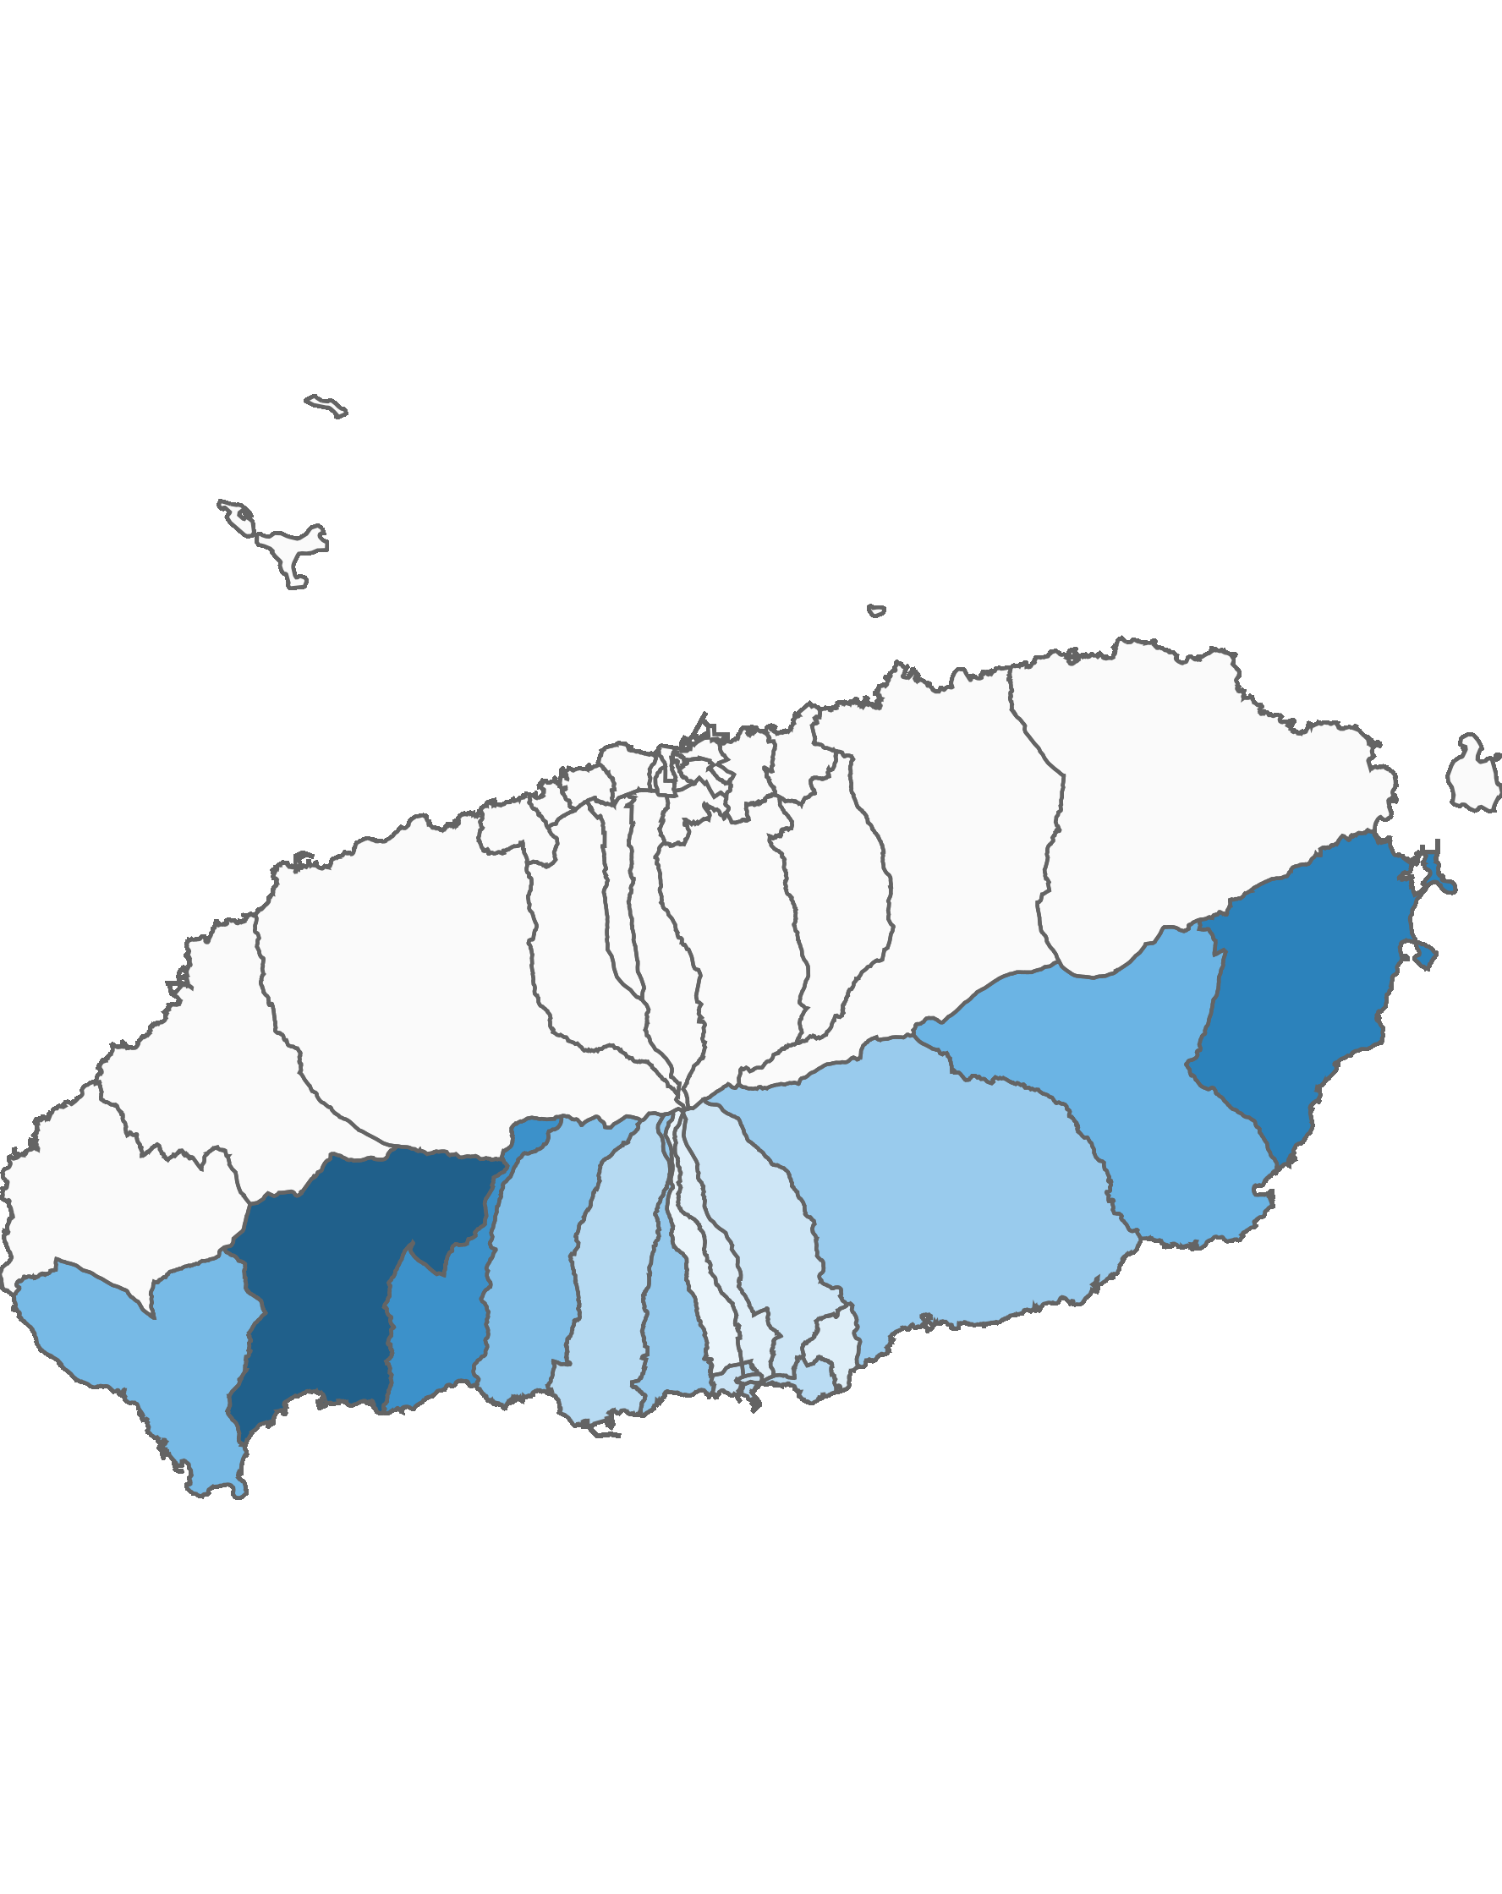
03. 서귀포시 방문객 분석
3.1 서귀포시 행정동별 방문객 – 전체 행정동
2022년 08월
(단위:명)
순위 |  | 행정동명 | 2021년 08월 |  | 2022년 08월 |  | 증감률
 |  |  | 인구(명) | 비율(%) | 인구(명) | 비율(%)
서귀포시 | 1위 | 안덕면 | 821,031 | 15.2 | 1,218,169 | 16.9 | 48.4
 | 2위 | 성산읍 | 736,631 | 13.6 | 956,287 | 13.3 | 29.8
 | 3위 | 예래동 | 606,058 | 11.2 | 836,195 | 11.6 | 38
 | 4위 | 표선면 | 388,895 | 7.2 | 581,389 | 8.1 | 49.5
 | 5위 | 대정읍 | 463,016 | 8.6 | 536,579 | 7.4 | 15.9
 | 6위 | 중문동 | 360,177 | 6.7 | 501,980 | 7 | 39.4
 | 7위 | 대륜동 | 358,201 | 6.6 | 429,546 | 6 | 19.9
 | 8위 | 남원읍 | 297,039 | 5.5 | 415,597 | 5.8 | 39.9
 | 9위 | 대천동 | 228,457 | 4.2 | 301,393 | 4.2 | 31.9
 | 10위 | 중앙동 | 220,450 | 4.1 | 283,284 | 3.9 | 28.5
 | 11위 | 송산동 | 230,393 | 4.3 | 282,534 | 3.9 | 22.6
 | 12위 | 천지동 | 170,926 | 3.2 | 211,320 | 2.9 | 23.6
 | 13위 | 정방동 | 167,120 | 3.1 | 209,861 | 2.9 | 25.6
 | 14위 | 영천동 | 161,255 | 3 | 186,333 | 2.6 | 15.6
 | 15위 | 효돈동 | 82,714 | 1.5 | 110,469 | 1.5 | 33.6
 | 16위 | 동홍동 | 79,016 | 1.5 | 99,014 | 1.4 | 25.3
 | 17위 | 서홍동 | 34,935 | 0.6 | 51,491 | 0.7 | 47.4
총인구 |  |  | 5,406,314 | 100 | 7,211,441 | 100 | 33.4
2022년 08월 기준 행정동 단위 방문객
높음
낮음
※ 행정동 방문객 (등간격 분류)

Slide 33
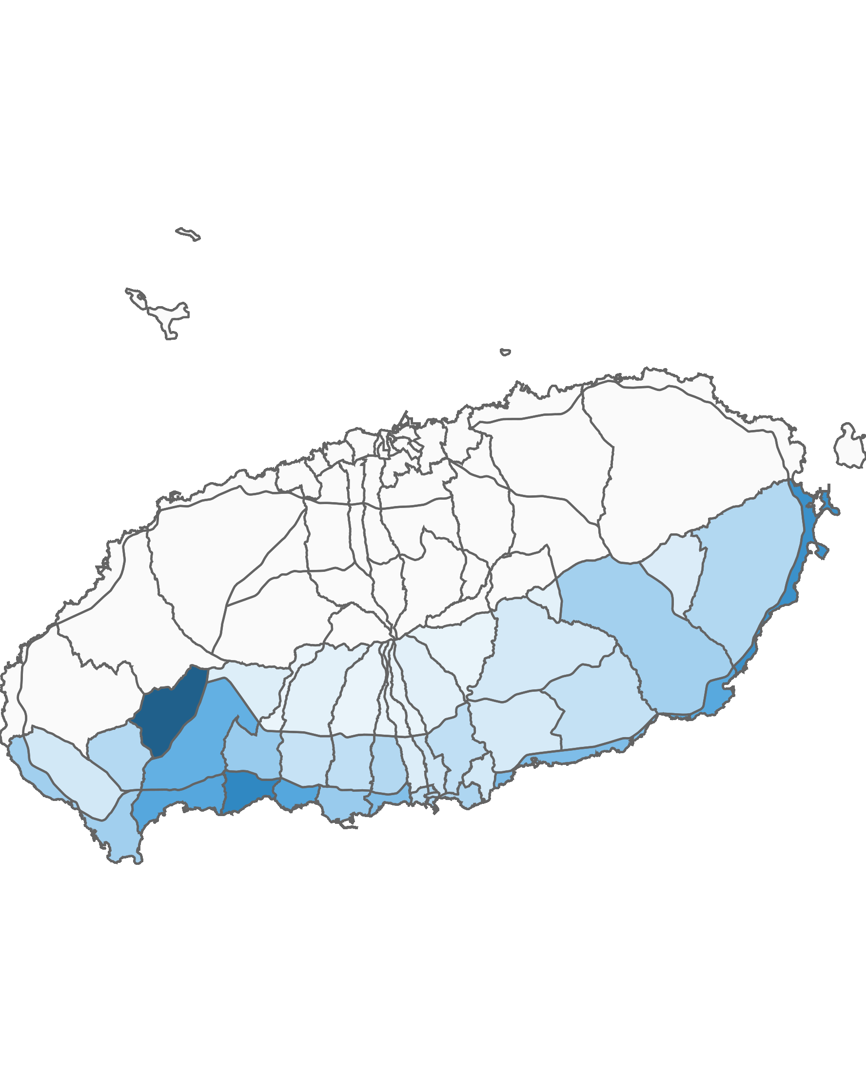
03. 서귀포시 방문객 분석
3.2 서귀포시 블록 단위 방문객 – 상위 15위
2022년 08월 : 8,003,588명
(단위:명)
순위 | 순위 | 블록명 | 2021년 08월 |  | 2022년 08월 |  | 증감률
 |  |  | 인구(명) | 비율(%) | 인구(명) | 비율(%)
서귀포시 | 1위 | 서광 | 822,057 | 14.4 | 1,150,943 | 14.4 | 40
 | 2위 | 예래해안 | 580,281 | 10.2 | 843,150 | 10.5 | 45.3
 | 3위 | 성산해안 | 586,493 | 10.3 | 776,684 | 9.7 | 32.4
 | 4위 | 중문해안 | 459,975 | 8.1 | 618,850 | 7.7 | 34.5
 | 5위 | 안덕해안 | 394,531 | 6.9 | 617,888 | 7.7 | 56.6
 | 6위 | 표선해안 | 362,163 | 6.3 | 603,145 | 7.5 | 66.5
 | 7위 | 안덕중산간 | 396,106 | 6.9 | 548,322 | 6.9 | 38.4
 | 8위 | 남원해안 | 313,066 | 5.5 | 456,166 | 5.7 | 45.7
 | 9위 | 대륜 | 394,288 | 6.9 | 440,572 | 5.5 | 11.7
 | 10위 | 예래중산간 | 224,639 | 3.9 | 362,674 | 4.5 | 61.4
 | 11위 | 대천 | 227,873 | 4 | 360,338 | 4.5 | 58.1
 | 12위 | 대정해안 | 278,352 | 4.9 | 331,633 | 4.1 | 19.1
 | 13위 | 표선중산간 | 213,149 | 3.7 | 327,405 | 4.1 | 53.6
 | 14위 | 중앙 | 220,450 | 3.9 | 283,284 | 3.5 | 28.5
 | 15위 | 송산 | 230,393 | 4 | 282,534 | 3.5 | 22.6
상위 15위 전체 인구 |  |  | 5,703,816 | 100 | 8,003,588 | 100 | 40.3
2022년 08월 기준 블록 단위 방문객
높음
낮음
※ 블록 방문객 (등간격 분류)

Slide 34
03. 서귀포시 방문객 분석
4.1 월별 외국인 방문객 추이
외국인 전체 방문객
(단위:명)
인구(명) | 01월 | 02월 | 03월 | 04월 | 05월 | 06월 | 07월 | 08월 | 09월 | 10월 | 11월 | 12월 | 총합계
2021년 | 1,729 | 1,935 | 2,527 | 2,486 | 3,311 | 3,293 | 2,889 | 4,211 | 4,271 | 6,731 | 3,989 | 3,848 | 41,220
2022년 | 2,772 | 2,553 | 3,061 | 3,511 | 4,634 | 5,410 | 6,039 | 8,004
인구차이 | 1,043 | 618 | 534 | 1,025 | 1,323 | 2,117 | 3,150 | 3,793
증감률 | 60.3% | 31.9% | 21.1% | 41.2% | 40% | 64.3% | 109% | 90.1%

Slide 35
03. 서귀포시 방문객 분석
4.2 국적별 외국인 방문객
2022년 08월 : 8,004명
(단위:명)
2021년 08월 |  |  |  | 2022년 08월
순위 | 국적명 | 인구수 | 점유율 | 순위 | 국적명 | 인구수 | 점유율
1위 | 중국 | 2,279 | 54.1 | 1위 | 중국 | 3,082 | 38.5
2위 | 미얀마 | 442 | 10.5 | 2위 | 일본 | 651 | 8.1
3위 | 미국 | 305 | 7.2 | 3위 | 미국 | 584 | 7.3
4위 | 러시아 | 225 | 5.3 | 4위 | 미얀마 | 432 | 5.4
5위 | 필리핀 | 156 | 3.7 | 5위 | 러시아 | 340 | 4.2
6위 | 네덜란드 | 141 | 3.3 | 6위 | 네덜란드 | 251 | 3.1
7위 | 인도네시아 | 88 | 2.1 | 7위 | 프랑스 | 245 | 3.1
8위 | 프랑스 | 75 | 1.8 | 8위 | 필리핀 | 238 | 3
9위 | 일본 | 71 | 1.7 | 9위 | 말레이시아 | 219 | 2.7
10위 | 캐나다 | 68 | 1.6 | 10위 | 베트남 | 201 | 2.5
11위 | 독일 | 51 | 1.2 | 11위 | 인도네시아 | 191 | 2.4
12위 | 영국 | 49 | 1.2 | 12위 | 캐나다 | 189 | 2.4
13위 | 말레이시아 | 29 | 0.7 | 13위 | 영국 | 160 | 2
14위 | 우크라이나 | 27 | 0.6 | 14위 | 독일 | 138 | 1.7
15위 | 스웨덴 | 24 | 0.6 | 15위 | 홍콩 | 134 | 1.7
기타 |  | 181 | 4.3 | 기타 |  | 949 | 11.9
총 인구 |  | 4,211 | 100 | 총 인구 |  | 8,004 | 100

Slide 36
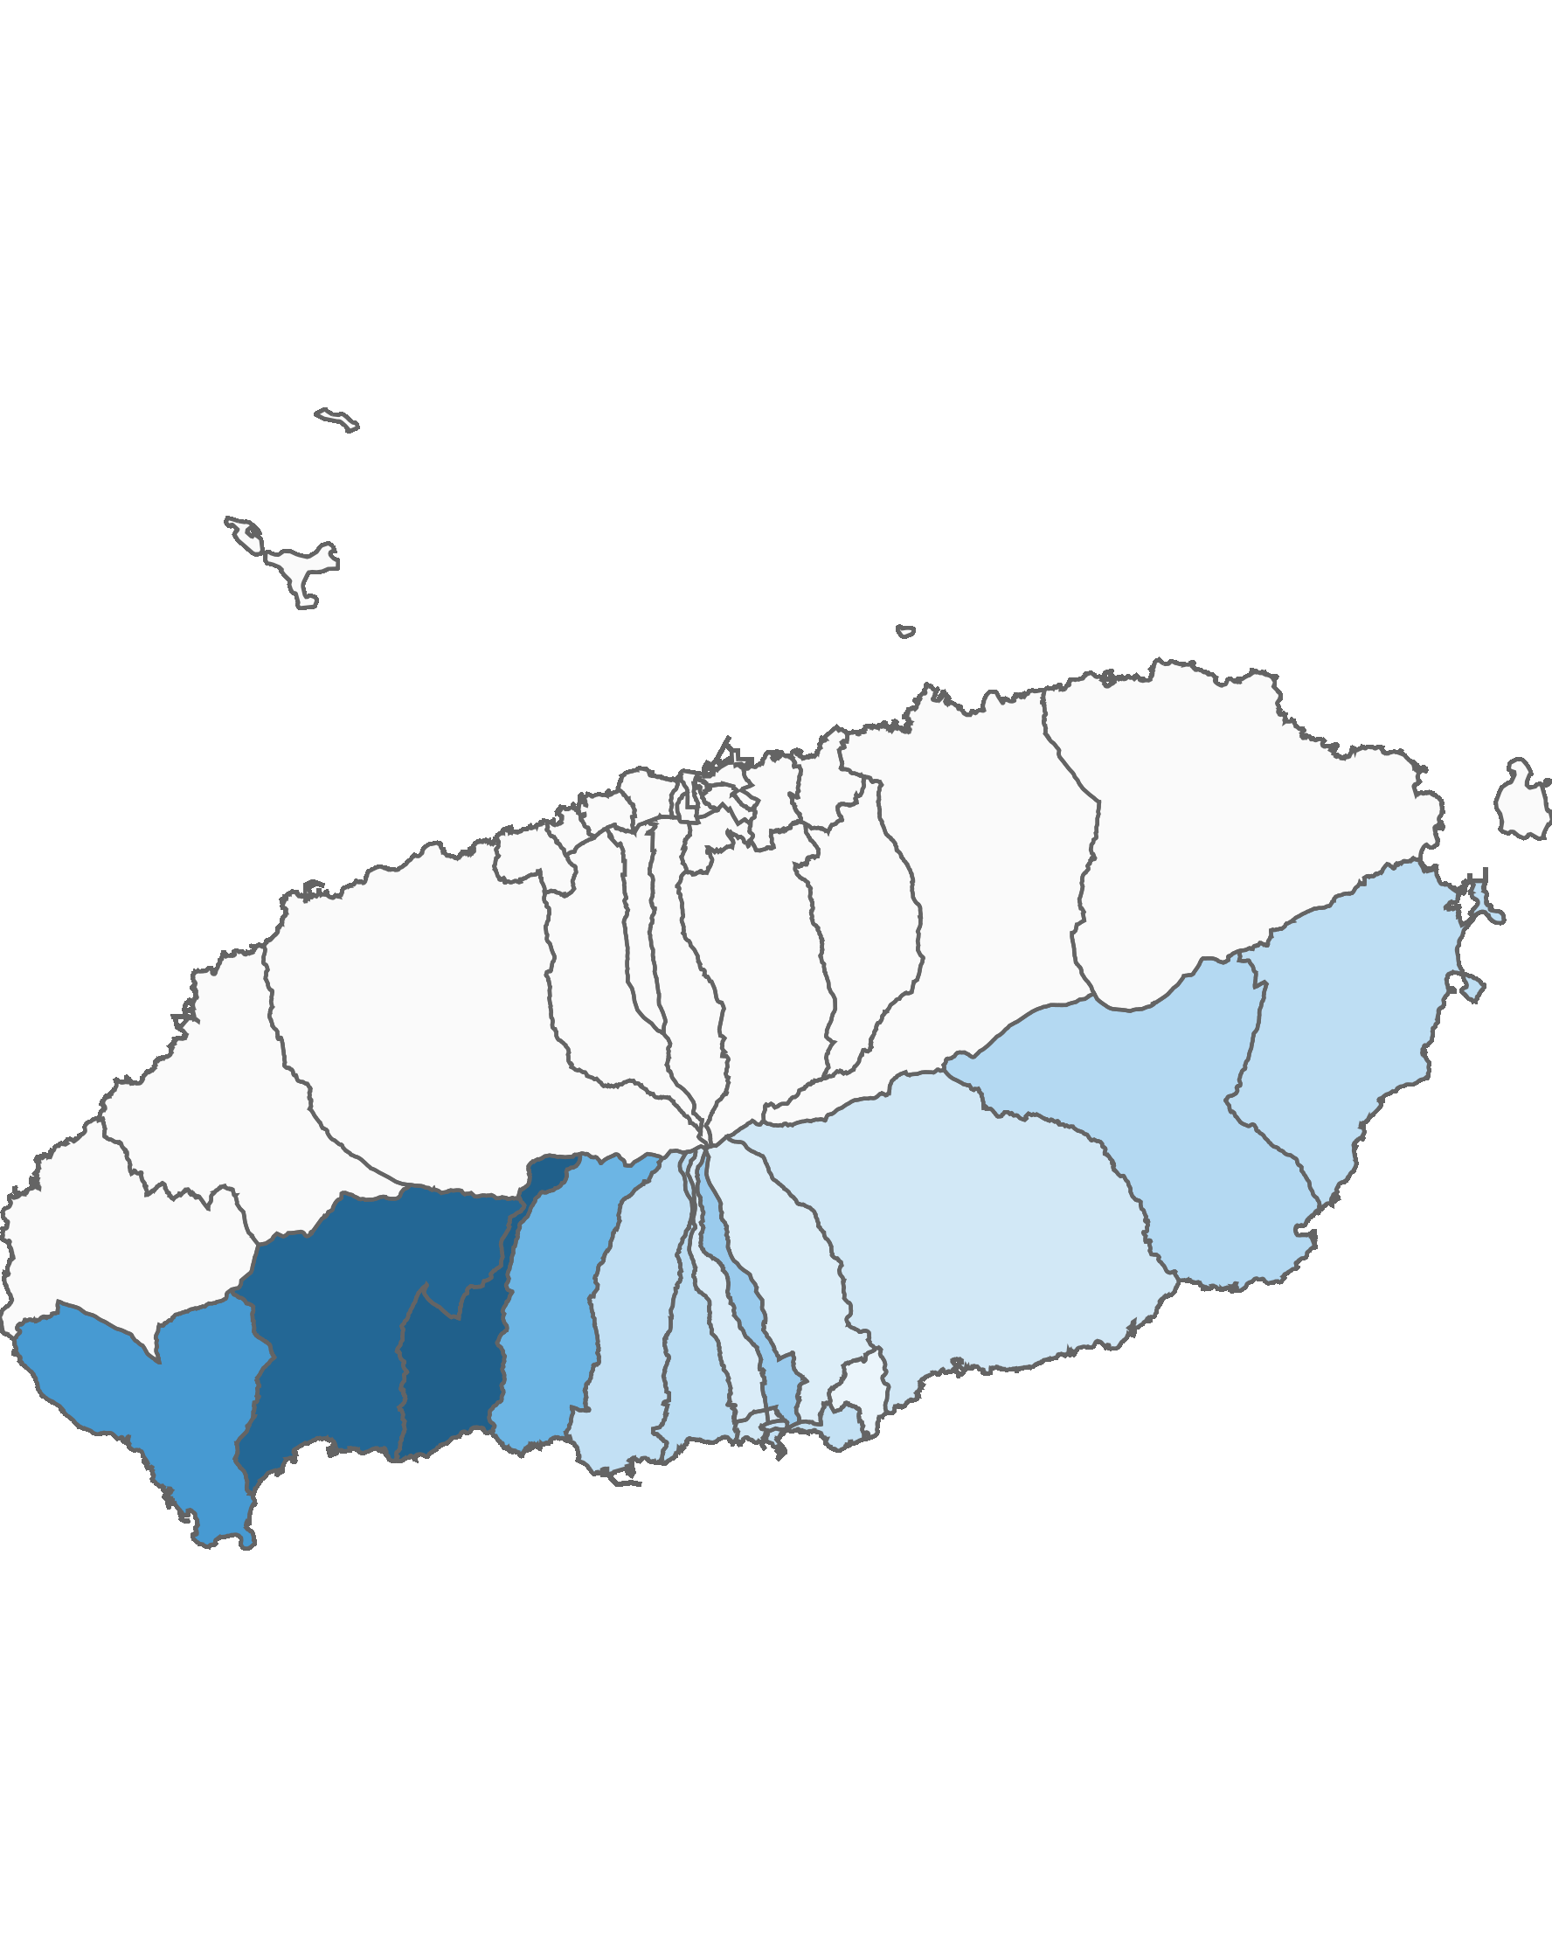
03. 서귀포시 방문객 분석
4.3 서귀포시 행정동별 외국인 방문객 – 전체 행정동
2022년 08월 : 8,004명
(단위:명)
순위 | 순위 | 행정동명 | 2021년 08월 |  | 2022년 08월 |  | 증감률
 |  |  | 인구(명) | 비율(%) | 인구(명) | 비율(%)
서귀포시 | 1위 | 예래동 | 739 | 17.5 | 1,566 | 19.6 | 111.9
제주시 | 2위 | 안덕면 | 748 | 17.8 | 1,494 | 18.7 | 99.7
제주시 | 3위 | 대정읍 | 472 | 11.2 | 980 | 12.2 | 107.6
제주시 | 4위 | 중문동 | 387 | 9.2 | 726 | 9.1 | 87.6
제주시 | 5위 | 동홍동 | 318 | 7.6 | 517 | 6.5 | 62.6
제주시 | 6위 | 표선면 | 230 | 5.5 | 379 | 4.7 | 64.8
제주시 | 7위 | 대륜동 | 184 | 4.4 | 335 | 4.2 | 82.1
제주시 | 8위 | 성산읍 | 185 | 4.4 | 316 | 3.9 | 70.8
제주시 | 9위 | 대천동 | 158 | 3.8 | 293 | 3.7 | 85.4
제주시 | 10위 | 송산동 | 155 | 3.7 | 282 | 3.5 | 81.9
제주시 | 11위 | 정방동 | 138 | 3.3 | 264 | 3.3 | 91.3
제주시 | 12위 | 천지동 | 108 | 2.6 | 199 | 2.5 | 84.3
제주시 | 13위 | 남원읍 | 108 | 2.6 | 196 | 2.4 | 81.5
제주시 | 14위 | 서홍동 | 93 | 2.2 | 146 | 1.8 | 57
제주시 | 15위 | 중앙동 | 82 | 1.9 | 142 | 1.8 | 73.2
제주시 | 16위 | 영천동 | 76 | 1.8 | 126 | 1.6 | 65.8
제주시 | 17위 | 효돈동 | 30 | 0.7 | 43 | 0.5 | 43.3
총인구 |  |  | 4,211 | 100 | 8,004 | 100 | 90.1
2022년 08월 기준 행정동 단위 외국인 방문객
높음
낮음
※ 행정동 방문객 (등간격 분류)

Slide 37
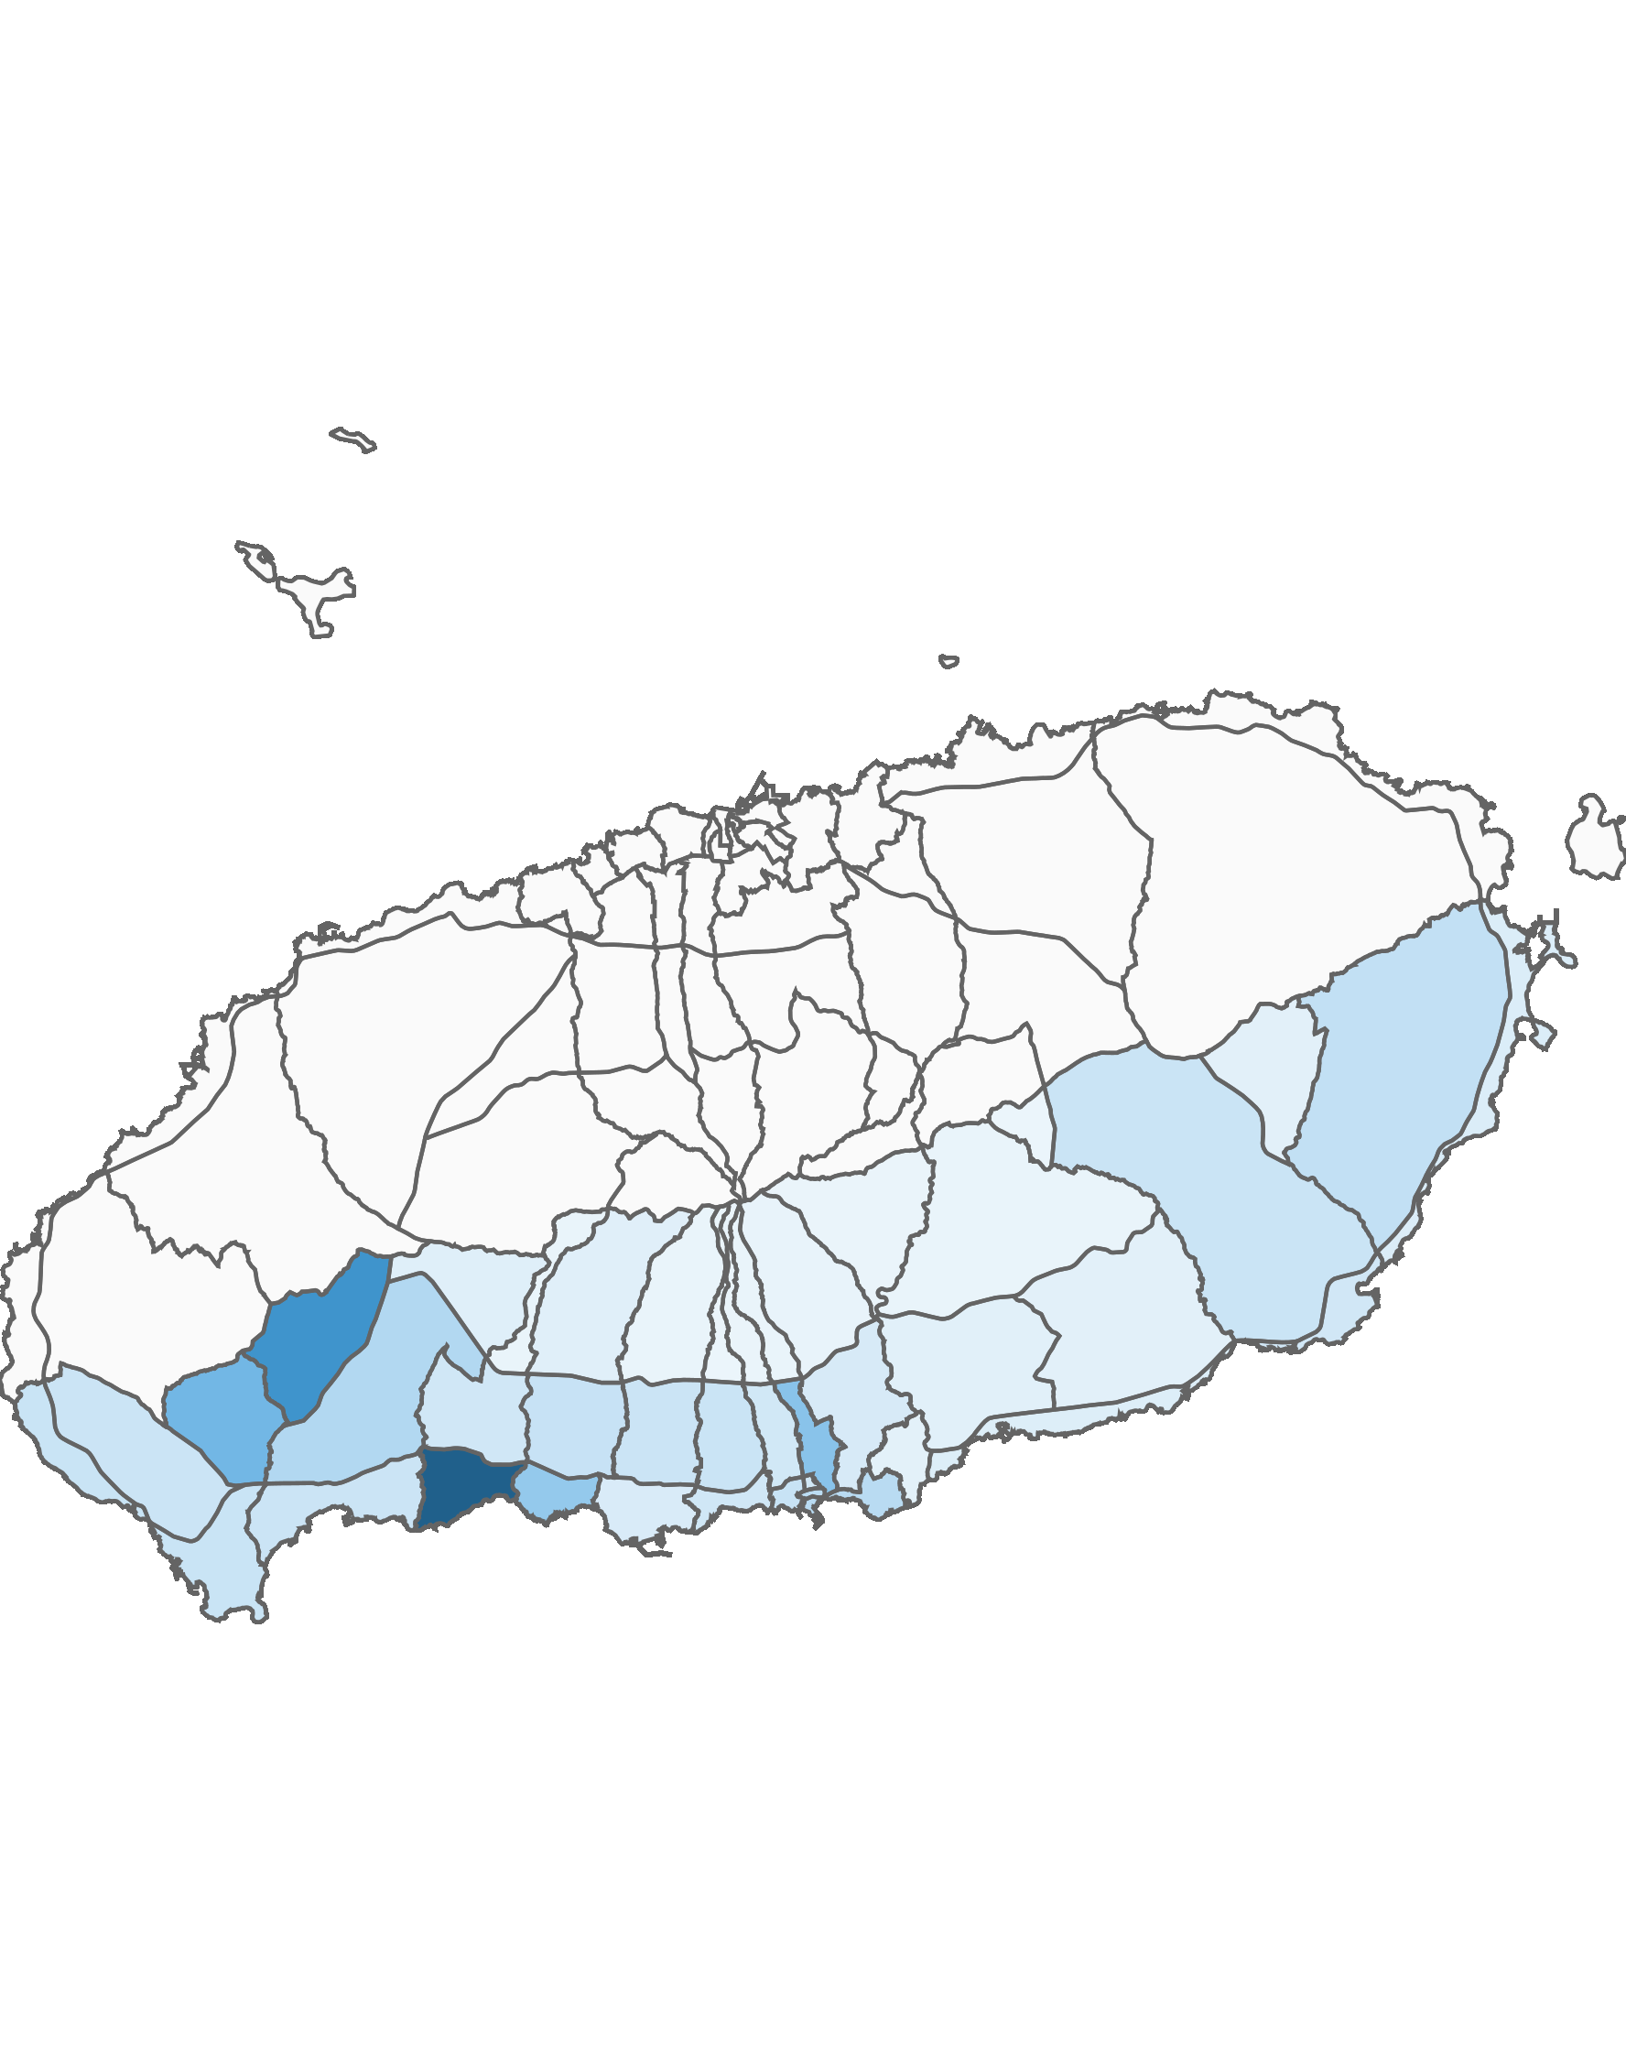
03. 서귀포시 방문객 분석
4.4 서귀포시 블록 단위 외국인 방문객 – 상위 15위
2022년 08월 : 8,004명
(단위:명)
순위 | 순위 | 블록명 | 2021년 08월 |  | 2022년 08월 |  | 증감률
 |  |  | 인구(명) | 비율(%) | 인구(명) | 비율(%)
서귀포시 | 1위 | 예래해안 | 644 | 15.3 | 1,405 | 17.6 | 118.2
제주시 | 2위 | 서광 | 407 | 9.7 | 925 | 11.6 | 127.3
제주시 | 3위 | 영어교육도시 | 271 | 6.4 | 609 | 7.6 | 124.7
제주시 | 4위 | 동홍 | 312 | 7.4 | 508 | 6.3 | 62.8
제주시 | 5위 | 중문해안 | 232 | 5.5 | 459 | 5.7 | 97.8
제주시 | 6위 | 안덕중산간 | 191 | 4.5 | 321 | 4 | 68.1
제주시 | 7위 | 송산 | 155 | 3.7 | 282 | 3.5 | 81.9
제주시 | 8위 | 정방 | 138 | 3.3 | 264 | 3.3 | 91.3
제주시 | 9위 | 성산중산간 | 139 | 3.3 | 231 | 2.9 | 66.2
제주시 | 10위 | 중문중산간 | 118 | 2.8 | 205 | 2.6 | 73.7
제주시 | 11위 | 천지 | 108 | 2.6 | 199 | 2.5 | 84.3
제주시 | 12위 | 대정해안 | 102 | 2.4 | 189 | 2.4 | 85.3
제주시 | 13위 | 표선중산간 | 120 | 2.8 | 185 | 2.3 | 54.2
제주시 | 14위 | 대륜중산간 | 102 | 2.4 | 183 | 2.3 | 79.4
제주시 | 15위 | 대정중산간 | 99 | 2.4 | 182 | 2.3 | 83.8
총인구 |  |  | 4,211 | 100 | 8,004 | 100 | 90.1
2022년 08월 기준 블록 단위 외국인 방문객
높음
낮음
※ 블록 방문객 (등간격 분류)

Slide 38
Chapter. 04
행정동 단위 방문객 분석

Slide 39
04. 행정동 단위 방문객 분석
1.1 총 방문객 : 상위 15위
2022년 08월 기준
(단위:명)
순위 | 시군구명 | 행정동명 | 2022년 08월
 |  |  | 인구(명) | 비율(%)
1 | 제주시 | 애월읍 | 1,447,518 | 7.9
2 | 제주시 | 연동 | 1,246,307 | 6.8
3 | 제주시 | 용담2동 | 1,229,176 | 6.7
4 | 서귀포시 | 안덕면 | 1,218,169 | 6.7
5 | 서귀포시 | 성산읍 | 956,287 | 5.2
6 | 제주시 | 구좌읍 | 948,157 | 5.2
7 | 제주시 | 조천읍 | 940,108 | 5.1
8 | 제주시 | 한림읍 | 937,798 | 5.1
9 | 서귀포시 | 예래동 | 836,195 | 4.6
10 | 제주시 | 노형동 | 812,330 | 4.4
11 | 서귀포시 | 표선면 | 581,389 | 3.2
12 | 서귀포시 | 대정읍 | 536,579 | 2.9
13 | 서귀포시 | 중문동 | 501,980 | 2.7
14 | 제주시 | 한경면 | 453,147 | 2.5
15 | 서귀포시 | 대륜동 | 429,546 | 2.3
기타 |  |  | 5,217,079 | 28.5
합계 |  |  | 18,291,765 | 100
2022년 08월 기준 : 행정동 단위 방문객 수
높음
낮음
※ 행정동 방문객 (등간격 분류)

Slide 40
04. 행정동 단위 방문객 분석
1.2 전년 대비 총 방문객 증감률
증가율 : 상위 15위
(단위:명)
감소율 : 상위 15위
(단위:명)
순위 | 시군명 | 행정동명 | 2021년 08월 | 2022년 08월 | 인구차이 | 증가율
1 | 제주시 | 이호동 | 108,843 | 225,031 | 116,188 | 106.75
2 | 제주시 | 추자면 | 53,108 | 108,214 | 55,106 | 103.76
3 | 제주시 | 연동 | 661,634 | 1,246,307 | 584,673 | 88.37
4 | 제주시 | 삼도2동 | 171,578 | 272,770 | 101,192 | 58.98
5 | 제주시 | 용담1동 | 30,204 | 47,223 | 17,019 | 56.35
6 | 제주시 | 봉개동 | 108,939 | 167,279 | 58,340 | 53.55
7 | 제주시 | 도두동 | 151,130 | 230,988 | 79,858 | 52.84
8 | 제주시 | 일도2동 | 183,637 | 280,524 | 96,887 | 52.76
9 | 제주시 | 일도1동 | 50,793 | 77,510 | 26,717 | 52.6
10 | 서귀포시 | 표선면 | 388,895 | 581,389 | 192,494 | 49.5
11 | 서귀포시 | 안덕면 | 821,031 | 1,218,169 | 397,138 | 48.37
12 | 서귀포시 | 서홍동 | 34,935 | 51,491 | 16,556 | 47.39
13 | 제주시 | 건입동 | 254,691 | 371,223 | 116,532 | 45.75
14 | 제주시 | 노형동 | 568,739 | 812,330 | 243,591 | 42.83
15 | 제주시 | 조천읍 | 669,310 | 940,108 | 270,798 | 40.46
순위 | 시군명 | 행정동명 | 2021년 08월 | 2022년 08월 | 인구차이 | 감소율
1 | 제주시 | 용담2동 | 1,340,751 | 1,229,176 | -111,575 | -8.32
2 | 제주시 | 외도동 | 133,571 | 145,625 | 12,054 | 9.02
3 | 서귀포시 | 영천동 | 161,255 | 186,333 | 25,078 | 15.55
4 | 서귀포시 | 대정읍 | 463,016 | 536,579 | 73,563 | 15.89
5 | 제주시 | 삼도1동 | 47,936 | 57,095 | 9,159 | 19.11
6 | 서귀포시 | 대륜동 | 358,201 | 429,546 | 71,345 | 19.92
7 | 제주시 | 삼양동 | 88,930 | 107,647 | 18,717 | 21.05
8 | 제주시 | 이도1동 | 81,573 | 99,983 | 18,410 | 22.57
9 | 서귀포시 | 송산동 | 230,393 | 282,534 | 52,141 | 22.63
10 | 서귀포시 | 천지동 | 170,926 | 211,320 | 40,394 | 23.63
11 | 서귀포시 | 동홍동 | 79,016 | 99,014 | 19,998 | 25.31
12 | 서귀포시 | 정방동 | 167,120 | 209,861 | 42,741 | 25.58
13 | 제주시 | 한림읍 | 732,001 | 937,798 | 205,797 | 28.11
14 | 제주시 | 애월읍 | 1,126,850 | 1,447,518 | 320,668 | 28.46
15 | 서귀포시 | 중앙동 | 220,450 | 283,284 | 62,834 | 28.5

Slide 41
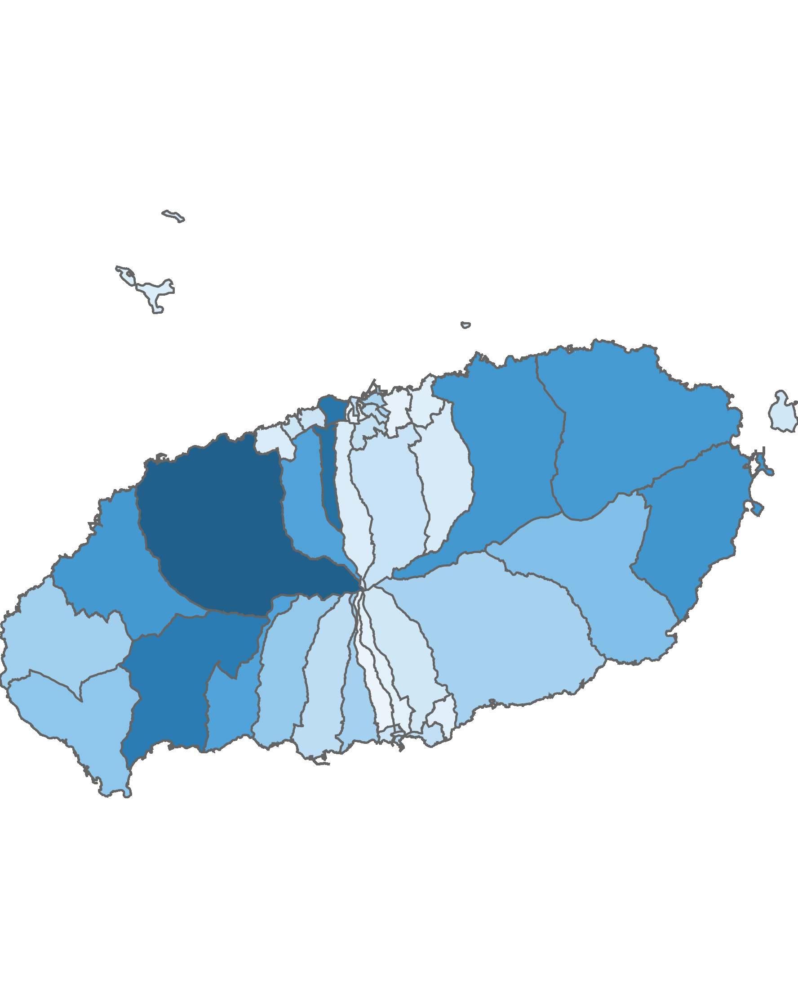
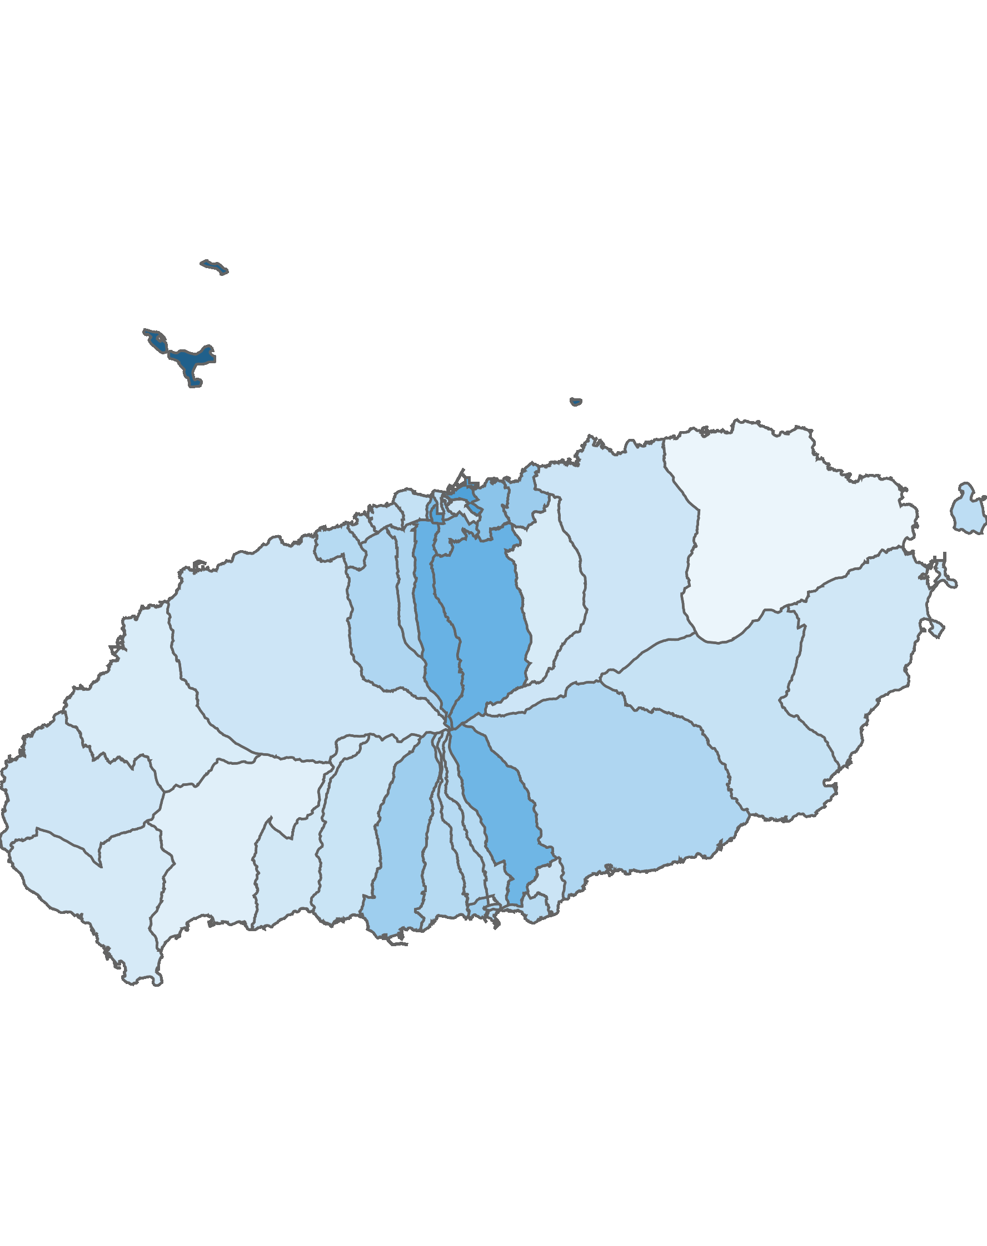
04. 행정동 단위 방문객 분석
2.1 남성 방문객 분석
방문객 수 : 상위 10위
(단위:명)
남성 비율 : 상위 10위
(단위:명)
순위 | 시군명 | 행정동명 | 남성 |  | 여성 |  | 총 인구
 |  |  | 인구(명) | 비율(%) | 인구(명) | 비율(%)
1 | 제주시 | 애월읍 | 688,390 | 47.6 | 759,128 | 52.4 | 1,447,518
2 | 제주시 | 연동 | 616,191 | 49.4 | 630,116 | 50.6 | 1,246,307
3 | 제주시 | 용담2동 | 590,876 | 48.1 | 638,300 | 51.9 | 1,229,176
4 | 서귀포시 | 안덕면 | 566,502 | 46.5 | 651,667 | 53.5 | 1,218,169
5 | 서귀포시 | 성산읍 | 452,963 | 47.4 | 503,324 | 52.6 | 956,287
6 | 제주시 | 조천읍 | 447,816 | 47.6 | 492,292 | 52.4 | 940,108
7 | 제주시 | 한림읍 | 439,657 | 46.9 | 498,141 | 53.1 | 937,798
8 | 제주시 | 구좌읍 | 434,834 | 45.9 | 513,323 | 54.1 | 948,157
9 | 제주시 | 노형동 | 400,363 | 49.3 | 411,967 | 50.7 | 812,330
10 | 서귀포시 | 예래동 | 395,737 | 47.3 | 440,458 | 52.7 | 836,195
순위 | 시군명 | 행정동명 | 남성 |  | 여성 |  | 총 인구
 |  |  | 인구(명) | 비율(%) | 인구(명) | 비율(%)
1 | 제주시 | 추자면 | 64,921 | 60 | 43,293 | 40 | 108,214
2 | 제주시 | 건입동 | 199,963 | 53.9 | 171,260 | 46.1 | 371,223
3 | 제주시 | 삼도1동 | 30,661 | 53.7 | 26,434 | 46.3 | 57,095
4 | 제주시 | 아라동 | 115,827 | 52.4 | 105,292 | 47.6 | 221,119
5 | 제주시 | 오라동 | 70,803 | 52.4 | 64,399 | 47.6 | 135,202
6 | 서귀포시 | 영천동 | 97,105 | 52.1 | 89,228 | 47.9 | 186,333
7 | 제주시 | 용담1동 | 24,276 | 51.4 | 22,947 | 48.6 | 47,223
8 | 제주시 | 이도2동 | 126,449 | 51.3 | 119,928 | 48.7 | 246,377
9 | 제주시 | 화북동 | 37,545 | 50.9 | 36,198 | 49.1 | 73,743
10 | 제주시 | 삼양동 | 54,048 | 50.2 | 53,599 | 49.8 | 107,647
남성 방문객 수
남성 비율
높음
낮음
높음
낮음
※ 행정동 방문객 (등간격 분류)
※ 행정동 비율 (등간격 분류)

Slide 42

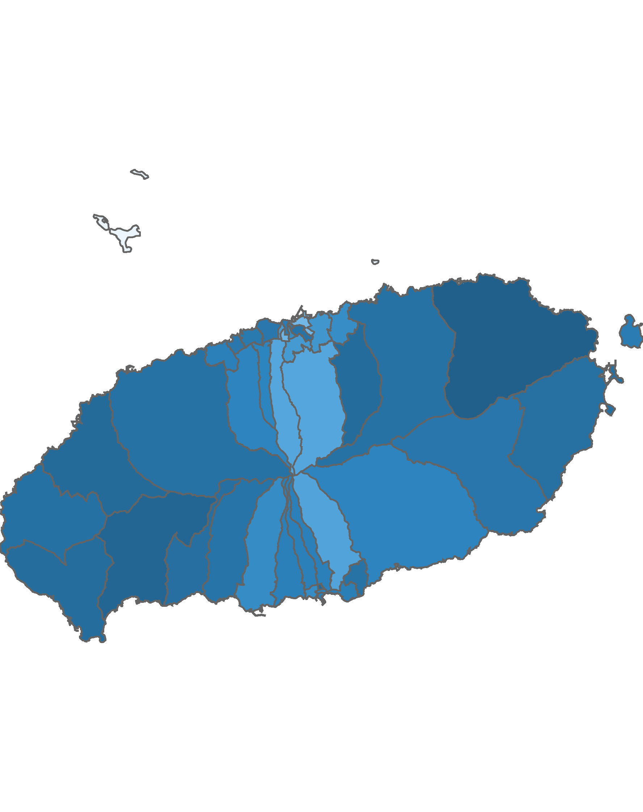
04. 행정동 단위 방문객 분석
2.2 여성 방문객 분석
방문객 수 : 상위 10위
(단위:명)
여성 비율 : 상위 10위
(단위:명)
순위 | 시군명 | 행정동명 | 남성 |  | 여성 |  | 총 인구
 |  |  | 인구(명) | 비율(%) | 인구(명) | 비율(%)
1 | 제주시 | 애월읍 | 688,390 | 47.6 | 759,128 | 52.4 | 1,447,518
2 | 서귀포시 | 안덕면 | 566,502 | 46.5 | 651,667 | 53.5 | 1,218,169
3 | 제주시 | 용담2동 | 590,876 | 48.1 | 638,300 | 51.9 | 1,229,176
4 | 제주시 | 연동 | 616,191 | 49.4 | 630,116 | 50.6 | 1,246,307
5 | 제주시 | 구좌읍 | 434,834 | 45.9 | 513,323 | 54.1 | 948,157
6 | 서귀포시 | 성산읍 | 452,963 | 47.4 | 503,324 | 52.6 | 956,287
7 | 제주시 | 한림읍 | 439,657 | 46.9 | 498,141 | 53.1 | 937,798
8 | 제주시 | 조천읍 | 447,816 | 47.6 | 492,292 | 52.4 | 940,108
9 | 서귀포시 | 예래동 | 395,737 | 47.3 | 440,458 | 52.7 | 836,195
10 | 제주시 | 노형동 | 400,363 | 49.3 | 411,967 | 50.7 | 812,330
순위 | 시군명 | 행정동명 | 남성 |  | 여성 |  | 총 인구
 |  |  | 인구(명) | 비율(%) | 인구(명) | 비율(%)
1 | 제주시 | 구좌읍 | 434,834 | 45.9 | 513,323 | 54.1 | 948,157
2 | 서귀포시 | 안덕면 | 566,502 | 46.5 | 651,667 | 53.5 | 1,218,169
3 | 서귀포시 | 중앙동 | 132,397 | 46.7 | 150,887 | 53.3 | 283,284
4 | 제주시 | 한림읍 | 439,657 | 46.9 | 498,141 | 53.1 | 937,798
5 | 제주시 | 봉개동 | 78,682 | 47 | 88,597 | 53 | 167,279
6 | 서귀포시 | 대정읍 | 252,980 | 47.1 | 283,599 | 52.9 | 536,579
7 | 서귀포시 | 예래동 | 395,737 | 47.3 | 440,458 | 52.7 | 836,195
8 | 서귀포시 | 성산읍 | 452,963 | 47.4 | 503,324 | 52.6 | 956,287
9 | 제주시 | 한경면 | 215,455 | 47.5 | 237,692 | 52.5 | 453,147
10 | 제주시 | 애월읍 | 688,390 | 47.6 | 759,128 | 52.4 | 1,447,518
여성 방문객 수
여성 비율
높음
낮음
높음
낮음
※ 행정동 방문객 (등간격 분류)
※ 행정동 비율 (등간격 분류)

Slide 43
04. 행정동 단위 방문객 분석
2.3 전년 대비 남/녀 방문객 증가율
남성 증가율 : 상위 15위
(단위:명)
여성 증가율 : 상위 15위
(단위:명)
순위 | 시군명 | 행정동명 | 2021년 08월 | 2022년 08월 | 인구차이 | 증감률
1 | 제주시 | 이호동 | 55,779 | 108,296 | 52,517 | 94.15
2 | 제주시 | 연동 | 335,932 | 616,191 | 280,259 | 83.43
3 | 제주시 | 추자면 | 35,745 | 64,921 | 29,176 | 81.62
4 | 제주시 | 용담1동 | 15,528 | 24,276 | 8,748 | 56.34
5 | 제주시 | 삼도2동 | 85,437 | 132,427 | 46,990 | 55
6 | 제주시 | 봉개동 | 52,625 | 78,682 | 26,057 | 49.51
7 | 서귀포시 | 표선면 | 186,938 | 278,985 | 92,047 | 49.24
8 | 제주시 | 일도1동 | 25,562 | 37,795 | 12,233 | 47.86
9 | 제주시 | 도두동 | 75,882 | 111,579 | 35,697 | 47.04
10 | 제주시 | 일도2동 | 92,263 | 133,858 | 41,595 | 45.08
11 | 서귀포시 | 서홍동 | 17,379 | 25,183 | 7,804 | 44.9
12 | 서귀포시 | 안덕면 | 392,233 | 566,502 | 174,269 | 44.43
13 | 제주시 | 건입동 | 140,019 | 199,963 | 59,944 | 42.81
14 | 제주시 | 노형동 | 286,054 | 400,363 | 114,309 | 39.96
15 | 서귀포시 | 남원읍 | 147,735 | 205,008 | 57,273 | 38.77
순위 | 시군명 | 행정동명 | 2021년 08월 | 2022년 08월 | 인구차이 | 증감률
1 | 제주시 | 추자면 | 17,363 | 43,293 | 25,930 | 149.34
2 | 제주시 | 이호동 | 53,064 | 116,735 | 63,671 | 119.99
3 | 제주시 | 연동 | 325,702 | 630,116 | 304,414 | 93.46
4 | 제주시 | 삼도2동 | 86,141 | 140,343 | 54,202 | 62.92
5 | 제주시 | 일도2동 | 91,374 | 146,666 | 55,292 | 60.51
6 | 제주시 | 도두동 | 75,248 | 119,409 | 44,161 | 58.69
7 | 제주시 | 일도1동 | 25,231 | 39,715 | 14,484 | 57.41
8 | 제주시 | 봉개동 | 56,314 | 88,597 | 32,283 | 57.33
9 | 제주시 | 용담1동 | 14,676 | 22,947 | 8,271 | 56.36
10 | 서귀포시 | 안덕면 | 428,798 | 651,667 | 222,869 | 51.98
11 | 서귀포시 | 서홍동 | 17,556 | 26,308 | 8,752 | 49.85
12 | 서귀포시 | 표선면 | 201,957 | 302,404 | 100,447 | 49.74
13 | 제주시 | 건입동 | 114,672 | 171,260 | 56,588 | 49.35
14 | 제주시 | 노형동 | 282,685 | 411,967 | 129,282 | 45.73
15 | 제주시 | 화북동 | 24,875 | 36,198 | 11,323 | 45.52

Slide 44
04. 행정동 단위 방문객 분석
2.4 전년 대비 남/녀 방문객 감소율
남성 감소율 : 상위 15위
(단위:명)
여성 감소율 : 상위 15위
(단위:명)
순위 | 시군명 | 행정동명 | 2021년 08월 | 2022년 08월 | 인구차이 | 증감률
1 | 제주시 | 용담2동 | 665,645 | 590,876 | -74,769 | -11.23
2 | 제주시 | 외도동 | 67,076 | 71,262 | 4,186 | 6.24
3 | 서귀포시 | 대정읍 | 221,417 | 252,980 | 31,563 | 14.26
4 | 서귀포시 | 영천동 | 83,863 | 97,105 | 13,242 | 15.79
5 | 제주시 | 이도1동 | 42,091 | 50,126 | 8,035 | 19.09
6 | 서귀포시 | 송산동 | 115,567 | 137,925 | 22,358 | 19.35
7 | 서귀포시 | 대륜동 | 175,595 | 210,220 | 34,625 | 19.72
8 | 서귀포시 | 천지동 | 87,661 | 105,888 | 18,227 | 20.79
9 | 제주시 | 삼도1동 | 25,283 | 30,661 | 5,378 | 21.27
10 | 서귀포시 | 동홍동 | 39,523 | 48,466 | 8,943 | 22.63
11 | 서귀포시 | 정방동 | 83,847 | 103,580 | 19,733 | 23.53
12 | 서귀포시 | 중앙동 | 107,001 | 132,397 | 25,396 | 23.73
13 | 제주시 | 삼양동 | 43,145 | 54,048 | 10,903 | 25.27
14 | 제주시 | 애월읍 | 547,040 | 688,390 | 141,350 | 25.84
15 | 제주시 | 오라동 | 56,252 | 70,803 | 14,551 | 25.87
순위 | 시군명 | 행정동명 | 2021년 08월 | 2022년 08월 | 인구차이 | 증감률
1 | 제주시 | 용담2동 | 675,106 | 638,300 | -36,806 | -5.45
2 | 제주시 | 외도동 | 66,495 | 74,363 | 7,868 | 11.83
3 | 서귀포시 | 영천동 | 77,392 | 89,228 | 11,836 | 15.29
4 | 제주시 | 삼도1동 | 22,653 | 26,434 | 3,781 | 16.69
5 | 제주시 | 삼양동 | 45,785 | 53,599 | 7,814 | 17.07
6 | 서귀포시 | 대정읍 | 241,599 | 283,599 | 42,000 | 17.38
7 | 서귀포시 | 대륜동 | 182,606 | 219,326 | 36,720 | 20.11
8 | 서귀포시 | 송산동 | 114,826 | 144,609 | 29,783 | 25.94
9 | 제주시 | 이도1동 | 39,482 | 49,857 | 10,375 | 26.28
10 | 서귀포시 | 천지동 | 83,265 | 105,432 | 22,167 | 26.62
11 | 서귀포시 | 정방동 | 83,273 | 106,281 | 23,008 | 27.63
12 | 서귀포시 | 동홍동 | 39,493 | 50,548 | 11,055 | 27.99
13 | 제주시 | 한림읍 | 383,349 | 498,141 | 114,792 | 29.94
14 | 제주시 | 아라동 | 80,600 | 105,292 | 24,692 | 30.64
15 | 제주시 | 애월읍 | 579,810 | 759,128 | 179,318 | 30.93

Slide 45

04. 행정동 단위 방문객 분석
3.1 청소년층 방문객 분석
10대 이하 방문객 수 : 상위 5위
(단위:명)
순위 | 시군명 | 행정동명 | 10대 이하 |  | 전체 방문객
 |  |  | 인구(명) | 비율(%)
1 | 서귀포시 | 안덕면 | 357,152 | 29.32 | 1,218,169
2 | 제주시 | 애월읍 | 350,012 | 24.18 | 1,447,518
3 | 서귀포시 | 성산읍 | 246,907 | 25.82 | 956,287
4 | 제주시 | 용담2동 | 245,805 | 20 | 1,229,176
5 | 제주시 | 연동 | 245,486 | 19.7 | 1,246,307
높음
낮음
※ 행정동 방문객 (등간격 분류)
10대 이하 청소년층 점유율 : 상위 5위
(단위:명)
순위 | 시군명 | 행정동명 | 10대 이하 청소년층 |  | 20대 ~ 30대 젊은층 |  | 40대 ~ 60대 중·장년층 |  | 70대 이상 노년층 |  | 전체 방문객
 |  |  | 인구(명) | 비율(%) | 인구(명) | 비율(%) | 인구(명) | 비율(%) | 인구(명) | 비율(%)
1 | 서귀포시 | 안덕면 | 357,152 | 29.32 | 390,520 | 32.06 | 446,883 | 36.68 | 23,614 | 1.94 | 1,218,169
2 | 서귀포시 | 대정읍 | 155,065 | 28.9 | 157,089 | 29.28 | 212,897 | 39.68 | 11,528 | 2.15 | 536,579
3 | 서귀포시 | 표선면 | 162,198 | 27.9 | 167,007 | 28.73 | 238,432 | 41.01 | 13,752 | 2.37 | 581,389
4 | 제주시 | 봉개동 | 44,504 | 26.6 | 44,632 | 26.68 | 73,384 | 43.87 | 4,759 | 2.84 | 167,279
5 | 서귀포시 | 성산읍 | 246,907 | 25.82 | 347,234 | 36.31 | 343,580 | 35.93 | 18,566 | 1.94 | 956,287

Slide 46
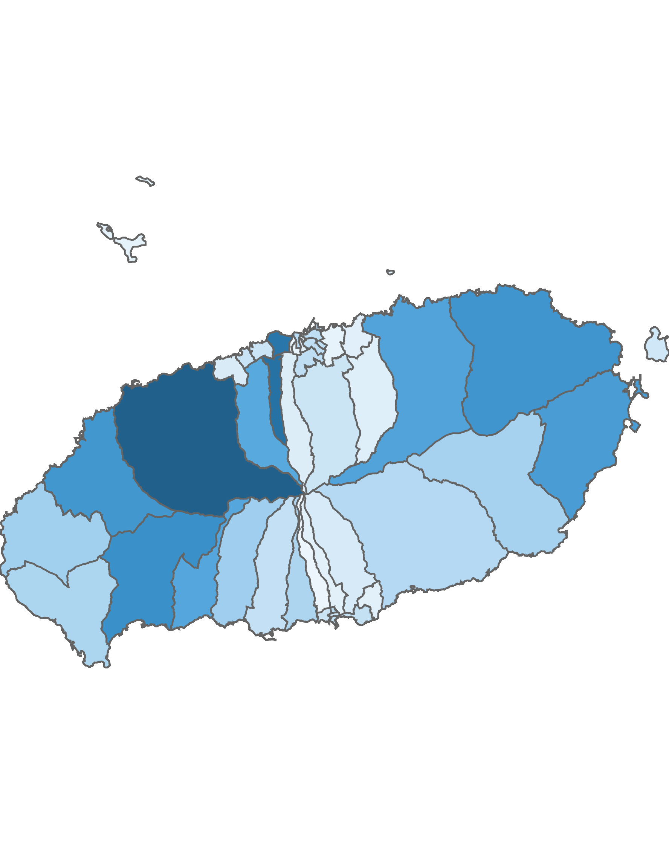
04. 행정동 단위 방문객 분석
3.2 젊은 층 방문객 분석
20대 ~ 30대 방문객 수: 상위 5위
(단위:명)
순위 | 시군명 | 행정동명 | 20대 ~ 30대 |  | 전체 방문객
 |  |  | 인구(명) | 비율(%)
1 | 제주시 | 애월읍 | 563,385 | 38.92 | 1,447,518
2 | 제주시 | 연동 | 497,758 | 39.94 | 1,246,307
3 | 제주시 | 용담2동 | 483,572 | 39.34 | 1,229,176
4 | 서귀포시 | 안덕면 | 390,520 | 32.06 | 1,218,169
5 | 제주시 | 구좌읍 | 371,023 | 39.13 | 948,157
높음
낮음
※ 행정동 방문객 (등간격 분류)
20대 ~ 30대 젊은층 점유율 : 상위 5위
(단위:명)
순위 | 시군명 | 행정동명 | 10대 이하 청소년층 |  | 20대 ~ 30대 젊은층 |  | 40대 ~ 60대 중·장년층 |  | 70대 이상 노년층 |  | 전체 방문객
 |  |  | 인구(명) | 비율(%) | 인구(명) | 비율(%) | 인구(명) | 비율(%) | 인구(명) | 비율(%)
1 | 제주시 | 용담1동 | 7,514 | 15.91 | 22,812 | 48.31 | 15,719 | 33.29 | 1,178 | 2.49 | 47,223
2 | 제주시 | 삼도2동 | 41,960 | 15.38 | 128,018 | 46.93 | 98,358 | 36.06 | 4,434 | 1.63 | 272,770
3 | 제주시 | 이도2동 | 42,446 | 17.23 | 115,057 | 46.7 | 85,055 | 34.52 | 3,819 | 1.55 | 246,377
4 | 서귀포시 | 중앙동 | 52,501 | 18.53 | 128,001 | 45.18 | 98,328 | 34.71 | 4,454 | 1.57 | 283,284
5 | 제주시 | 삼도1동 | 9,187 | 16.09 | 25,404 | 44.49 | 21,305 | 37.32 | 1,199 | 2.1 | 57,095

Slide 47
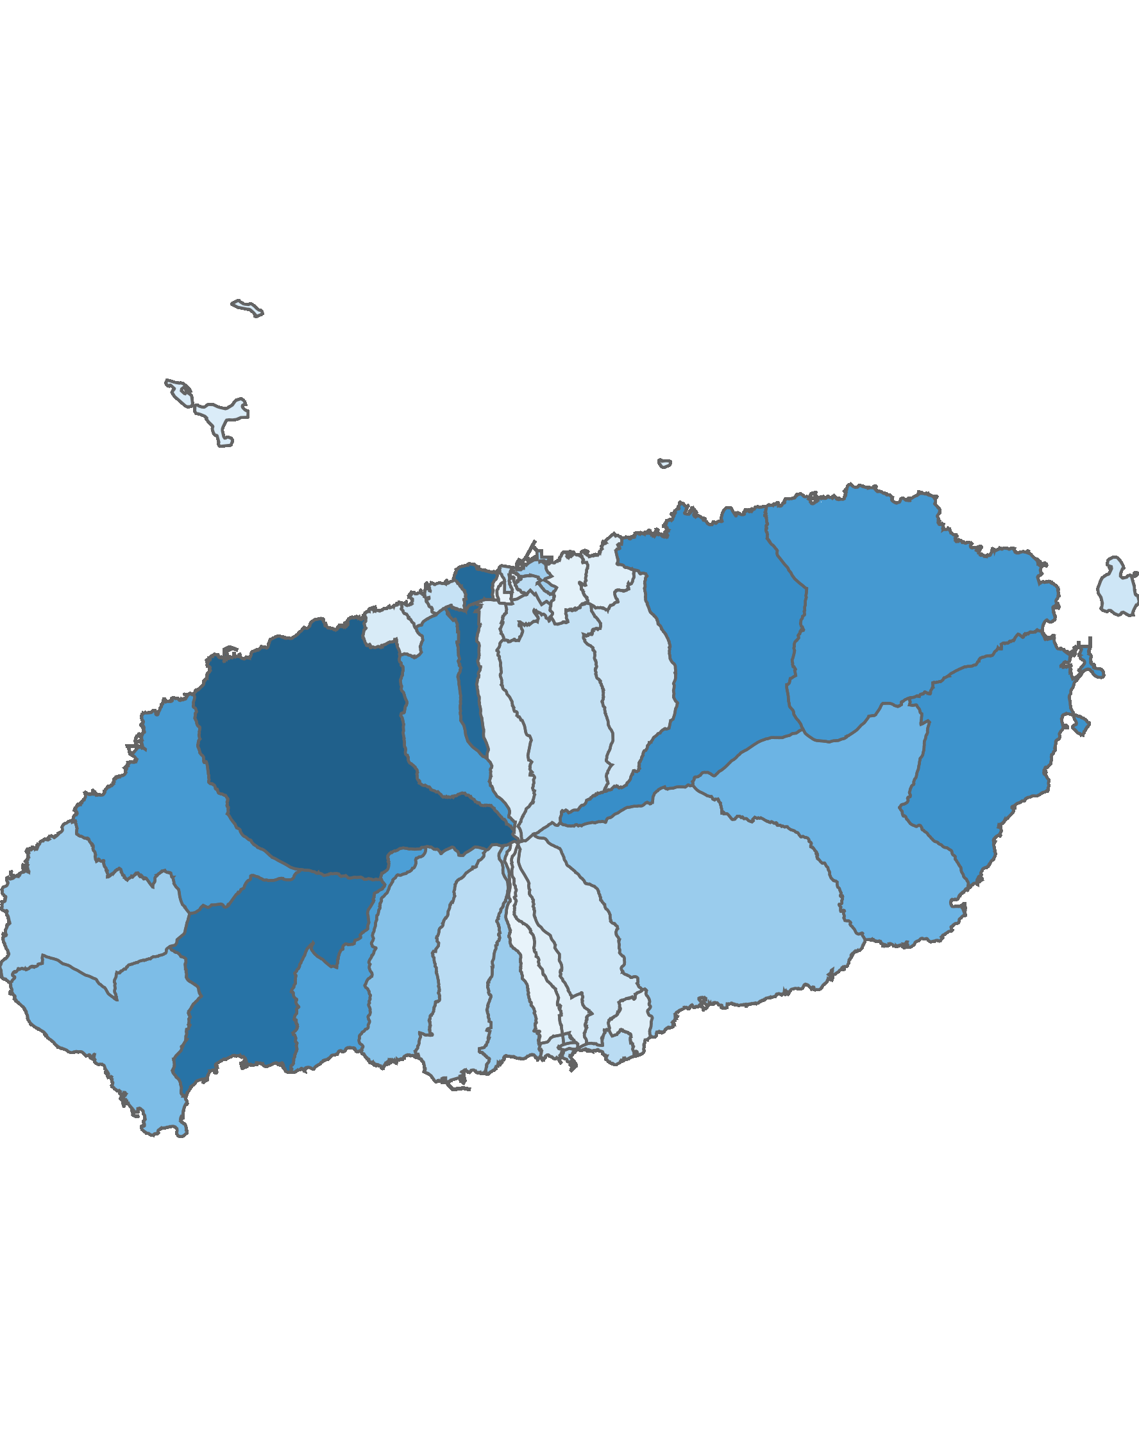
04. 행정동 단위 방문객 분석
3.3 중·장년층 방문객 분석
40대 ~ 60대 중·장년층 방문객 수 : 상위 5위
(단위:명)
순위 | 시군명 | 행정동명 | 40대 ~ 60대 |  | 전체 방문객
 |  |  | 인구(명) | 비율(%)
1 | 제주시 | 애월읍 | 509,681 | 35.21 | 1,447,518
2 | 제주시 | 연동 | 478,586 | 38.4 | 1,246,307
3 | 제주시 | 용담2동 | 477,193 | 38.82 | 1,229,176
4 | 서귀포시 | 안덕면 | 446,883 | 36.68 | 1,218,169
5 | 제주시 | 조천읍 | 358,386 | 38.12 | 940,108
높음
낮음
※ 행정동 방문객 (등간격 분류)
40대 ~ 60대 중·장년층 점유율 : 상위 5위
(단위:명)
순위 | 시군명 | 행정동명 | 10대 이하 청소년층 |  | 20대 ~ 30대 젊은층 |  | 40대 ~ 60대 중·장년층 |  | 70대 이상 노년층 |  | 전체 방문객
 |  |  | 인구(명) | 비율(%) | 인구(명) | 비율(%) | 인구(명) | 비율(%) | 인구(명) | 비율(%)
1 | 제주시 | 추자면 | 25,279 | 23.36 | 30,413 | 28.1 | 49,396 | 45.65 | 3,126 | 2.89 | 108,214
2 | 제주시 | 봉개동 | 44,504 | 26.6 | 44,632 | 26.68 | 73,384 | 43.87 | 4,759 | 2.84 | 167,279
3 | 제주시 | 건입동 | 84,134 | 22.66 | 118,639 | 31.96 | 160,404 | 43.21 | 8,046 | 2.17 | 371,223
4 | 제주시 | 오라동 | 25,471 | 18.84 | 50,431 | 37.3 | 56,571 | 41.84 | 2,729 | 2.02 | 135,202
5 | 제주시 | 아라동 | 36,102 | 16.33 | 88,147 | 39.86 | 92,163 | 41.68 | 4,707 | 2.13 | 221,119

Slide 48
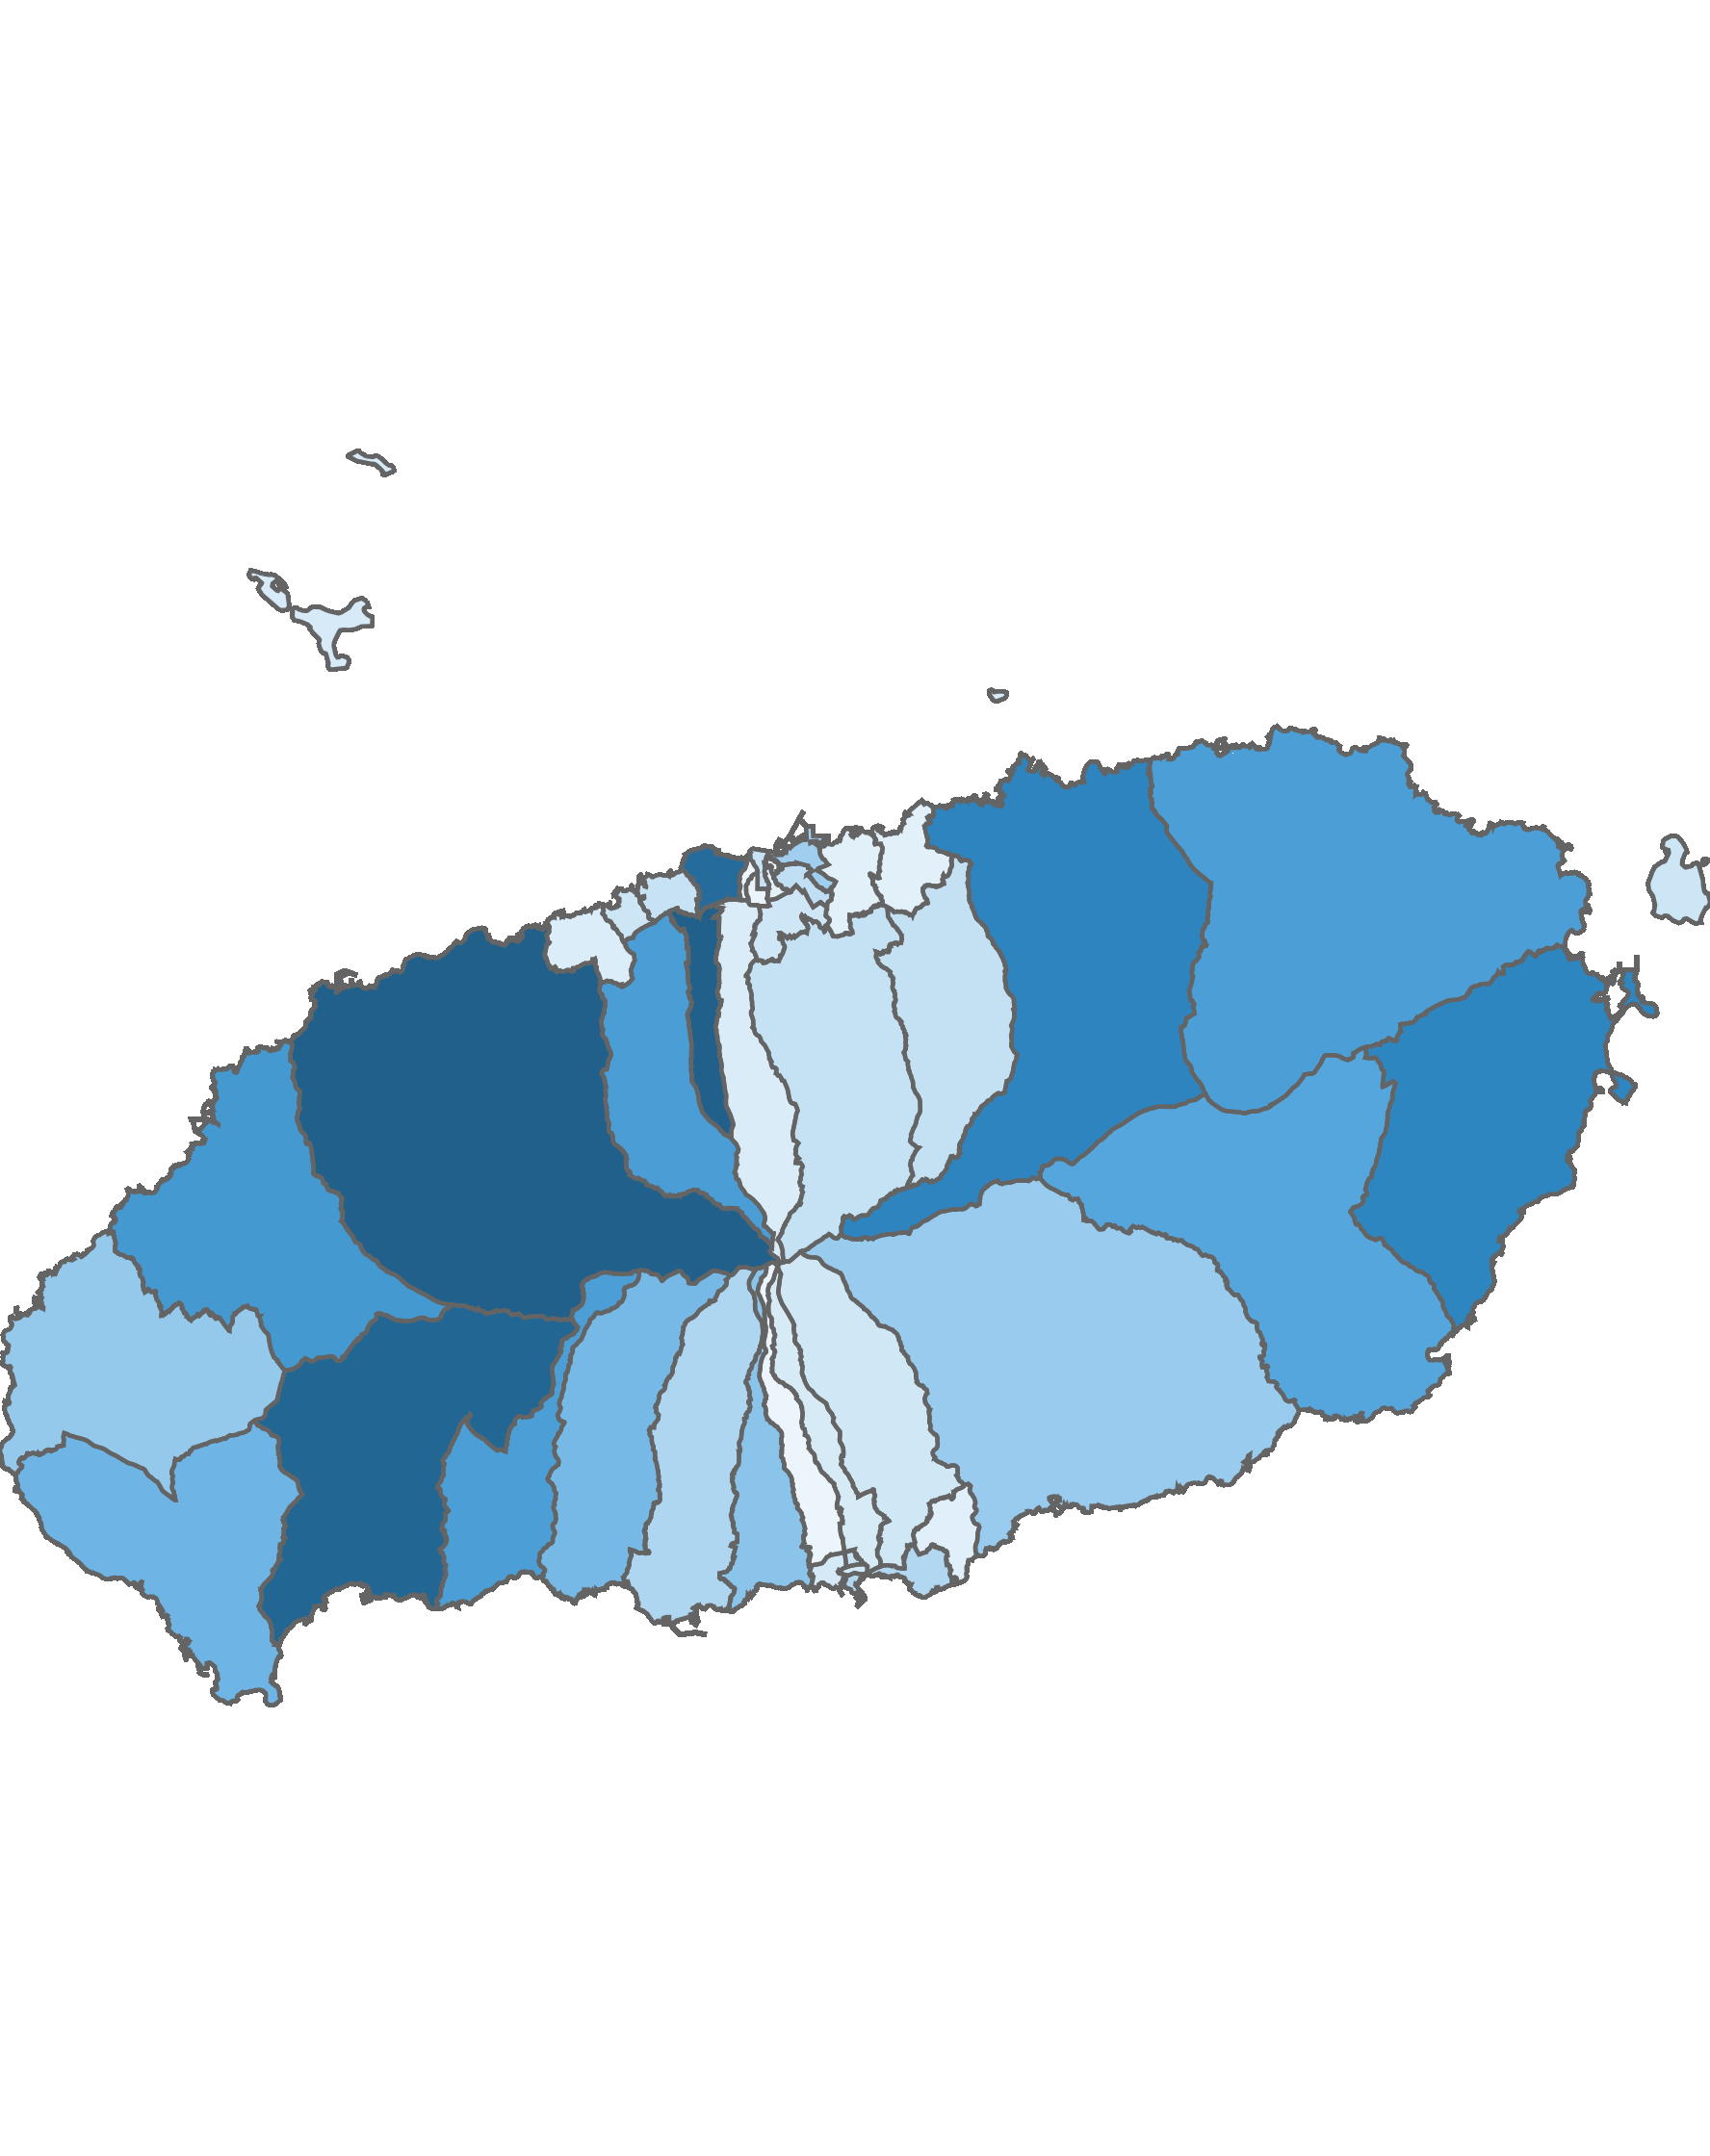
04. 행정동 단위 방문객 분석
3.4 노년층 방문객 분석
70대 이상 노년층 방문객 수 : 상위 5위
(단위:명)
순위 | 시군명 | 행정동명 | 70대 이상 |  | 전체 방문객
 |  |  | 인구(명) | 비율(%)
1 | 제주시 | 연동 | 24,477 | 1.96 | 1,246,307
2 | 제주시 | 애월읍 | 24,440 | 1.69 | 1,447,518
3 | 서귀포시 | 안덕면 | 23,614 | 1.94 | 1,218,169
4 | 제주시 | 용담2동 | 22,606 | 1.84 | 1,229,176
5 | 제주시 | 조천읍 | 18,827 | 2 | 940,108
높음
낮음
※ 행정동 방문객 (등간격 분류)
70대 이상 노년층 점유율 : 상위 5위
(단위:명)
순위 | 시군명 | 행정동명 | 10대 이하 청소년층 |  | 20대 ~ 30대 젊은층 |  | 40대 ~ 60대 중·장년층 |  | 70대 이상 노년층 |  | 전체 방문객
 |  |  | 인구(명) | 비율(%) | 인구(명) | 비율(%) | 인구(명) | 비율(%) | 인구(명) | 비율(%)
1 | 서귀포시 | 동홍동 | 18,561 | 18.75 | 37,451 | 37.82 | 39,993 | 40.39 | 3,009 | 3.04 | 99,014
2 | 제주시 | 추자면 | 25,279 | 23.36 | 30,413 | 28.1 | 49,396 | 45.65 | 3,126 | 2.89 | 108,214
3 | 제주시 | 봉개동 | 44,504 | 26.6 | 44,632 | 26.68 | 73,384 | 43.87 | 4,759 | 2.84 | 167,279
4 | 제주시 | 화북동 | 15,795 | 21.42 | 26,286 | 35.65 | 29,602 | 40.14 | 2,060 | 2.79 | 73,743
5 | 제주시 | 용담1동 | 7,514 | 15.91 | 22,812 | 48.31 | 15,719 | 33.29 | 1,178 | 2.49 | 47,223

Slide 49
Chapter. 05
블록 단위 방문객 분석

Slide 50
05. 블록 단위 방문객 분석
1.1 총 방문객 : 상위 15위
2022년 08월 기준
(단위:명)
순위 | 시군구명 | 블록명 | 2022년 08월
 |  |  | 인구(명) | 비율(%)
1 | 제주시 | 연동 | 1,296,819 | 5
2 | 제주시 | 애월중산간(저) | 1,235,263 | 4.8
3 | 제주시 | 용담2 | 1,229,176 | 4.8
4 | 제주시 | 애월해안 | 1,155,631 | 4.5
5 | 서귀포시 | 서광 | 1,150,943 | 4.5
6 | 제주시 | 조천해안 | 1,019,801 | 3.9
7 | 제주시 | 노형 | 996,684 | 3.9
8 | 서귀포시 | 예래해안 | 843,150 | 3.3
9 | 서귀포시 | 성산해안 | 776,684 | 3
10 | 제주시 | 한림해안 | 765,829 | 3
11 | 제주시 | 구좌해안 | 697,526 | 2.7
12 | 서귀포시 | 중문해안 | 618,850 | 2.4
13 | 서귀포시 | 안덕해안 | 617,888 | 2.4
14 | 서귀포시 | 표선해안 | 603,145 | 2.3
15 | 제주시 | 구좌중산간 | 567,092 | 2.2
기타 |  |  | 12,267,850 | 47.5
합계 |  |  | 25,842,331 | 100
2022년 08월 기준 : 블록 단위 방문객 수
높음
낮음
※ 블록 방문객 (등간격 분류)

Slide 51
05. 블록 단위 방문객 분석
1.2 전년 대비 총 방문객 증감률
증가율 : 상위 15위
(단위:명)
감소율 : 상위 15위
(단위:명)
순위 | 시군명 | 블록명 | 2021년 08월 | 2022년 08월 | 인구차이 | 증감률
1 | 제주시 | 연동중산간 | 5,238 | 24,626 | 19,388 | 370.1
2 | 제주시 | 봉개산간 | 676 | 2,378 | 1,702 | 251.8
3 | 서귀포시 | 안덕산간 | 28,842 | 64,168 | 35,326 | 122.5
4 | 서귀포시 | 사려니(표선) | 15,066 | 33,000 | 17,934 | 119
5 | 제주시 | 이호 | 108,843 | 225,032 | 116,189 | 106.8
6 | 제주시 | 추자 | 53,108 | 108,214 | 55,106 | 103.8
7 | 제주시 | 애월산간(고) | 1,716 | 3,370 | 1,654 | 96.4
8 | 서귀포시 | 남원중산간(동) | 93,577 | 179,308 | 85,731 | 91.6
9 | 제주시 | 아라산간 | 16,246 | 29,625 | 13,379 | 82.3
10 | 제주시 | 애월산간(저) | 113,498 | 202,754 | 89,256 | 78.6
11 | 서귀포시 | 성읍 | 42,963 | 74,287 | 31,324 | 72.9
12 | 제주시 | 연동 | 758,743 | 1,296,819 | 538,076 | 70.9
13 | 서귀포시 | 표선해안 | 362,163 | 603,145 | 240,982 | 66.5
14 | 서귀포시 | 서홍 | 40,083 | 66,019 | 25,936 | 64.7
15 | 제주시 | 명도암 | 129,108 | 210,874 | 81,766 | 63.3
순위 | 시군명 | 블록명 | 2021년 08월 | 2022년 08월 | 인구차이 | 증감률
1 | 서귀포시 | 예래산간 | 4,957 | 1,201 | -3,756 | -75.8
2 | 제주시 | 조천산간 | 8,025 | 3,165 | -4,860 | -60.6
3 | 서귀포시 | 서홍산간 | 1,142 | 577 | -565 | -49.5
4 | 서귀포시 | 남원산간(고) | 13,325 | 8,468 | -4,857 | -36.5
5 | 서귀포시 | 대천산간 | 4,294 | 2,900 | -1,394 | -32.5
6 | 제주시 | 오라산간 | 4,754 | 4,055 | -699 | -14.7
7 | 제주시 | 노형산간 | 3,360 | 2,994 | -366 | -10.9
8 | 제주시 | 용담2 | 1,340,751 | 1,229,176 | -111,575 | -8.3
9 | 서귀포시 | 중문산간 | 36,021 | 33,116 | -2,905 | -8.1
10 | 서귀포시 | 성산중산간 | 275,014 | 265,684 | -9,330 | -3.4
11 | 서귀포시 | 대정중산간 | 118,773 | 114,995 | -3,778 | -3.2
12 | 서귀포시 | 영어교육도시 | 254,938 | 254,093 | -845 | -0.3
13 | 서귀포시 | 동홍산간 | 6,239 | 6,414 | 175 | 2.8
14 | 제주시 | 애월해안 | 1,121,250 | 1,155,631 | 34,381 | 3.1
15 | 제주시 | 애월중산간(저) | 1,153,302 | 1,235,263 | 81,961 | 7.1

Slide 52
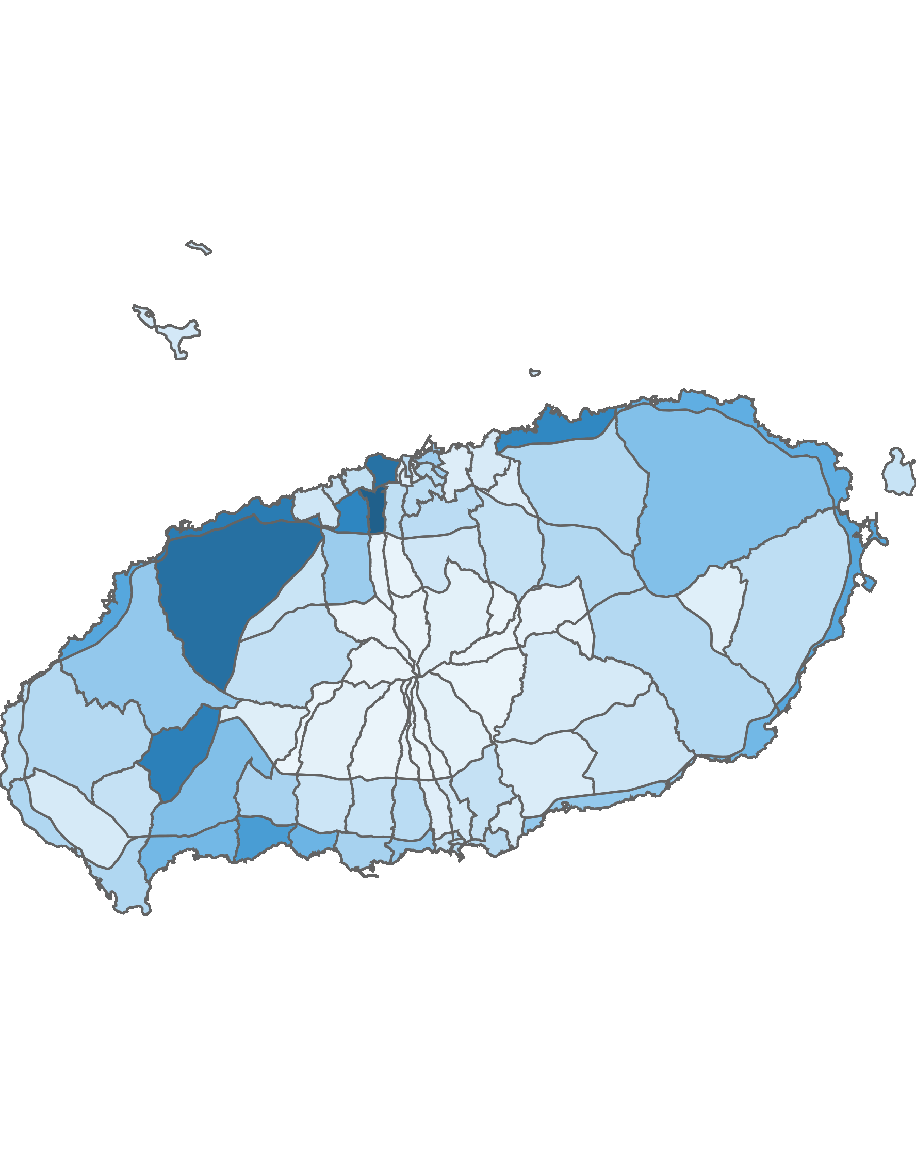
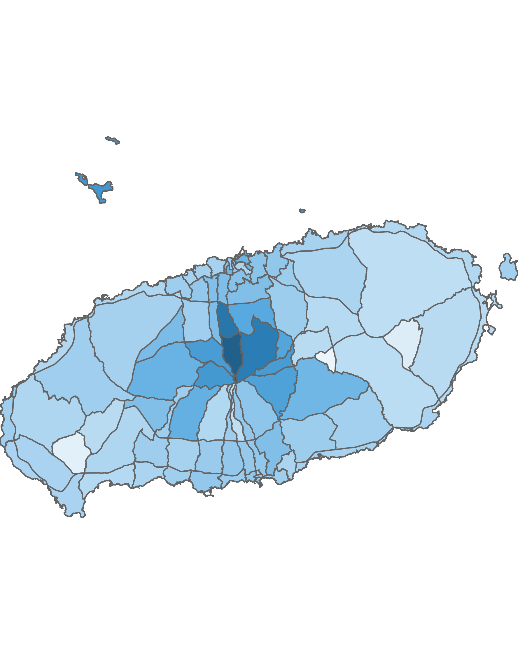
05. 블록 단위 방문객 분석
2.1 남성 방문객 분석
방문객 수 : 상위 10위
(단위:명)
남성 비율 : 상위 10위
(단위:명)
순위 | 시군명 | 블록명 | 남성 |  | 여성 |  | 총 인구
 |  |  | 인구(명) | 비율(%) | 인구(명) | 비율(%)
1 | 제주시 | 연동 | 670,262 | 51.7 | 626,557 | 48.3 | 1,296,819
2 | 제주시 | 애월중산간(저) | 596,682 | 48.3 | 638,581 | 51.7 | 1,235,263
3 | 제주시 | 용담2 | 590,876 | 48.1 | 638,300 | 51.9 | 1,229,176
4 | 제주시 | 애월해안 | 544,621 | 47.1 | 611,010 | 52.9 | 1,155,631
5 | 서귀포 | 서광 | 527,976 | 45.9 | 622,967 | 54.1 | 1,150,943
6 | 제주시 | 노형 | 498,915 | 50.1 | 497,769 | 49.9 | 996,684
7 | 제주시 | 조천해안 | 490,841 | 48.1 | 528,960 | 51.9 | 1,019,801
8 | 서귀포 | 예래해안 | 402,417 | 47.7 | 440,733 | 52.3 | 843,150
9 | 제주시 | 한림해안 | 357,518 | 46.7 | 408,311 | 53.3 | 765,829
10 | 서귀포 | 성산해안 | 355,909 | 45.8 | 420,775 | 54.2 | 776,684
순위 | 시군명 | 블록명 | 남성 |  | 여성 |  | 총 인구
 |  |  | 인구(명) | 비율(%) | 인구(명) | 비율(%)
1 | 제주시 | 오라산간 | 2,918 | 72 | 1,137 | 28 | 4,055
2 | 제주시 | 오라중산간 | 7,518 | 67.2 | 3,665 | 32.8 | 11,183
3 | 제주시 | 아라산간 | 19,401 | 65.5 | 10,224 | 34.5 | 29,625
4 | 제주시 | 추자 | 64,921 | 60 | 43,293 | 40 | 108,214
5 | 제주시 | 애월산간(고) | 2,011 | 59.7 | 1,359 | 40.3 | 3,370
6 | 제주시 | 조천산간 | 1,871 | 59.1 | 1,294 | 40.9 | 3,165
7 | 제주시 | 노형산간 | 1,766 | 59 | 1,228 | 41 | 2,994
8 | 서귀포 | 남원산간(고) | 4,900 | 57.9 | 3,568 | 42.1 | 8,468
9 | 제주시 | 봉개산간 | 1,359 | 57.1 | 1,019 | 42.9 | 2,378
10 | 제주시 | 제주대 | 75,138 | 56.3 | 58,367 | 43.7 | 133,505
남성 방문객 수
남성 비율
높음
낮음
높음
낮음
52
※ 블록 방문객 (등간격 분류)
※ 블록 비율 (등간격 분류)

Slide 53
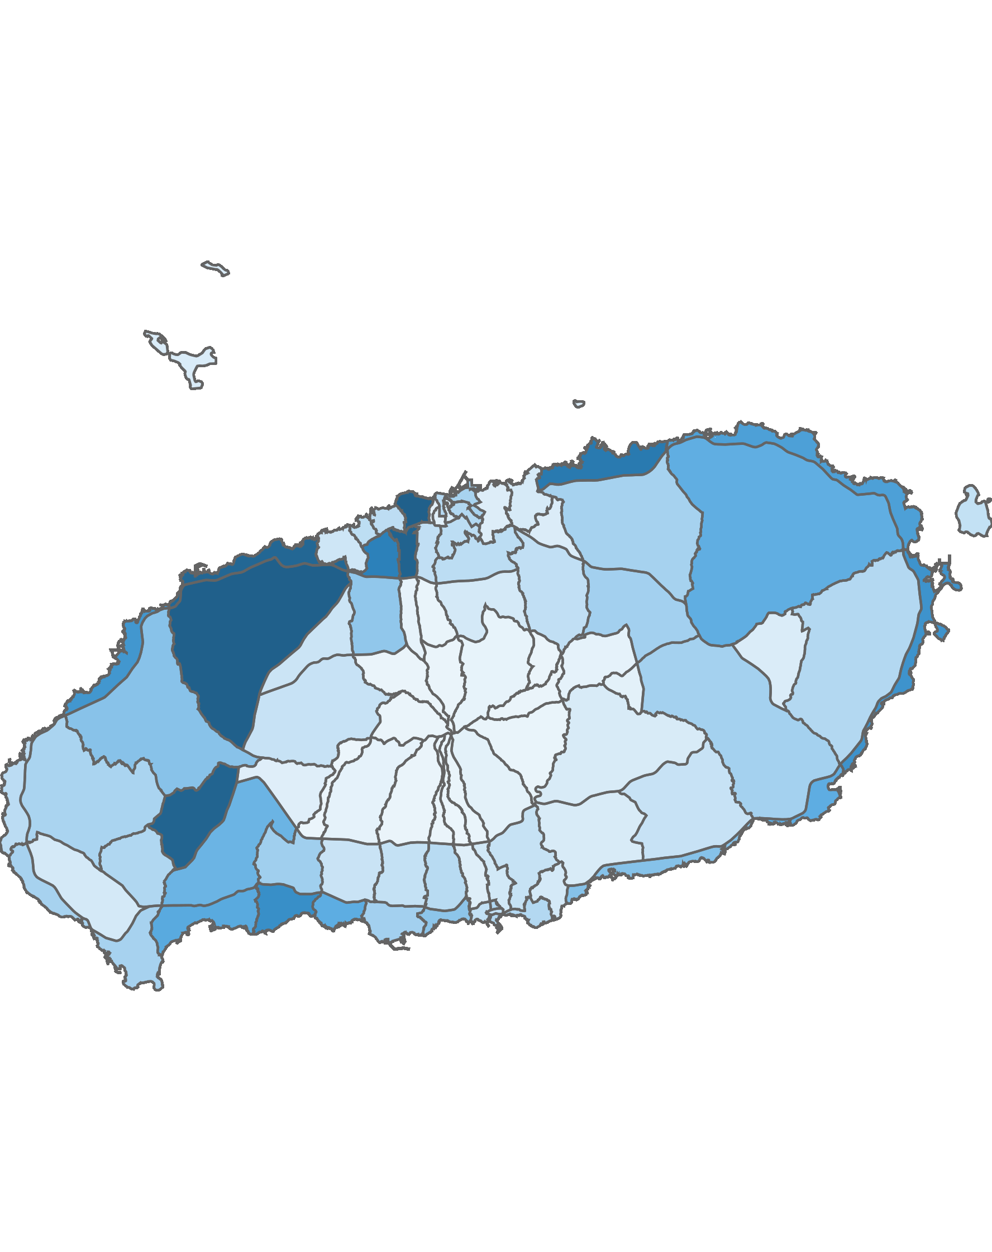
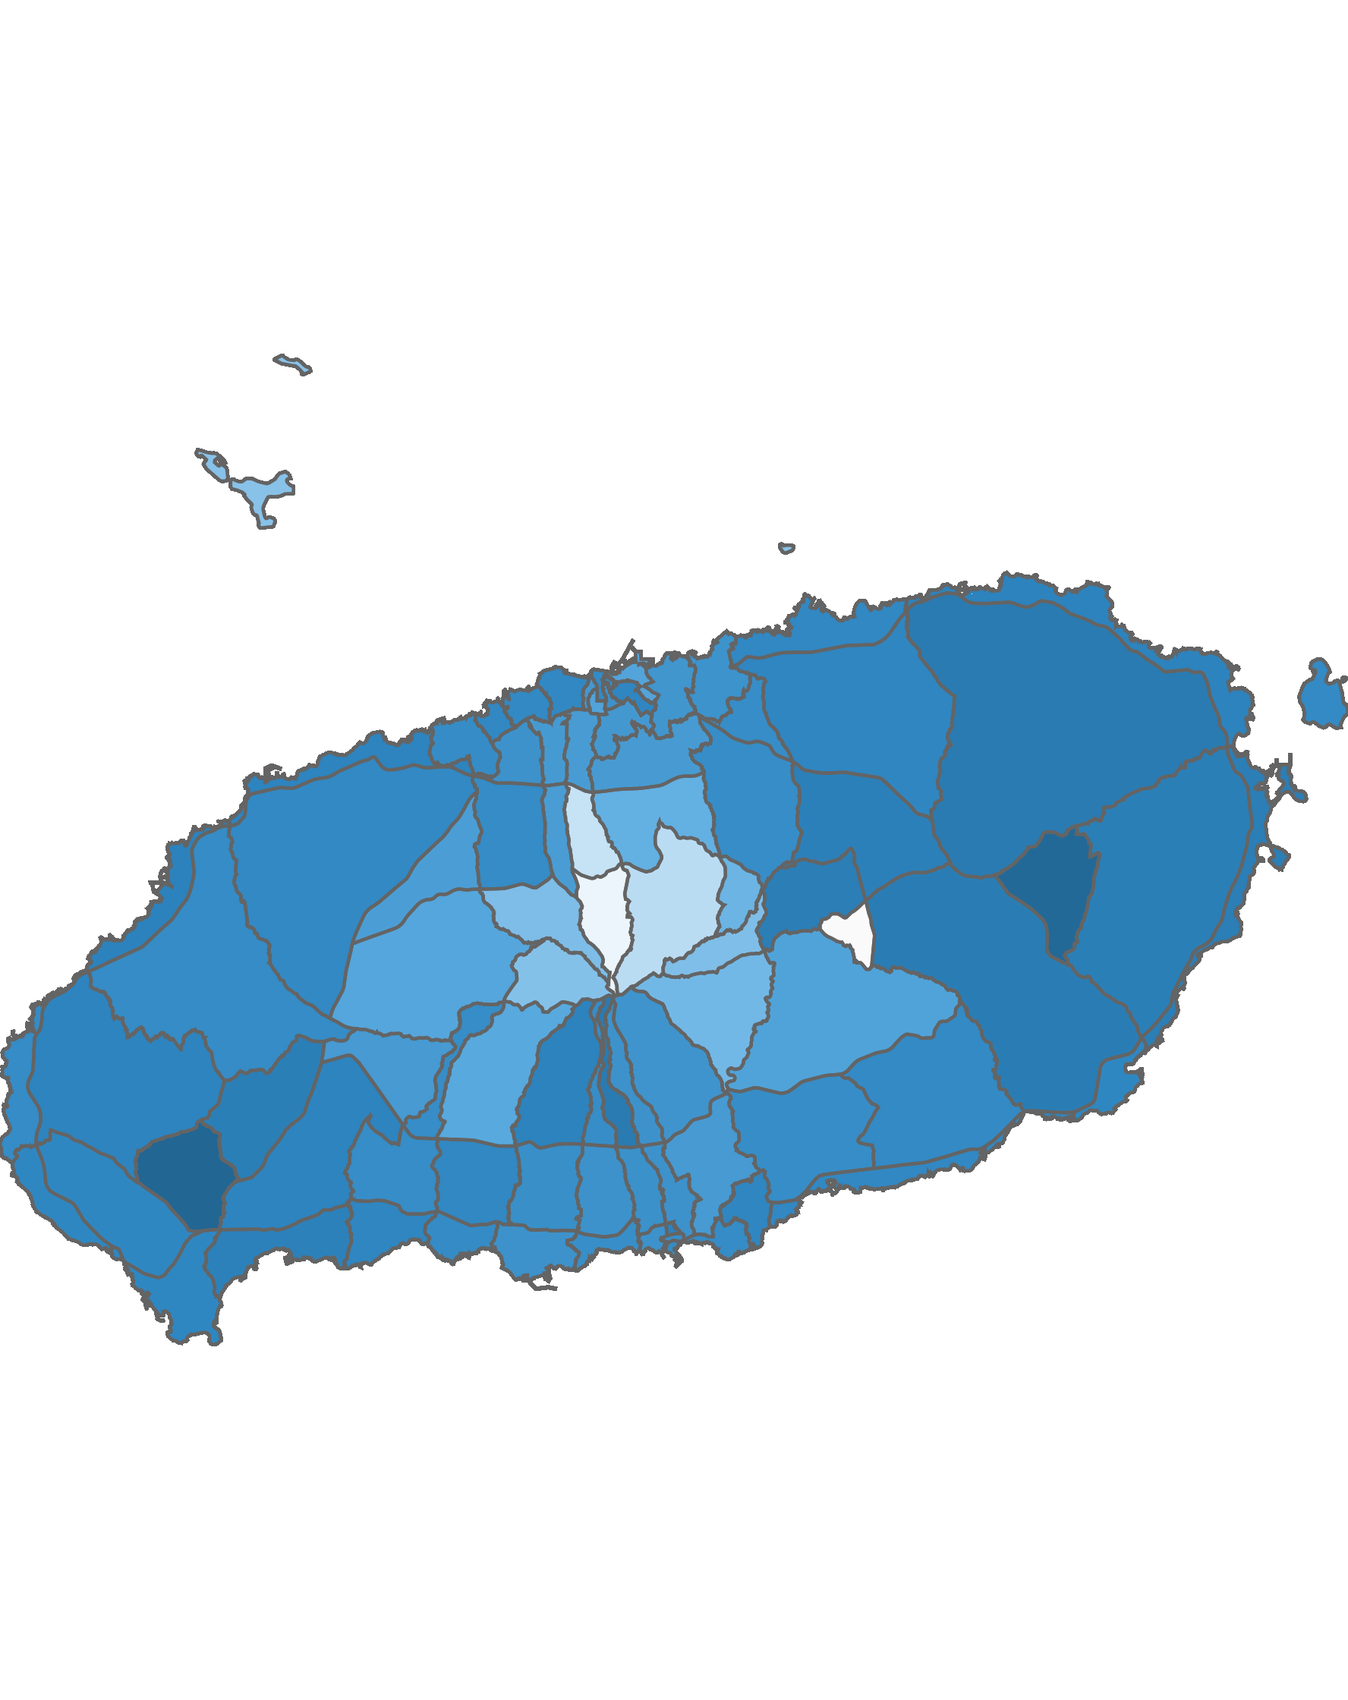
05. 블록 단위 방문객 분석
2.2 여성 방문객 분석
방문객 수 : 상위 10위
(단위:명)
여성 비율 : 상위 10위
(단위:명)
순위 | 시군명 | 블록명 | 남성 |  | 여성 |  | 총 인구
 |  |  | 인구(명) | 비율(%) | 인구(명) | 비율(%)
1 | 제주시 | 애월중산간(저) | 596,682 | 48.3 | 638,581 | 51.7 | 1,235,263
2 | 제주시 | 용담2 | 590,876 | 48.1 | 638,300 | 51.9 | 1,229,176
3 | 제주시 | 연동 | 670,262 | 51.7 | 626,557 | 48.3 | 1,296,819
4 | 서귀포 | 서광 | 527,976 | 45.9 | 622,967 | 54.1 | 1,150,943
5 | 제주시 | 애월해안 | 544,621 | 47.1 | 611,010 | 52.9 | 1,155,631
6 | 제주시 | 조천해안 | 490,841 | 48.1 | 528,960 | 51.9 | 1,019,801
7 | 제주시 | 노형 | 498,915 | 50.1 | 497,769 | 49.9 | 996,684
8 | 서귀포 | 예래해안 | 402,417 | 47.7 | 440,733 | 52.3 | 843,150
9 | 서귀포 | 성산해안 | 355,909 | 45.8 | 420,775 | 54.2 | 776,684
10 | 제주시 | 한림해안 | 357,518 | 46.7 | 408,311 | 53.3 | 765,829
순위 | 시군명 | 블록명 | 남성 |  | 여성 |  | 총 인구
 |  |  | 인구(명) | 비율(%) | 인구(명) | 비율(%)
1 | 서귀포 | 사려니(표선) | 12,931 | 39.2 | 20,069 | 60.8 | 33,000
2 | 서귀포 | 영어교육도시 | 102,589 | 40.4 | 151,504 | 59.6 | 254,093
3 | 서귀포 | 성읍 | 30,508 | 41.1 | 43,779 | 58.9 | 74,287
4 | 제주시 | 구좌중산간 | 256,245 | 45.2 | 310,847 | 54.8 | 567,092
5 | 서귀포 | 서홍산간 | 261 | 45.2 | 316 | 54.8 | 577
6 | 서귀포 | 표선중산간 | 148,845 | 45.5 | 178,560 | 54.5 | 327,405
7 | 서귀포 | 성산해안 | 355,909 | 45.8 | 420,775 | 54.2 | 776,684
8 | 제주시 | 사려니(조천) | 13,290 | 45.8 | 15,704 | 54.2 | 28,994
9 | 서귀포 | 서광 | 527,976 | 45.9 | 622,967 | 54.1 | 1,150,943
10 | 서귀포 | 성산중산간 | 121,845 | 45.9 | 143,839 | 54.1 | 265,684
여성 방문객 수
여성 비율
높음
낮음
높음
낮음
53
※ 블록 방문객 (등간격 분류)
※ 블록 비율 (등간격 분류)

Slide 54
05. 블록 단위 방문객 분석
2.3 전년 대비 남/녀 방문객 증가율
남성 증가율 : 상위 15위
(단위:명)
여성 증가율 : 상위 15위
(단위:명)
순위 | 시군명 | 블록명 | 2021년 08월 | 2022년 08월 | 인구차이 | 감소율
1 | 제주시 | 연동중산간 | 3,226 | 12,872 | 9,646 | 299.01
2 | 제주시 | 봉개산간 | 410 | 1,359 | 949 | 231.46
3 | 서귀포시 | 안덕산간 | 15,656 | 33,252 | 17,596 | 112.39
4 | 서귀포시 | 사려니(표선) | 6,615 | 12,931 | 6,316 | 95.48
5 | 제주시 | 이호 | 55,779 | 108,297 | 52,518 | 94.15
6 | 제주시 | 애월산간(고) | 1,087 | 2,011 | 924 | 85
7 | 서귀포시 | 남원중산간(동) | 47,295 | 87,020 | 39,725 | 83.99
8 | 제주시 | 추자 | 35,745 | 64,921 | 29,176 | 81.62
9 | 제주시 | 애월산간(저) | 62,329 | 110,142 | 47,813 | 76.71
10 | 제주시 | 아라산간 | 11,187 | 19,401 | 8,214 | 73.42
11 | 제주시 | 연동 | 397,553 | 670,262 | 272,709 | 68.6
12 | 서귀포시 | 서홍 | 20,099 | 32,850 | 12,751 | 63.44
13 | 서귀포시 | 표선해안 | 177,547 | 288,275 | 110,728 | 62.37
14 | 제주시 | 명도암 | 64,926 | 103,507 | 38,581 | 59.42
15 | 제주시 | 용담1 | 15,528 | 24,276 | 8,748 | 56.34
순위 | 시군명 | 블록명 | 2021년 08월 | 2022년 08월 | 인구차이 | 감소율
1 | 제주시 | 연동중산간 | 2,012 | 11,754 | 9,742 | 484.19
2 | 제주시 | 봉개산간 | 266 | 1,019 | 753 | 283.08
3 | 제주시 | 추자 | 17,363 | 43,293 | 25,930 | 149.34
4 | 서귀포시 | 사려니(표선) | 8,451 | 20,069 | 11,618 | 137.47
5 | 서귀포시 | 안덕산간 | 13,186 | 30,916 | 17,730 | 134.46
6 | 제주시 | 이호 | 53,064 | 116,735 | 63,671 | 119.99
7 | 제주시 | 애월산간(고) | 629 | 1,359 | 730 | 116.06
8 | 제주시 | 아라산간 | 5,059 | 10,224 | 5,165 | 102.1
9 | 서귀포시 | 남원중산간(동) | 46,282 | 92,288 | 46,006 | 99.4
10 | 서귀포시 | 성읍 | 22,976 | 43,779 | 20,803 | 90.54
11 | 제주시 | 오라중산간 | 2,016 | 3,665 | 1,649 | 81.8
12 | 제주시 | 애월산간(저) | 51,169 | 92,612 | 41,443 | 80.99
13 | 제주시 | 연동 | 361,190 | 626,557 | 265,367 | 73.47
14 | 서귀포시 | 표선해안 | 184,616 | 314,870 | 130,254 | 70.55
15 | 서귀포시 | 백록담 | 12,073 | 20,509 | 8,436 | 69.87

Slide 55
05. 블록 단위 방문객 분석
2.4 전년 대비 남/녀 방문객 감소율
남성 감소율 : 상위 15위
(단위:명)
여성 감소율 : 상위 15위
(단위:명)
순위 | 시군명 | 블록명 | 2021년 08월 | 2022년 08월 | 인구차이 | 감소율
1 | 서귀포시 | 예래산간 | 2,559 | 588 | -1,971 | -77.02
2 | 제주시 | 조천산간 | 4,710 | 1,871 | -2,839 | -60.28
3 | 서귀포시 | 서홍산간 | 513 | 261 | -252 | -49.12
4 | 서귀포시 | 남원산간(고) | 7,817 | 4,900 | -2,917 | -37.32
5 | 서귀포시 | 대천산간 | 2,049 | 1,358 | -691 | -33.72
6 | 제주시 | 오라산간 | 4,005 | 2,918 | -1,087 | -27.14
7 | 제주시 | 노형산간 | 2,194 | 1,766 | -428 | -19.51
8 | 제주시 | 용담2 | 665,645 | 590,876 | -74,769 | -11.23
9 | 서귀포시 | 성산중산간 | 133,835 | 121,845 | -11,990 | -8.96
10 | 서귀포시 | 대정중산간 | 59,108 | 54,949 | -4,159 | -7.04
11 | 서귀포시 | 중문산간 | 19,111 | 18,163 | -948 | -4.96
12 | 서귀포시 | 영어교육도시 | 106,755 | 102,589 | -4,166 | -3.9
13 | 제주시 | 애월해안 | 539,580 | 544,621 | 5,041 | 0.93
14 | 제주시 | 사려니(조천) | 12,913 | 13,290 | 377 | 2.92
15 | 서귀포시 | 동홍산간 | 3,094 | 3,211 | 117 | 3.78
순위 | 시군명 | 블록명 | 2021년 08월 | 2022년 08월 | 인구차이 | 감소율
1 | 서귀포시 | 예래산간 | 2,398 | 613 | -1,785 | -74.44
2 | 제주시 | 조천산간 | 3,315 | 1,294 | -2,021 | -60.97
3 | 서귀포시 | 서홍산간 | 629 | 316 | -313 | -49.76
4 | 서귀포시 | 남원산간(고) | 5,508 | 3,568 | -1,940 | -35.22
5 | 서귀포시 | 대천산간 | 2,245 | 1,542 | -703 | -31.31
6 | 서귀포시 | 중문산간 | 16,910 | 14,953 | -1,957 | -11.57
7 | 제주시 | 용담2 | 675,106 | 638,300 | -36,806 | -5.45
8 | 서귀포시 | 대정중산간 | 59,665 | 60,046 | 381 | 0.64
9 | 서귀포시 | 동홍산간 | 3,145 | 3,203 | 58 | 1.84
10 | 서귀포시 | 성산중산간 | 141,179 | 143,839 | 2,660 | 1.88
11 | 서귀포시 | 영어교육도시 | 148,183 | 151,504 | 3,321 | 2.24
12 | 제주시 | 애월해안 | 581,670 | 611,010 | 29,340 | 5.04
13 | 제주시 | 노형산간 | 1,166 | 1,228 | 62 | 5.32
14 | 제주시 | 애월중산간(저) | 588,769 | 638,581 | 49,812 | 8.46
15 | 서귀포시 | 대륜산간 | 1,691 | 1,857 | 166 | 9.82

Slide 56
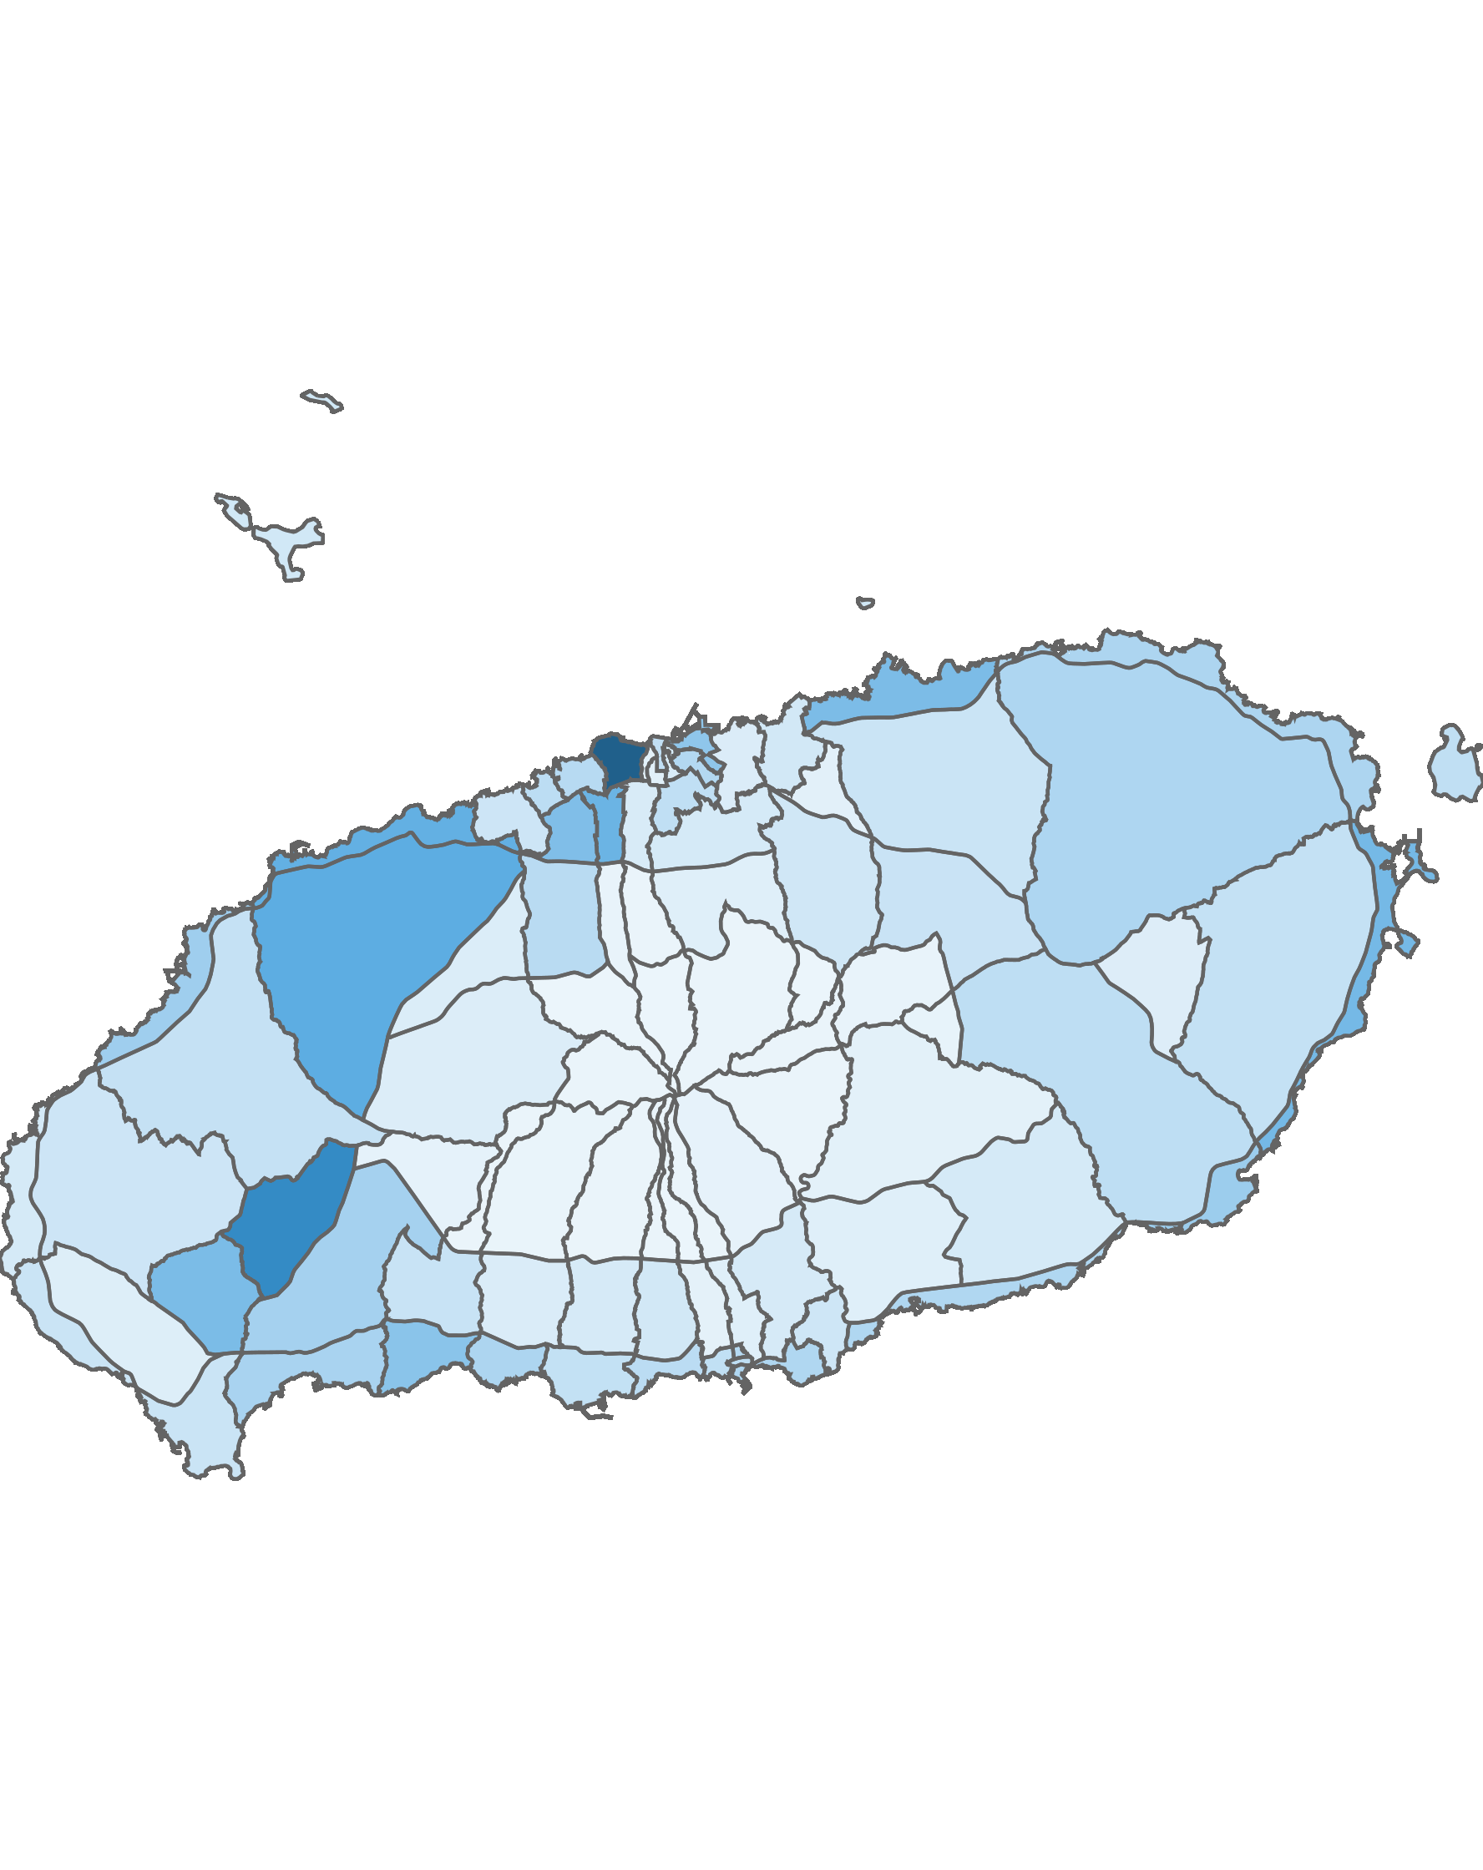
05. 블록 단위 방문객 분석
3.1 청소년층 방문객 분석
10대 이하 방문객 수 : 상위 5위
(단위:명)
순위 | 시군명 | 블록명 | 10대 이하 |  | 전체 방문객
 |  |  | 인구(명) | 비율(%)
1 | 제주시 | 용담2 | 245,805 | 20 | 1,229,176
2 | 서귀포시 | 서광 | 175,632 | 15.26 | 1,150,943
3 | 제주시 | 애월중산간(저) | 122,142 | 9.89 | 1,235,263
4 | 제주시 | 애월해안 | 116,977 | 10.12 | 1,155,631
5 | 제주시 | 연동 | 111,351 | 8.59 | 1,296,819
높음
낮음
※ 블록 방문객 (등간격 분류)
10대 이하 청소년층 점유율 : 상위 5위
(단위:명)
순위 | 시군명 | 블록명 | 10대 이하 청소년층 |  | 20대 ~ 30대 젊은층 |  | 40대 ~ 60대 중·장년층 |  | 70대 이상 노년층 |  | 전체 방문객
 |  |  | 인구(명) | 비율(%) | 인구(명) | 비율(%) | 인구(명) | 비율(%) | 인구(명) | 비율(%)
1 | 서귀포시 | 영어교육도시 | 99,048 | 38.98 | 33,593 | 13.22 | 117,340 | 46.18 | 4,112 | 1.62 | 254,093
2 | 서귀포시 | 예래산간 | 356 | 29.64 | 205 | 17.07 | 626 | 52.12 | 14 | 1.17 | 1,201
3 | 서귀포시 | 효돈 | 28,078 | 25.42 | 40,159 | 36.35 | 40,051 | 36.26 | 2,182 | 1.98 | 110,470
4 | 제주시 | 일도1 | 19,639 | 25.34 | 32,909 | 42.46 | 23,736 | 30.62 | 1,226 | 1.58 | 77,510
5 | 제주시 | 추자 | 25,279 | 23.36 | 30,413 | 28.1 | 49,396 | 45.65 | 3,126 | 2.89 | 108,214

Slide 57
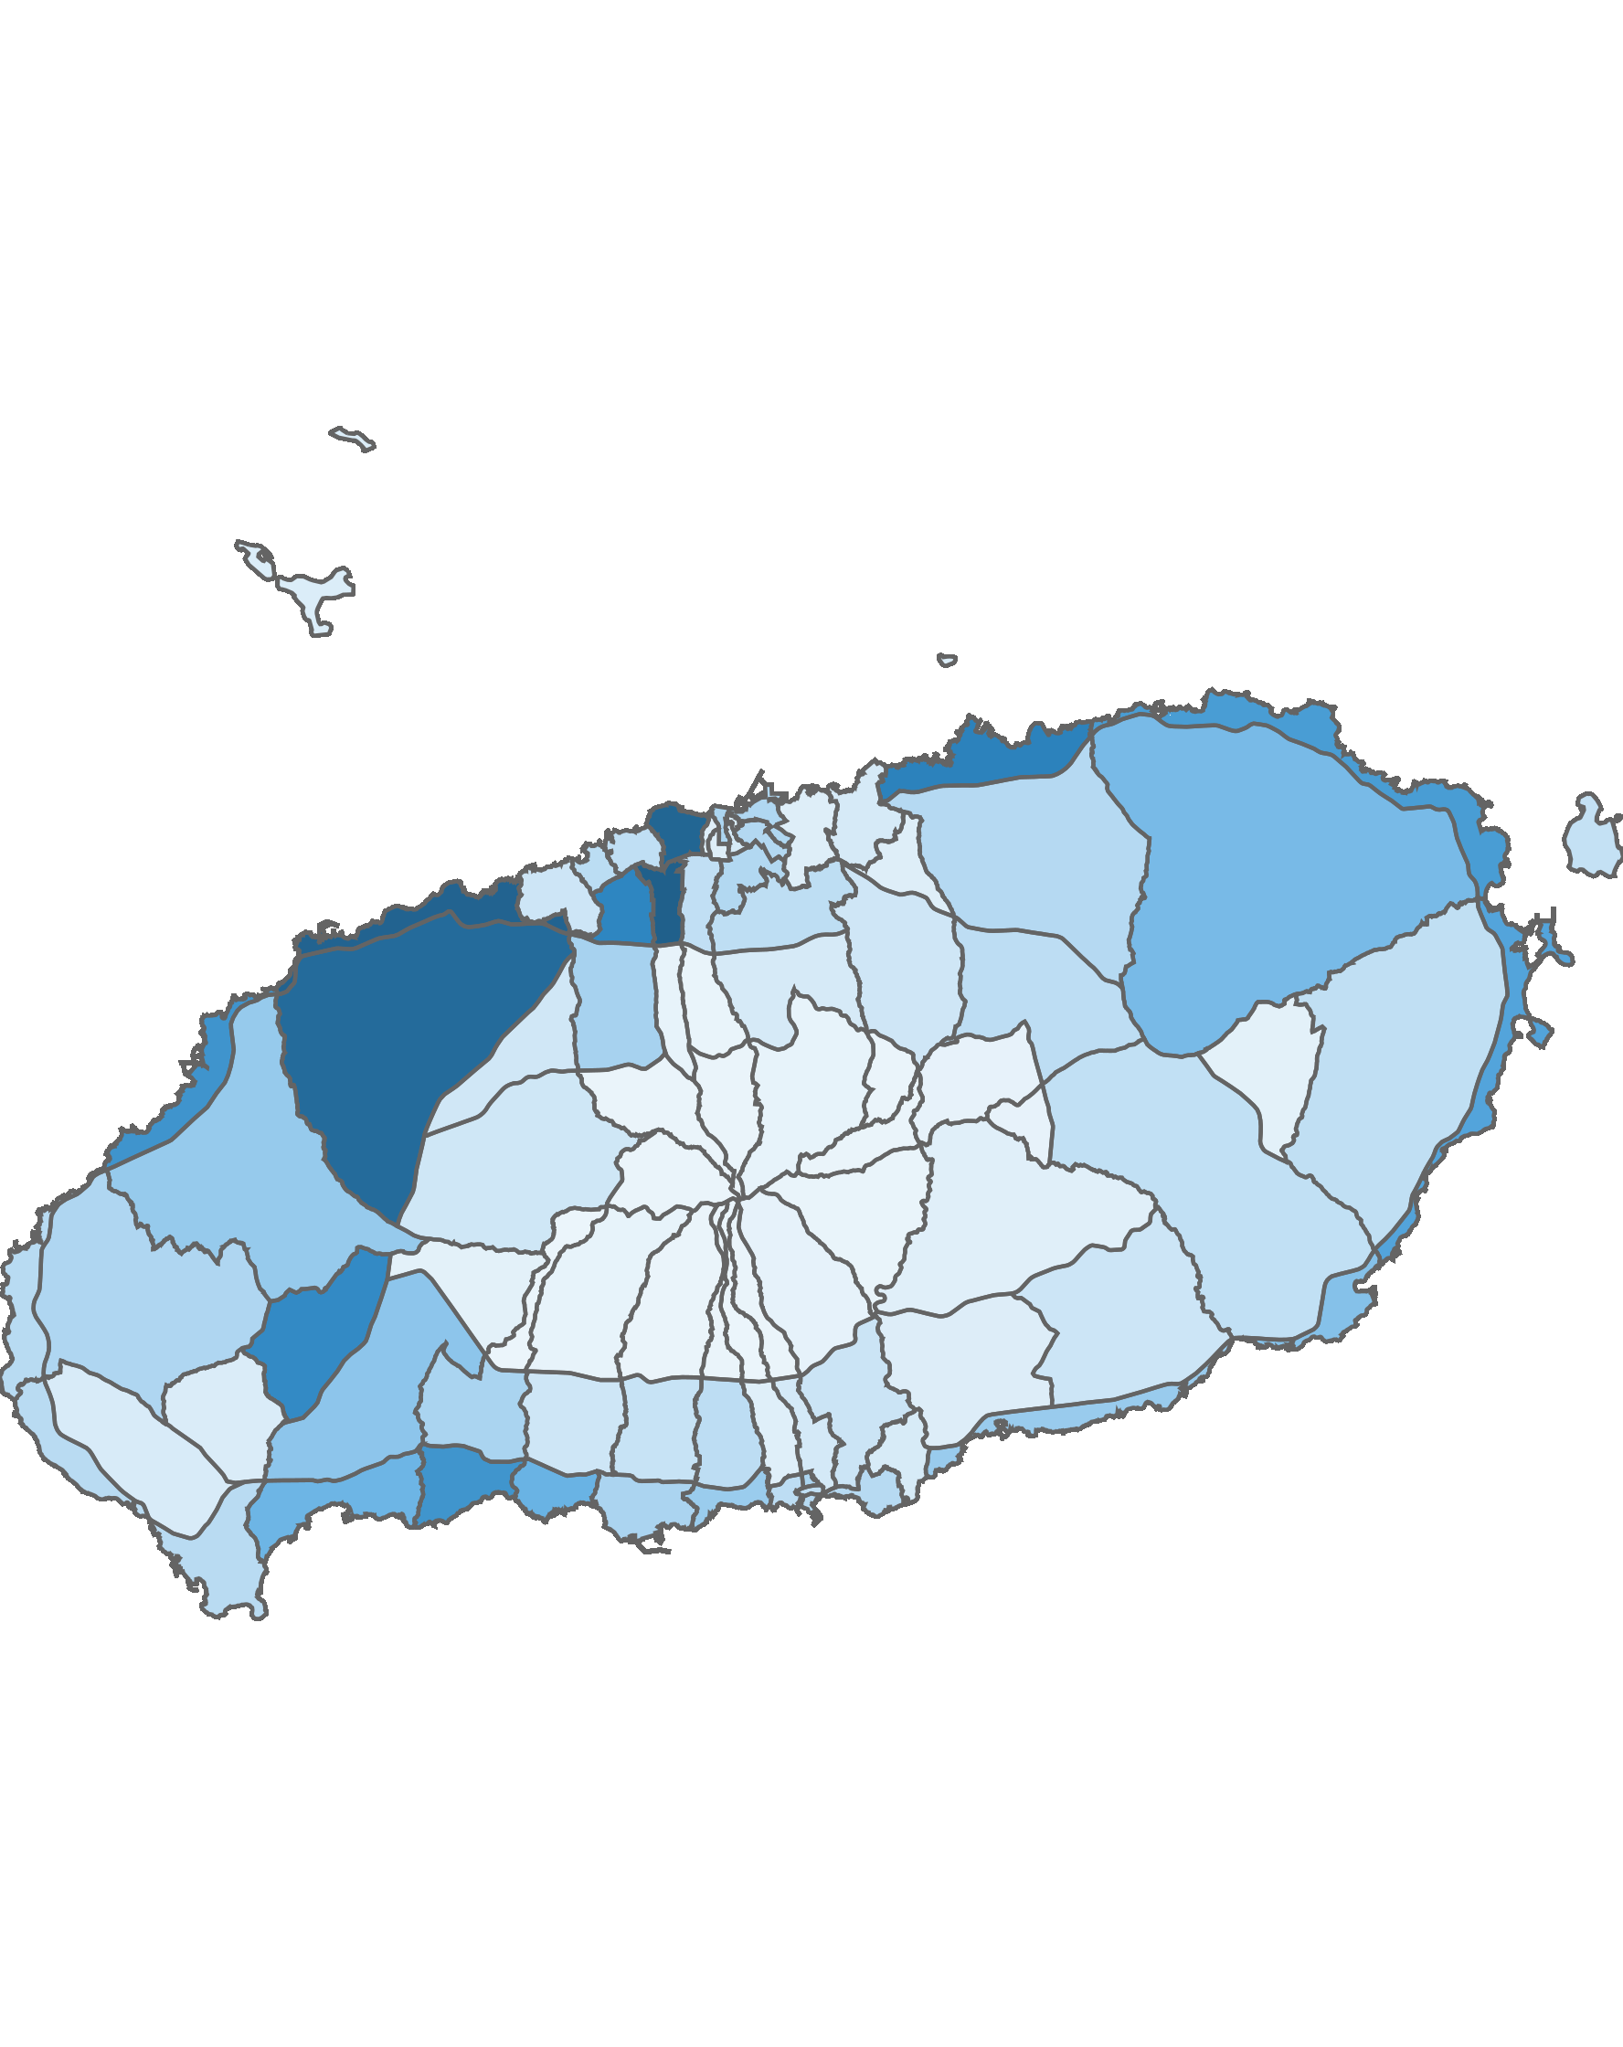
05. 블록 단위 방문객 분석
3.2 젊은 층 방문객 분석
20대 ~ 30대 방문객 수: 상위 5위
(단위:명)
순위 | 시군명 | 블록명 | 20대 ~ 30대 |  | 전체 방문객
 |  |  | 인구(명) | 비율(%)
1 | 제주시 | 연동 | 501,364 | 38.66 | 1,296,819
2 | 제주시 | 애월해안 | 490,382 | 42.43 | 1,155,631
3 | 제주시 | 용담2 | 483,572 | 39.34 | 1,229,176
4 | 제주시 | 애월중산간(저) | 463,026 | 37.48 | 1,235,263
5 | 제주시 | 조천해안 | 387,576 | 38.01 | 1,019,801
높음
낮음
※ 블록 방문객 (등간격 분류)
20대 ~ 30대 젊은층 점유율 : 상위 5위
(단위:명)
순위 | 시군명 | 블록명 | 10대 이하 청소년층 |  | 20대 ~ 30대 젊은층 |  | 40대 ~ 60대 중·장년층 |  | 70대 이상 노년층 |  | 전체 방문객
 |  |  | 인구(명) | 비율(%) | 인구(명) | 비율(%) | 인구(명) | 비율(%) | 인구(명) | 비율(%)
1 | 제주시 | 용담1 | 7,514 | 15.91 | 22,812 | 48.31 | 15,719 | 33.29 | 1,178 | 2.49 | 47,223
2 | 제주시 | 삼도2 | 41,960 | 15.38 | 128,018 | 46.93 | 98,358 | 36.06 | 4,434 | 1.63 | 272,770
3 | 제주시 | 이도2 | 42,446 | 17.23 | 115,057 | 46.7 | 85,055 | 34.52 | 3,819 | 1.55 | 246,377
4 | 서귀포시 | 중앙 | 52,501 | 18.53 | 128,001 | 45.18 | 98,328 | 34.71 | 4,454 | 1.57 | 283,284
5 | 제주시 | 삼도1 | 9,187 | 16.09 | 25,405 | 44.5 | 21,305 | 37.31 | 1,199 | 2.1 | 57,096

Slide 58

05. 블록 단위 방문객 분석
3.3 중·장년층 방문객 분석
40대 ~ 60대 중·장년층 방문객 수 : 상위 5위
(단위:명)
순위 | 시군명 | 블록명 | 40대 ~ 60대 |  | 전체 방문객
 |  |  | 인구(명) | 비율(%)
1 | 제주시 | 연동 | 662,114 | 51.06 | 1,296,819
2 | 제주시 | 애월중산간(저) | 632,677 | 51.22 | 1,235,263
3 | 서귀포시 | 서광 | 597,690 | 51.93 | 1,150,943
4 | 제주시 | 애월해안 | 532,536 | 46.08 | 1,155,631
5 | 제주시 | 조천해안 | 517,318 | 50.73 | 1,019,801
높음
낮음
※ 블록 방문객 (등간격 분류)
40대 ~ 60대 중·장년층 점유율 : 상위 5위
(단위:명)
순위 | 시군명 | 블록명 | 10대 이하 청소년층 |  | 20대 ~ 30대 젊은층 |  | 40대 ~ 60대 중·장년층 |  | 70대 이상 노년층 |  | 전체 방문객
 |  |  | 인구(명) | 비율(%) | 인구(명) | 비율(%) | 인구(명) | 비율(%) | 인구(명) | 비율(%)
1 | 서귀포시 | 서홍산간 | 48 | 8.32 | 83 | 14.38 | 441 | 76.43 | 5 | 0.87 | 577
2 | 서귀포시 | 중문산간 | 1,762 | 5.32 | 6,527 | 19.71 | 24,165 | 72.97 | 662 | 2 | 33,116
3 | 제주시 | 아라산간 | 834 | 2.82 | 7,096 | 23.95 | 21,332 | 72.01 | 363 | 1.23 | 29,625
4 | 제주시 | 오라중산간 | 505 | 4.52 | 2,718 | 24.3 | 7,780 | 69.57 | 180 | 1.61 | 11,183
5 | 서귀포시 | 대천산간 | 210 | 7.24 | 683 | 23.55 | 2,002 | 69.03 | 5 | 0.17 | 2,900

Slide 59
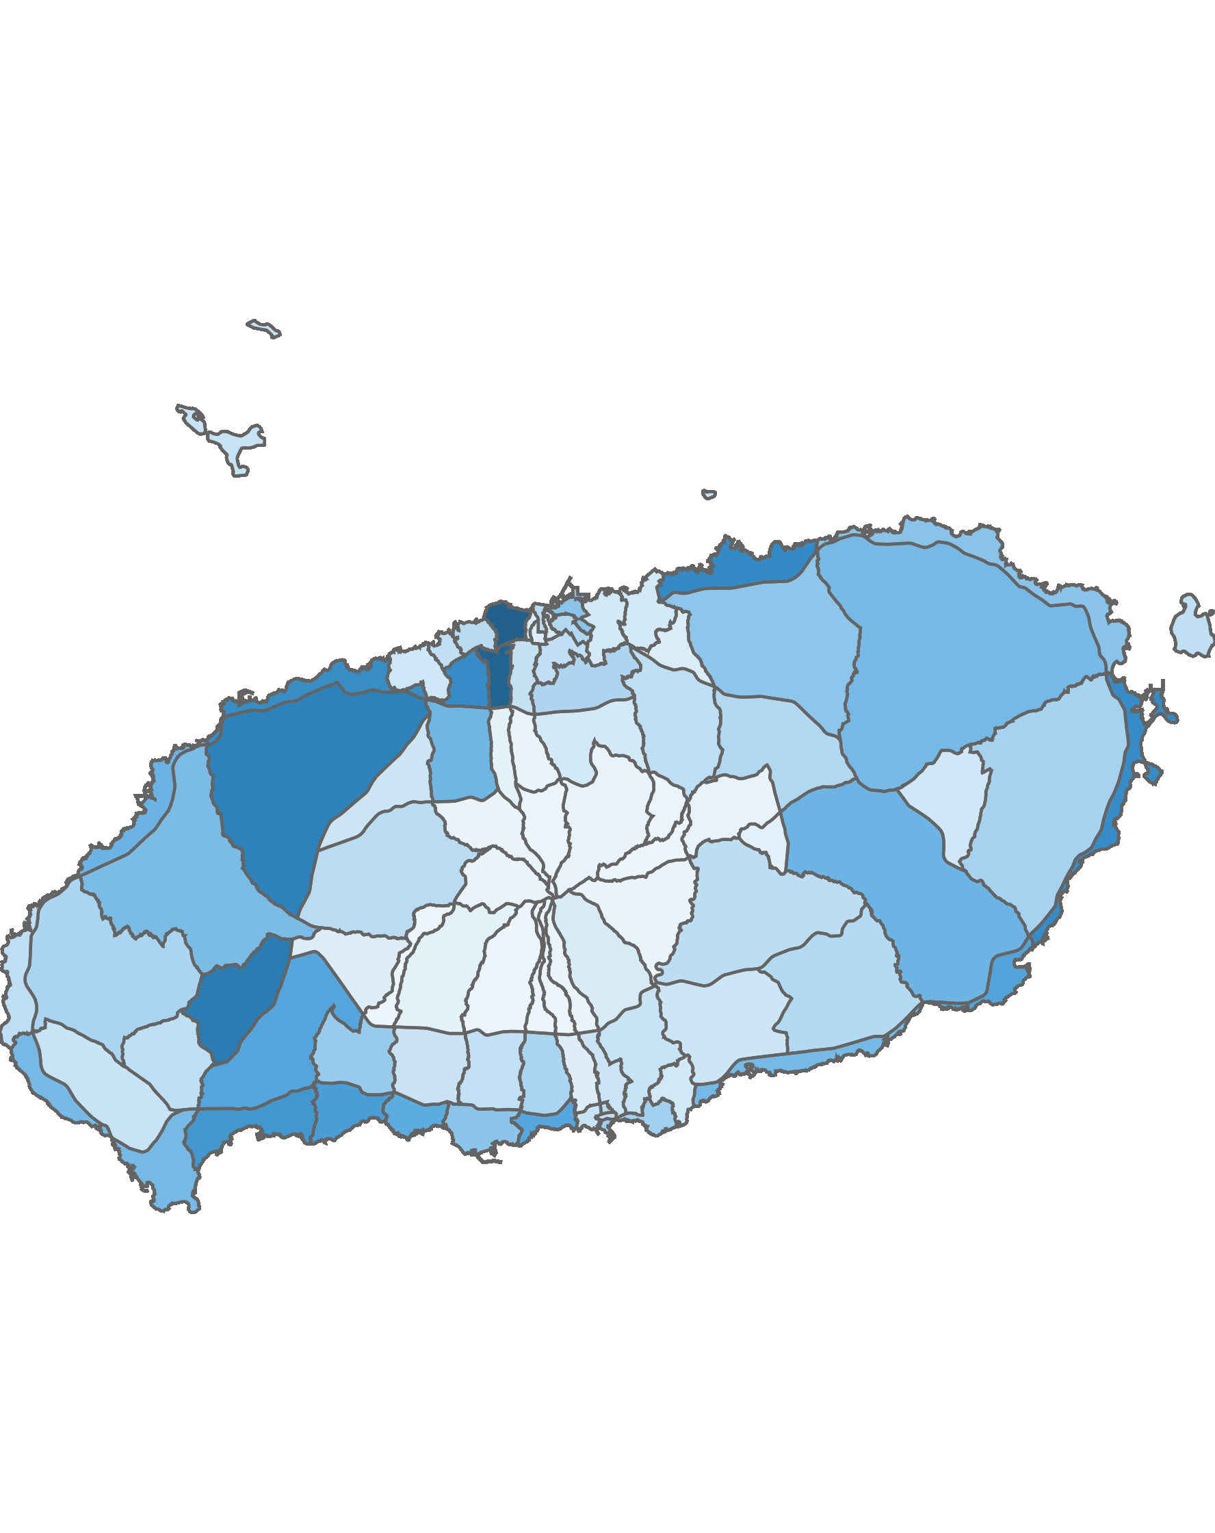
05. 블록 단위 방문객 분석
3.4 노년층 방문객 분석
70대 이상 노년층 방문객 수 : 상위 5위
(단위:명)
순위 | 시군명 | 블록명 | 70대 이상 |  | 전체 방문객
 |  |  | 인구(명) | 비율(%)
1 | 제주시 | 용담2 | 22,606 | 1.84 | 1,229,176
2 | 제주시 | 연동 | 21,990 | 1.7 | 1,296,819
3 | 서귀포시 | 서광 | 18,381 | 1.6 | 1,150,943
4 | 제주시 | 애월중산간(저) | 17,418 | 1.41 | 1,235,263
5 | 제주시 | 조천해안 | 16,239 | 1.59 | 1,019,801
높음
낮음
※ 블록 방문객 (등간격 분류)
70대 이상 노년층 점유율 : 상위 5위
(단위:명)
순위 | 시군명 | 블록명 | 10대 이하 청소년층 |  | 20대 ~ 30대 젊은층 |  | 40대 ~ 60대 중·장년층 |  | 70대 이상 노년층 |  | 전체 방문객
 |  |  | 인구(명) | 비율(%) | 인구(명) | 비율(%) | 인구(명) | 비율(%) | 인구(명) | 비율(%)
1 | 제주시 | 애월산간(고) | 342 | 10.15 | 668 | 19.82 | 2,199 | 65.25 | 161 | 4.78 | 3,370
2 | 서귀포시 | 백록담 | 4,890 | 11.78 | 10,367 | 24.98 | 24,510 | 59.06 | 1,736 | 4.18 | 41,503
3 | 서귀포시 | 남원산간(저) | 6,959 | 6.74 | 21,925 | 21.25 | 70,078 | 67.92 | 4,212 | 4.08 | 103,174
4 | 제주시 | 노형산간 | 135 | 4.51 | 781 | 26.09 | 1,958 | 65.4 | 120 | 4.01 | 2,994
5 | 서귀포시 | 성읍 | 13,894 | 18.7 | 15,071 | 20.29 | 42,805 | 57.62 | 2,517 | 3.39 | 74,287

